Slide 1
Au-delà de ChatGPT recherche d’informations académiques et intelligence artificielle
A. Bouchard, 06/05/2025

Slide 2
Présentation
Avec le déploiement grand public de ChatGPT, l’intelligence artificielle devient à la mode dans la recherche d’information. Et pourtant, un certain nombre d’outils n’ont pas attendu pour mettre à disposition de la communauté académique des fonctionnalités IA, notamment sémantiques. Quelle est cependant la valeur de ces « systèmes académiques » qui proposent d’« augmenter » les capacités de recherche et de compréhension de la littérature scientifique, voire de devenir de véritables assistants du chercheur ? Et en quoi peuvent-ils compléter des recherches académiques plus classiques ?
contexte de l'intelligence artificielle
principes de fonctionnement des intelligences artificielles génératives
moteurs de recherche IA et recherche d’informations académiques (ChatGPT, Bing, Perplexity, etc.)
outils de recension bibliographique (Elicit, SciSpace, Consensus, etc.)
outils d’analyse (Scite, ResearchRabbit, etc.)
d’autres outils d’assistance encore
intérêts et limites de ces outils dans la recherche de littérature académique
Cette formation est une formation généraliste, ne nécessitant pas de compétence technique particulière et n’aborde pas, par exemple, la question des API ou de l’implémentation de modèles IA dans des produits maison.
PRÉSENCE DE COMMENTAIRES ET D’UNE BIBLIOGRAPHIE
mise à jour la plus récente de ce support : https://urfist.chartes.psl.eu/ressources/au-dela-de-chatgpt-recherche-d-informations-academiques-et-intelligence-artificielle
pour une introduction aux enjeux de la recherche d’informations à l’heure de l’intelligence artificielle et une présentation des principaux outils d’IA générative généralistes : https://urfist.chartes.psl.eu/ressources/chatgpt-et-les-autres-recherche-d-information-et-intelligence-artificielle
pour une présentation synthétique du sujet : Assistance ou risque pour la science : l'IA généraliste au cœur des outils de recherche de littérature académique

Slide 3
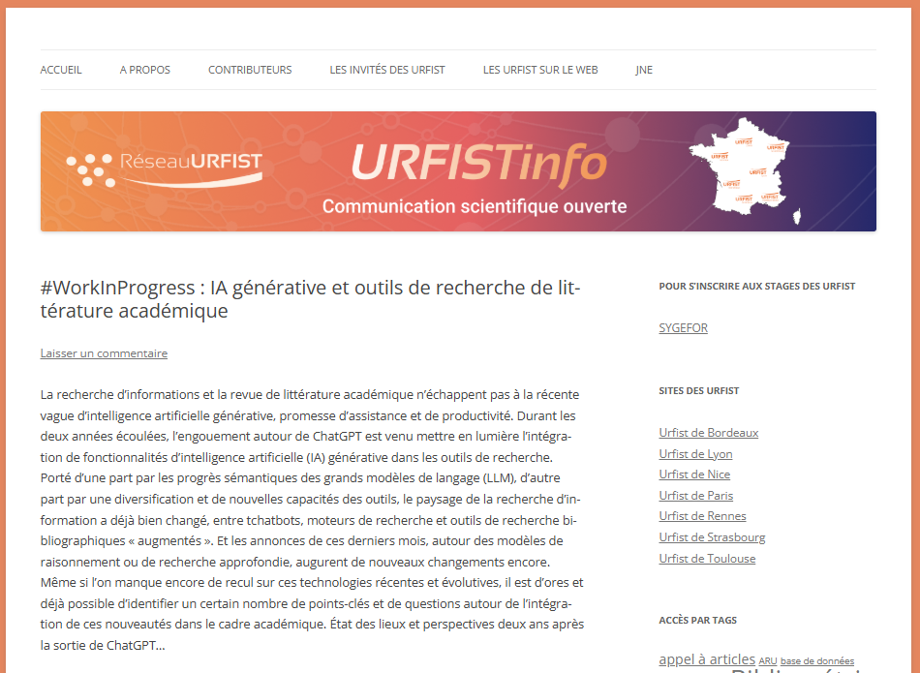
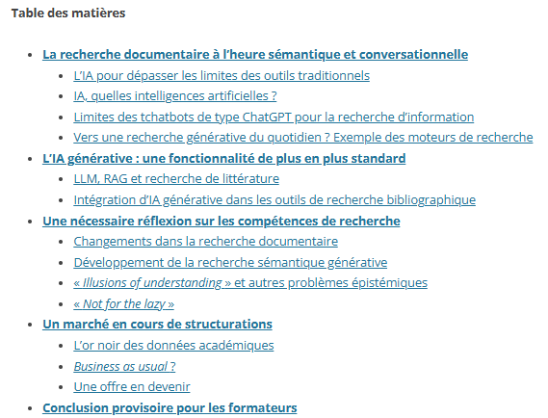
pour un état des lieux et des perspectives début 2025
source, 20/02/2025
Notes:
https://urfistinfo.hypotheses.org/4645

Slide 4
Contexte
Intelligences artificielles et outils de recherche documentaire
Panorama d’outils
Tchatbots et outils généralistes
Moteurs de recherche académiques IA
Outils de cartographie de la littérature
Assistants et IA agentique
Perspectives
Critique des outils
Méthodologie documentaire et IA
Recherche d’informations académiques IA dans le contexte de la publication scientifique

Slide 5
Contexte
Intelligences artificielles et outils de recherche documentaire
Ce qu’il faut retenir
Comme pour les moteurs de recherche généraliste, les outils de recherche bibliographique utilisent fondamentalement l’IA générative, couplée à d’autres méthodes.
L’IA générative de type LLM propose 3 grandes fonctionnalités : résumé/synthèse ; extraction d’information ; conversation.

Slide 6
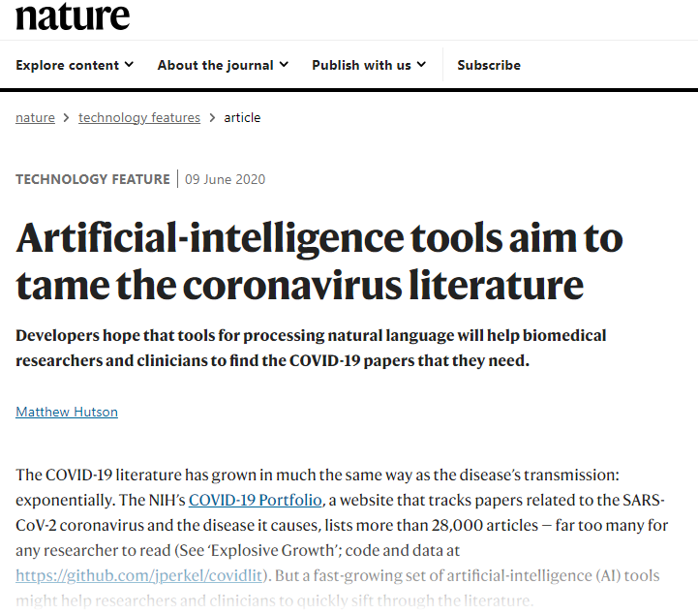
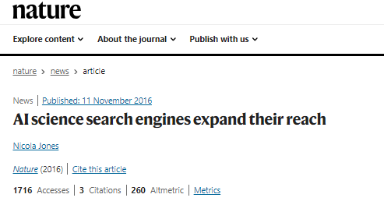
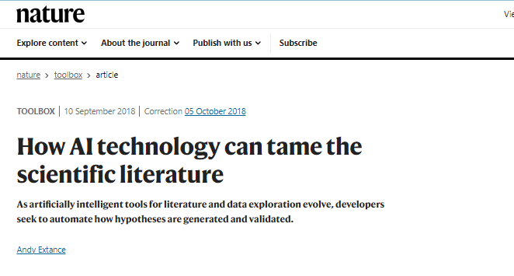
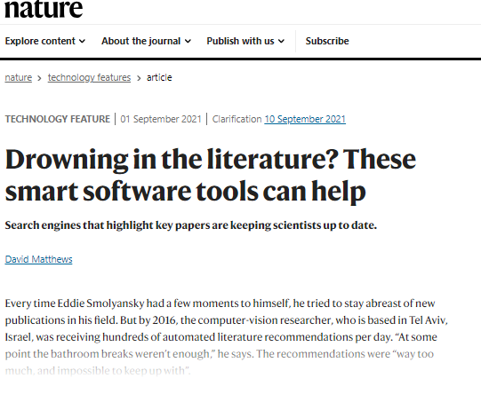
Notes:
mention d’IA comme promesse d’une meilleure efficacité du travail de chercheur (chercheur « augmenté » ou « assisté »)
double constat :
le contexte de la la publication académique est de plus en plus difficile
multiplication des productions
injonction à la production
de plus en plus difficile de trouver de nouvelles idées ? (J. Nicholson, « How to Build a GPT-3 for Science »…,18/08/2022, https://future.com/how-to-build-gpt-3-for-science/)
→ faire face au déluge informationnel (veille ; recherche de publications et de tendances ; identification de chercheurs et de peer-reviewers)
il y a différentes manières de vouloir rechercher des informations académiques, au-delà des mots-clés
outils les plus évidents : bases de données bibliographiques et moteurs de recherche scientifique – recherche par mots-clés
mais quid des résultats pertinents qui ne seraient pas trouvés faute d’avoir utilisé les bons mots-clés ?
mais quid des recherches qui correspondent plutôt à des questions (ouvertes / fermées) ?
mais comment avoir une vue rapide d’un sujet qu’on ne connaît pas (publications de références, etc.) ?
développement d’outils IA appliqués à ce domaine
dans la technologie appliquée à la recherche en général
dans les moteurs de recherche ou d’autres logiciels généralistes, mais aussi académiques
usage notamment par rapport à la littérature scientifique « Although each tool serves a specific niche, they all provide scientists with a different look at the scientific literature than do conventional tools such as PubMed and Google scholar » (aide à la validation d’hypothèses, découvertes de connexions entre des découvertes…) (A. Extance, « How AI Technology Can Tame the Scientific Literature »…, 09/2028, https://www.nature.com/articles/d41586-018-06617-5)
→ un moyen d’accroître la « rentabilité » et la qualité du travail bibliographique, tant pour des recherches ponctuelles que pour des revues de la littérature ?
→ un moyen d’avoir des sources bibliométriques plus fiables et plus complètes, en dehors des bases comme Scopus ou Web of science ?
à noter : des évolutions déjà anciennes (cf. article de 2016) par rapport à la « hype » 2023 dans la lignée du succès public de ChatGPT

Slide 7
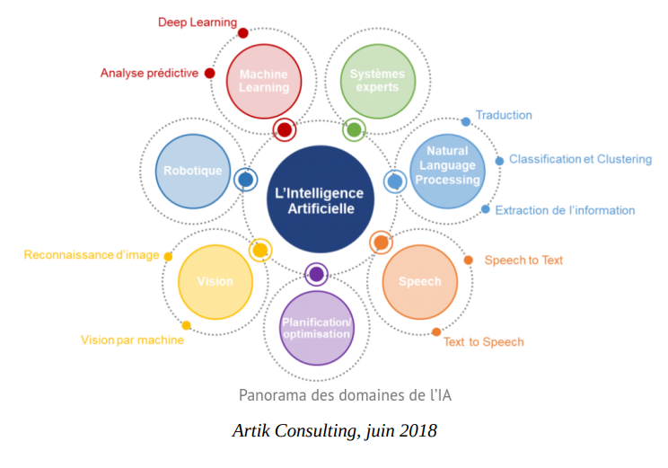
in B. Barraud, 2019
Notes:
schéma in B. Barraud, « L’intelligence de l’intelligence artificielle », 2019, https://hal.science/hal-02327501v3/document, adapté de Bernard Claverie, Pour une Histoire Naturelle de l’Intelligence Artificielle. Le Devenir-Cyborg du Monde, 2018, https://hal.science/hal-01963632/document, Figure n°5 : « Classification de différents domaines de l’IA, issue des champs d’expertise et des méthodes cognitivistes et computationnelles, connexionnistes ou comportementales (adaptée de Millward) » ?
« IA » : un mot-valise (umbrella word) - pas de définition unique : variable selon les spécialistes, les objectifs et les usages ; -
les spécialistes utilisant généralement le nom de la technologie utilisée (cf. Conseil de l’Europe, https://www.coe.int/fr/web/artificial-intelligence/what-is-ai)
généralement « des » IA ultraspécialisées (plus elles sont spécialisées, plus elles sont performantes)
au croisement parfois de la data science et du machine learning (voir également le schéma Figure 1. Family tree graphic of the relationship between artificial intelligence and other technologies, S. Hervieux et A. Wheatley, https://www.choice360.org/libtech-insight/creating-an-academic-library-workshop-series-on-ai-literacy/)
actuellement : « intelligence artificielle » : capacité d’un système à extraire des données, apprendre d’elles et les utiliser pour certaines tâches spécialisées

Slide 8
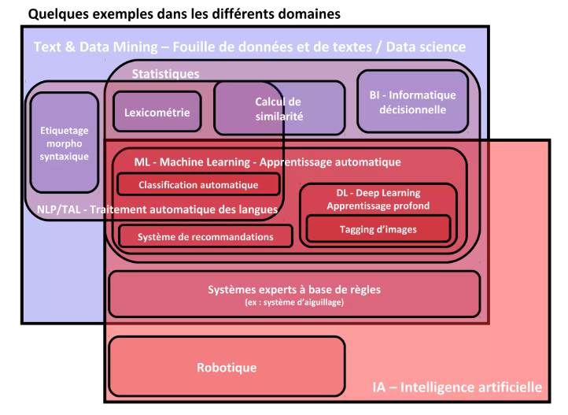
G. Poupeau, 2019
Notes:
d’après G. Poupeau, Visite guidée au pays de la donnée…, 2019, https://www.slideshare.net/lespetitescases/visite-guide-au-pays-de-la-donne-traitement-automatique-des-donnes
text and data mining / TDM / fouille de donnée et de textes : « ensemble de méthodes et d’outils qui vise à extraire un savoir ou une connaissance à partir d’une grande masse de données ou de textes »
IA : « ensemble de méthodes et d’outils qui vise à reproduire par une machine des comportements ou des tâches des humains »
natural language processing / NLP / traitement automatique des langues : « domaine qui vise à créer des outils de traitement de la langue naturelle »
ex. : speech recognition (conversion d’audio en texte) ; analyse de sentiment, extraction d’entités et graphes de connaissance, traduction automatique
statistiques : « domaine mathématique qui consiste à recueillir, traiter et interpréter un ensemble de données »
machine learning / ML / apprentissage automatique : « systèmes visant à accomplir des tâches à partir de caractéristiques/attributs communs (patterns) « appris » dans un ensemble de données d’exemples »
deep learning / DL / apprentissage profond : technique d’apprentissage cherchant à reproduire le mécanisme des réseaux de neurones du cerveau humain

Slide 9
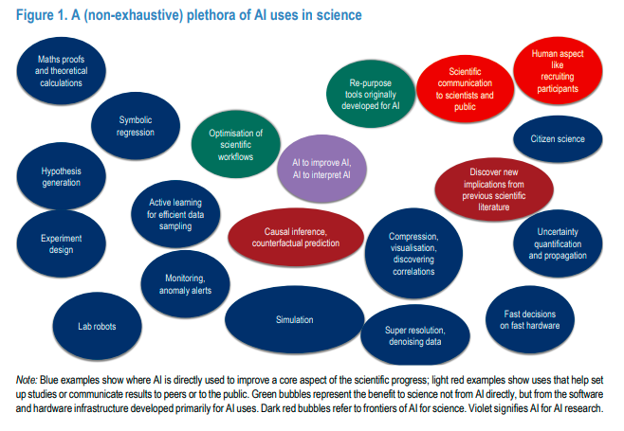
A. Ghosh, 2023
Notes:
voir également A. Hyde, J. Chodacki et P. Shannon, « An Initial Scholarly AI Taxonomy”, Upstream, 11/04/2023, https://upstream.force11.org/an-initial-scholarly-ai-taxonomy : définitions et exemples de cas :
“Extract: Identify and isolate specific entities or data points within the content.
Validate: Verify the accuracy and reliability of the information.
Generate: Produce new content or ideas, such as text or images.
Analyse: Examine patterns, relationships, or trends within the information.
Reformat: Modify and adjust information to fit specific formats or presentation styles.
Discover: Search for and locate relevant information or connections.
Translate: Convert information from one language or form to another.”
sur la question IA et science, voir par exemple : - OCDE, Artificial Intelligence in Science…, 2023, https://www.oecd.org/publications/artificial-intelligence-in-science-a8d820bd-en.htm
- Commission européenne, Use and impact of artificial intelligence in the scientific…, 2023, https://data.europa.eu/doi/10.2828/10694

Slide 10
1950
1960
1990
2010
2020
IA SYMBOLIQUE
machine learning / apprentissage automatique
INTELLIGENCE ARTIFICIELLE
Notes:
ex. : méthode d’information-retrieval ; recherche des mots-clés et analyse du texte autour
IA « symbolique » [i.e. logique] / analytique
on décrit à la machine tout ce qu’elle doit faire (règles, valeurs, etc.)
IA tournée vers l’aspect abstrait et formel : la logique, la résolution de problèmes mathématiques, l’application de règles et de calculs ou l’utilisation de symboles abstraits (cf. jeu d’échec), etc.
très liées à l’informatique, mathématique : systèmes de règles, d’alignements statistiques
développement de l’apprentissage automatique, surtout à partir des années 1980
les algorithmes ont pour but d’analyser et de classer les données (ex. : reconnaissance d’images, de mots) ; au lieu d’une programmation explicite, le système apprend des modèles pour agir sur des données fournies. Lors de la phase d’apprentissage, il utilise de grandes quantités de données (classées ou non au préalable), l’ordinateur doit parvenir à découvrir des règles (algorithmes) par classification ou corrélation et faire en sorte qu’elles soient les plus performantes (en efficacité et en rapidité) pour réaliser à terme une tâche spécifique
→ tâches en autonomie

Slide 11
requête
base de données bibliographiques
résultats
classement des résultats
Référence A
mots-clés
Référence B
clustering
mots-clés, booléens
Référence C
suggestions automatiques
Référence D
visualisations
Notes:
moteurs de recherche académiques
- « classiques » : recherche par mots-clés, avec éventuellement des opérateurs booléens → résultats fournis en fonction de la fréquence des mots-clés → classés ensuite par les algorithmes du moteur
la manière de rechercher avait peu changé depuis les années 2000 jusqu’au milieu des années 2010
→ usages déjà anciens de l’IA dans les outils utilisables par les chercheurs en lien avec l’information (question des données, des méthodes et des outils)
ex. : dans la traduction automatique
ex. : dans la fouille de textes et de données (TDM)
- extraction de données textuelles (ex. : extraction d’entités nommés), visuelles (ex. : OCR – reconnaissance optique de caractères), sonores (ex. : speech to text - transcription automatique)
- mise en relation de contenus (ex. : recommandations, clusters, classifications)
- statistiques (ex. : graphiques, visualisation de données)
- ex. : nouvelle version du moteur de recherche académique Microsoft academic search, concurrent de Google scholar (2016) – cf. K. Wang et al., « A Review of Microsoft Academic Services… », 2019, https://www.frontiersin.org/articles/10.3389/fdata.2019.00045/full
- basé sur un index ouvert nommé MAG (Microsoft academic graph)
- annonçant utiliser des technologies de recherche « sémantiques » :
1° compréhension du langage naturel (technique : extraction de données), avec des services complémentaires (filtres, classements, regroupements)
2° mise en relations de ces données dans un « knowledge graph » (technique : inférence et raisonnement de connaissances)
3° évaluation bibliométrique (« saliency ») des publications, auteurs, institutions les plus influentes (technique : apprentissage par renforcement)
→ un outil de recherche d’informations, mais aussi de bibliométrie
- fermé en 2021

Slide 12
Allen Institute for Artificial Intelligence (AI2)
2015
gratuit, sans inscription
https://www.semanticscholar.org/
Présentation
Semantic Scholar is a free, AI-powered research tool for scientific literature, based at the Allen Institute for AI
Couverture
215 M. de références de publications (partenariats avec éditeurs, sociétés savantes fournisseurs, serveurs d’archives et preprints - ex. : Nature, Pubmed, HAL ; crawling), ne couvre ni Google Scholar, ni les réseaux sociaux académiques (ResearchGate, Academia), mais seulement une partie (60 M. ?) avec le texte intégral ? ! présence de preprints, d’articles d’éditeurs prédateurs privilégie les articles en anglais
Services
outils de recherche et de découverte AI-driven - extraction sémantique des données (ex. : auteurs, champs, citations, résumés automatiques TL;DR, Ask this paper) - Semantic reader : ajout de contexte personnalisé, annotations et surlignages (! en développement, surtout pour arXiv) - recommandations personnalisées (library et research feeds)
À noter
- de nombreuses fonctionnalités en voie de déploiement (version bêta notamment, mais pas seulement) entraînant des informations très inégales - possibilité d’avoir un compte (alertes, recommandations personnalisées, bibliothèque, gestion de sa page chercheur) - des fonctionnalités de recherche insuffisantes pour des recherches poussées (pas d’opérateurs booléens, pas de recherche avancée, problème sur les guillemets) - des éléments difficiles à comprendre (la notion de « most influential » ; les données utilisées pour l’IA comme l’accès au texte intégral ; affichage des résultats souvent aléatoire en nombre et en ordre ; éléments manquants par rapport au texte d’origine, notamment les références bibliographiques) - inégalité des informations (a minima : références bibliographiques ; accès à abstract et texte intégral variable) ; dans les faits, les outils interrogés ne le sont pas nécessairement de manière exhaustive (ex. : HAL) ses données, ouvertes, constituent la base de plus de 600 services : Consensus, Elicit, Perplexity, Connected Papers, Iris (notamment via le Semantic Scholar Open Research Corpus)
Notes:
milieu des années 2010 : mode du terme « sémantique » (en parallèle de la notion de « web sémantique »)
les outils de l’époque utilisaient volontiers ce terme dans leurs communications ou des termes du même champ lexical (« graphe »)
ex. : Semantic Scholar, https://www.semanticscholar.org/
à l’origine, ne contient que des publications en informatique et en neurosciences, ouvert progressivement à d’autres fournisseurs, mais reste axé sur les sciences dures
version 03/2017 : Oren Etzioni, PDG : « What if a cure for an intractable cancer is hidden within the tedious reports on thousands of clinical studies? In 20 years’ time, AI will be able to read — and more importantly, understand — scientific text. These AI readers will be able to connect the dots between disparate studies to identify novel hypotheses and to suggest experiments which would otherwise be missed. AI-based discovery engines will help find the answers to science's thorniest problems. » (https://web.archive.org/web/20170603143410/https://www.semanticscholar.org/)
des interrogations cependant sur les données utilisées
ex. : affirme avoir un partenariat avec HAL, mais on ne retrouve pas nécessairement les ressources HAL dans Semantic Scholar
ex. : « most influential » papers (https://www.semanticscholar.org/faq#influential-citations)
“What are Highly Influential Citations?
Semantic Scholar identifies citations where the cited publication has a significant impact on the citing publication, making it easier to understand how publications build upon and relate to each other. Influential citations are determined utilizing a machine-learning model analyzing a number of factors including the number of citations to a publication, and the surrounding context for each. You can read more about our approach in “Identifying Meaningful Citations”.
Note: Identification as highly influential relies on our access to the full-text of the citing paper. Our publisher partnerships and open access PDF extraction provide strong coverage; however, some influential papers may not be designated as such due full-text access limitations.”
ex. : « fields of study » (https://www.semanticscholar.org/faq#how-does-semantic-scholar-determine-a-papers-field-of-study)
“Semantic Scholar assigns Field of Study using a machine learning classification model based on a paper’s title and abstract. A paper may be assigned up to three Fields of Study.
Field of Study classification is currently limited to English-language papers. It is most reliable when both title and abstract are available, but works on just titles as well. If a paper’s title is too ambiguous, it may not be assigned any Field of Study.”

Slide 13
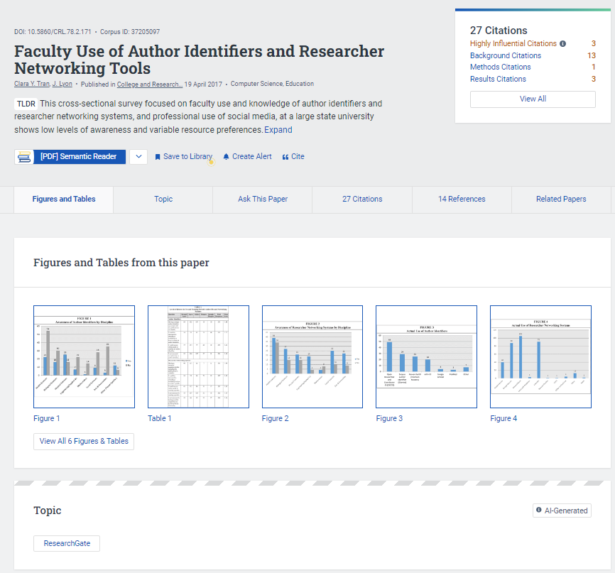
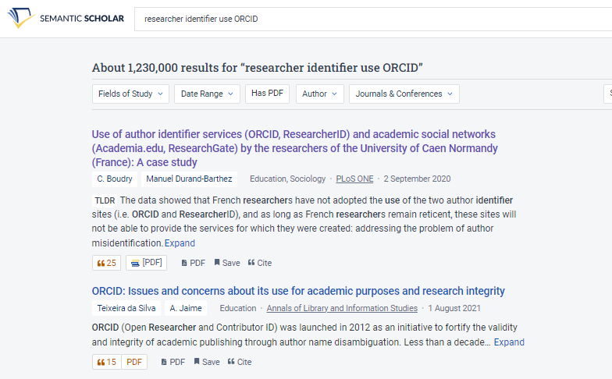
classification automatique
classification automatique
sujets générés automatiquement
exemple
Notes:
but : mieux comprendre le contexte et le contenu que les bases de données bibliographiques avec leurs mots-clés
extraction de données
page pour la ressource
dont décomposition du contenu de l’article
jusqu’au niveau des citations et références
actions sur la ressource
résumé automatique
ex. : TD-LR : basé sur un petit modèle de langage, à partir de l’abstract, de l’introduction et de la conclusion ; semble construit sur des éléments tirés du texte, le réservant aux spécialistes (jargon, etc.) → autres types de résumé possible également pour des non-spécialistes (cf. J. M. Perkel et R. Van Noorden, « tl;dr: this AI sums up… », 23/11/2020, https://www.nature.com/articles/d41586-020-03277-2)
- classification automatique

Slide 14
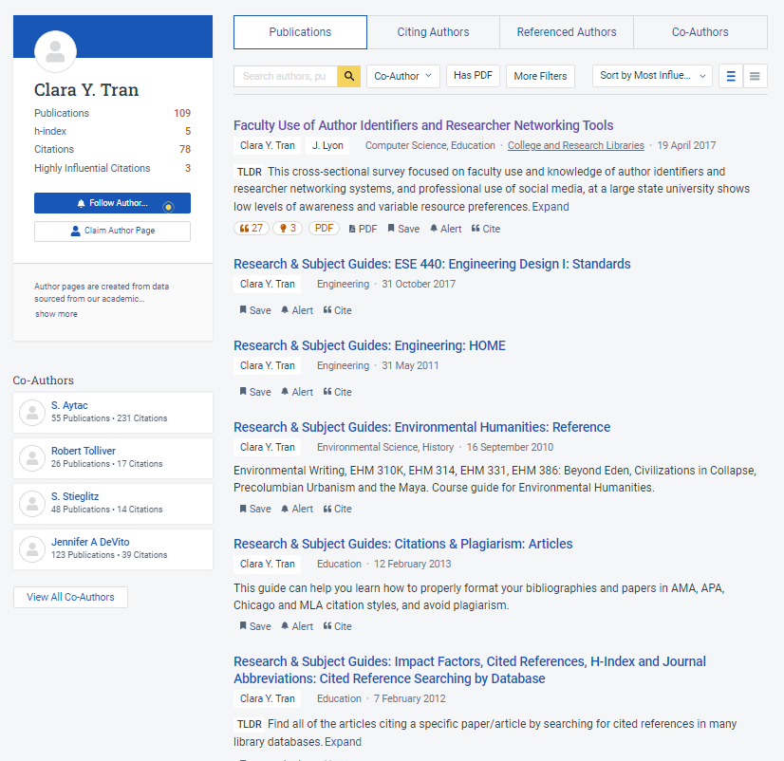
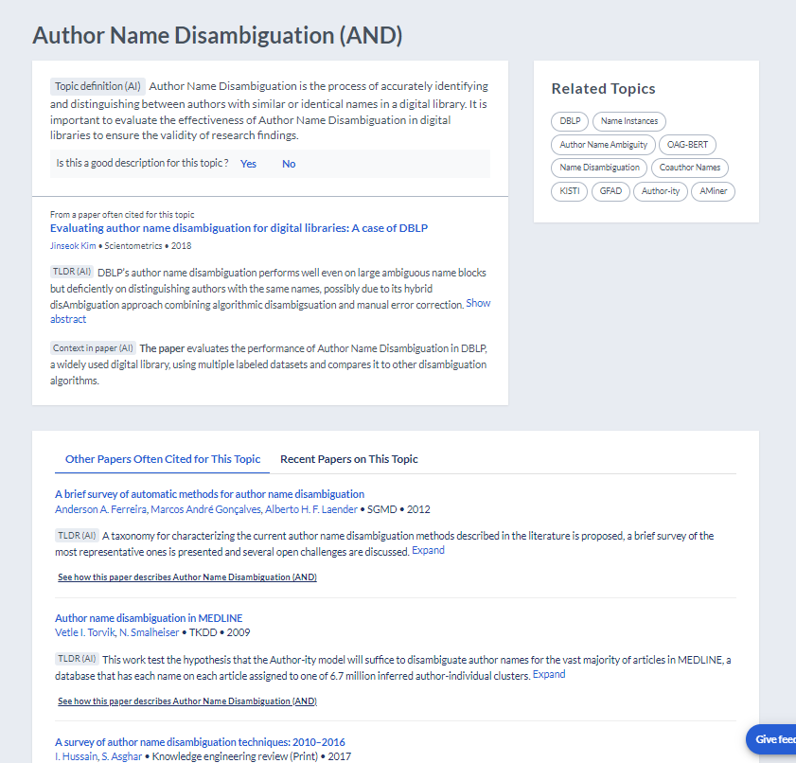
exemple
exemple
Notes:
mise en relation des données, contextualisation de la recherche
pages pour les auteurs : désambiguïsation par IA (https://www.semanticscholar.org/faq#author-page-create : “Pages are generated from an A.I. author disambiguation model developed in house”)
pages thématiques

Slide 15
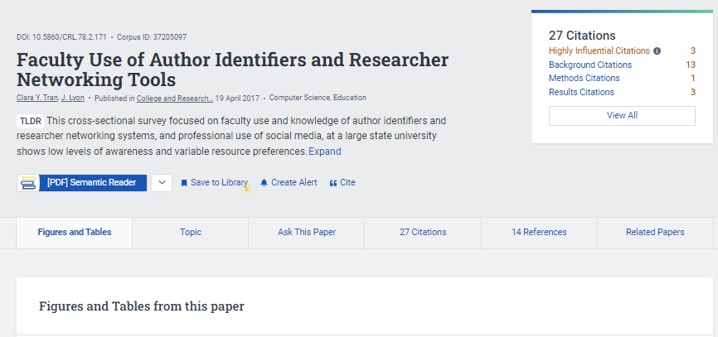
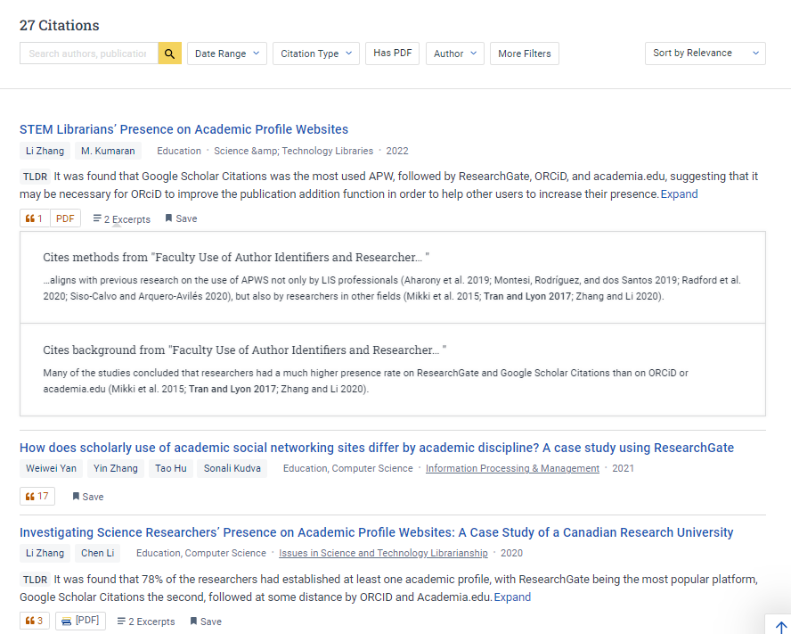
classification des citations
interactions sur les références
et les citations
résumé automatique (TL;DR)
citations dans leur contexte
https://www.semanticscholar.org
Notes:
un ex. de problème : la qualité des données
données utilisées : métadonnées et abstract ?, texte intégral ? : accès au texte intégral pour pouvoir fournir l’extrait exact ; les autres : dans la liste des références bibliographiques associées à l’abstract
des éléments manquants, cf. comparaison entre
- la fiche Semantic Scholar : https://www.semanticscholar.org/paper/Effects-of-Karate-Training-Versus-Mindfulness-on-in-Jansen-Dahmen-Zimmer/b58f428e90f38f29a1be8073ab14a189d2fefbba?sort=relevance&page=4&citedSort=pub-date&citedQueryString=Interferenztest qui ne mentionne que 54 références
- le texte intégral : https://epub.uni-regensburg.de/35626/1/0164027516669987.pdf qui en mentionne plus
→ ce ne sont pas les mêmes références bibliographiques (pb notamment pour indiquer les références bibliographiques d’ouvrages)
des éléments classiques dans les bases de données, basés sur des technologies assez anciennes (NLP, classification, etc.)
mais développement actuel de l’IA : nouvelle couche, permettant la conversation avec l’outil
cf. évolution des moteurs de recherche classique comme Google au milieu des années 2010, mais surtout avec développement des LLM et IA génératives 2nd moitié des années 2010

Slide 16
1950
1960
1990
2010
2020
vers l’IA GÉNÉRATIVE
deep learning / réseaux neuronaux
IA SYMBOLIQUE
machine learning / apprentissage automatique
INTELLIGENCE ARTIFICIELLE
Notes:
ex. : entraînement sur de grandes quantités de données pour reconnaître le texte lié à un sujet ou une question
IA générative
développement des LLM (large language models)
IA capable de produire du contenu inédit (texte, image, son, vidéo…) à partir de grandes masses de données d’entraînement
se développent au tournant des années 2020 grâce à des développements techniques (microprocesseurs et GPU) et le développement des données massives (big data du web) - deep learning (DL) – apprentissage profond / réseaux neuronaux à plusieurs couches cherchant à imiter le fonctionnement du cerveau humain
accroissement des performances d’apprentissage et dépassement des capacités des IA antérieures (cf. reconnaissance de la langue, distinction d’images, création de phrases naturelles et lisibles) ; en plus, avec la « rétropropagation », le système évalue le niveau d’erreurs d’un nœud neuronal et l’améliore en continu
ex. : pour le texte, capable de tenir une conversation (ex. : ChatGPT)
un fonctionnement probabiliste - ex. : pour le texte comme ChatGPT
ces IA sont spécialisées en traitement du langage naturel ; l’utilisation de LLM (large language models) leur permet de détecter des modèles pour produire du contenu sans instruction explicite
plutôt bons pour les tâches linguistiques (recherche de mots-clés, résumés, traduction…)
ne sont pas des moteurs de recherche ou des bases de connaissances : leur but est de fournir des résultats les plus vraisemblables possible d’un point de vue linguistique
→ n’ont pas vocation à vérifier les informations données, d’où erreurs, approximations, inventions de sources, etc.
- sont généralement entraînées sur des corpus généralistes
→ place pour les informations et sources académiques ?

Slide 17
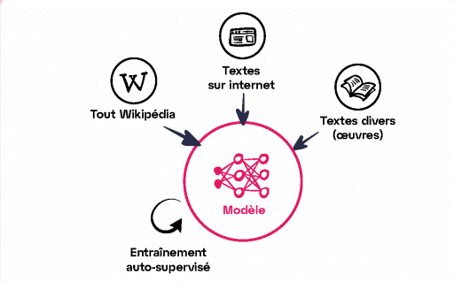
LLM
(large language model, grand modèle de langage)
Judith Lorne

Slide 18
ChatGPT
agent conversationnel
(chatbot)
modèle de langage
(Generative Pre-trained Transformer)

Slide 19
Hub France IA, 2023
Notes:
principes
- n’est pas un outil de recherche
- mais une IA textuelle, modèle de langage : spécialisé dans le traitement du langage
explique pourquoi fait peu de fautes et écrit bien
explique pourquoi une requête prend du temps : pas d’index ou de réponse tout prête : génération à chaque requête
IA : une question de probabilités , de traitement statistique : à partir de larges jeux de données, trouver des modèles pour 1° produire du texte 2° le plus probable, le plus vraisemblable d’un point de vue de la langue et des éléments de contexte apportés par l’internaute

Slide 20
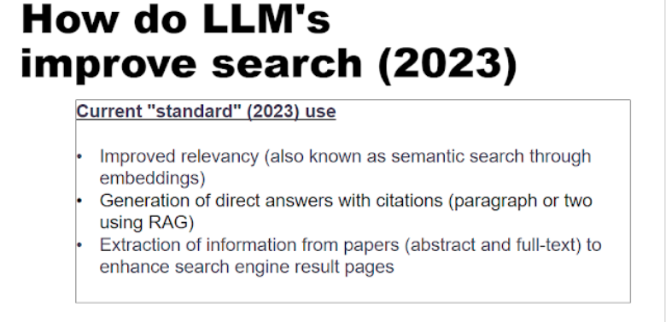
« compréhension » de la requête et des documents
génération de texte (résumés, synthèses…)
extraction d’informations
A. Tay, 2023

Slide 21
tchatbot
mots-clés
langage naturel
prompt
LLM large language model
RAG (retrieval augmented generation)
réponse
mots-clés
langage naturel
LLM
base de connaissances (ex. : moteur de recherche, base bibliographique)
LLM
recherche
génération
Notes:
= génération augmentée par récupération, soit « augmenter (A) la fonction générative (G) avec une fonction de recherche (R) » (E. Bermès, « Le futur de la recherche documentaire : RAG time ! »..., 30/03/2024, https://figoblog.org/2024/03/30/le-futur-de-la-recherche-documentaire-rag-time/)
sur les limites cependant des RAG, voir notamment E. Barthe, « IA générative c/ Moteurs de recherche...», 22/05/2024, https://precisement.org/blog/IA-c-Moteurs-de-recherche-Et-les-RAG-hallucinent-eux-aussi.html et A. Tay, « Retrieval Augmented Generation and academic search engines... ...», 21/05/2024, https://musingsaboutlibrarianship.blogspot.com/2024/05/retrieval-augmented-generation-and.html)

Slide 22
requête
base de données bibliographiques
résultats
Référence A
classement des résultats
Référence B
 | abstract
clustering
mots-clés
suggestions automatiques
visualisations
mots-clés, booléens
langage naturel
Référence C
 | abstract
synthèses et résumés en langage naturel
texte intégral
prise en charge de différentes langues
extraction d’informations
+ LLM large language model
conversation (Q & A)
Notes:
outils « IA » de recherche de littérature académique actuels
- souvent association de deux couches techniques
- techniques d’IA anciennes, des techniques de langage naturel et d’apprentissage automatique (extraction de données, catégorisation, analyse de sentiment, etc.)
- fonctionnalités liées à LLM de type GPT (langage naturel, génération de contenu de type résumé ou réponse) développés à partir de la 2nde moitié des années 2010 (2017 : technologie des transformers)
NB : comme la plupart des modèles de LLM sont basés sur des sources générales comme GPT-3, ils peuvent être « fine-tuned » sur des jeux de données académiques pour être adaptés aux besoins des chercheurs (ex. : TL;DR de Semantic scholar : modèle de langage créé par Facebook puis fine-tuned sur des résumés écrits par des humains ; Scite pour ses smart citations, cf. M. Hutson, cité infra)
! deux branches principales de LLM (cf. D. Smith, « Guest Post — Beyond Generative AI: The Indispensable Role of BERT in Scholarly Publishing »…, 11/01/2024, https://scholarlykitchen.sspnet.org/2024/01/11/guest-post-beyond-generative-ai-the-indispensable-role-of-bert-in-scholarly-publishing/)
- IA generative de type GPT pour produire du texte (limites : mémoire de court terme,, lenteurs, coût)
- IA interpretative pour « comprendre » du texte
= IA conversationnelle
- rendus possibles grâce au développement conjoint :
- des infrastructures techniques (ordinateurs, serveurs)
- de la technique (ML et NLP, progrès notamment du deep learning)
- des données disponibles : dans la lignée du mouvement d’open access, développement des open citations (abstracts + liste des références ), notamment grâce à l’initiative I4OC (Intitative for Open Citations ) pour obtenir des éditeurs qu’ils rendent ouvertes leurs données sur Crossref, et qu’elles puissent ensuite être utilisées (cf. A. Tay, « The rise of new citation indexes and the impact on Science mapping tools - Citespace, VOSviewer , Citation Gecko and more »…, 04/09/2019, https://musingsaboutlibrarianship.blogspot.com/2019/09/the-rise-of-new-citation-indexes-and_5.html)
- usage des LLM très large dans le cas de la recherche d’information (cf. A. Tay, « 4+1 Different Ways Large Language Models like GPT4 are helping to improve information retrieval »…, 20/04/2023, https://musingsaboutlibrarianship.blogspot.com/2023/04/41-different-ways-large-language-models.html :
LLM pour « comprendre » la requête et le contenu, et générer du contenu tous seuls en langage naturel (ChatGPT)
LLM + recherche sur le web selon les besoins (Bing chat)
systèmes de questions-réponses : outils de recherche en amont + LLM pour génération de la réponse (Elicit, Consensus)
LLM pour extraire du contenu : découpage de l’article (ex. : méthodes, résultats…), contexte de citations (Scite), conversation avec des PDF (Elicit, Scispace)
- ! certains outils peuvent combiner des recherche classiques et des recherches LLM (cf. Scite : 1° outil de recherche et 2° Scite assistant)
recherche par mots-clés : avec stemming (recherche de radical), lemmatisation
recherche sémantique (neuronale) : afin d’établir la similarité sémantique, système d’embeddings et de vecteurs, mais les résultats ne sont pas toujours prédictibles et facilement explicables et cette recherche coûte souvent cher en termes de puissance de calcul
recherche hybride mélangeant les deux, en fonction du contexte
pour des exemples concrets, voir M. Hutson, « Could AI Help You to Write Your next Paper? »…, 03/11/2022, https://www.nature.com/articles/d41586-022-03479-w

Slide 23
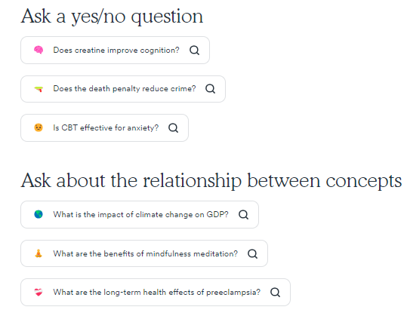
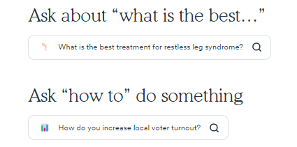
#interrogation en langage naturel
Consensus

Slide 24
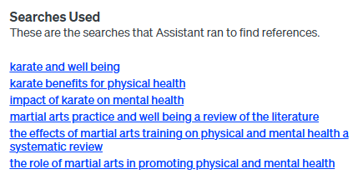
Can karate improve well-being?
Scite assistant
Web of science research assistant

Slide 25
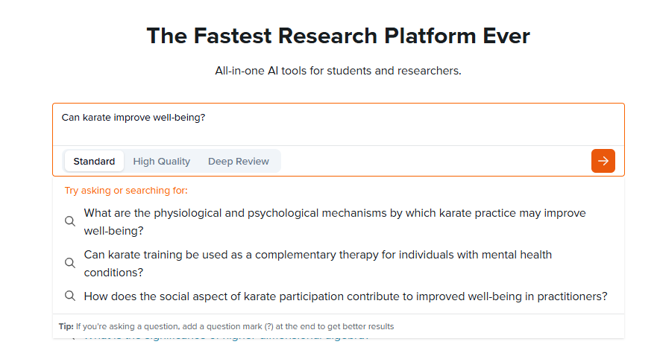
Can karate improve well-being?
SciSpace

Slide 26
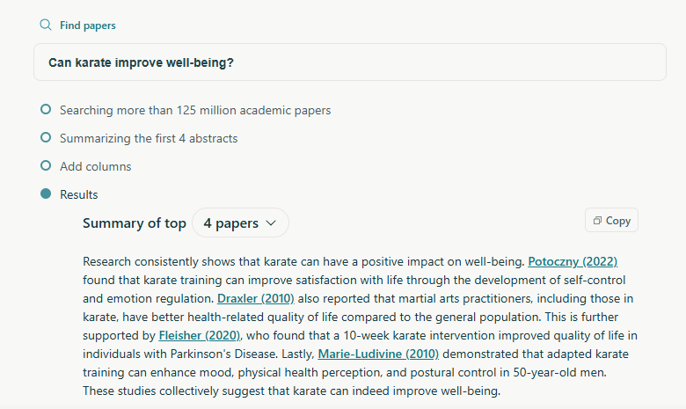
#synthèses et résumés
Elicit

Slide 27
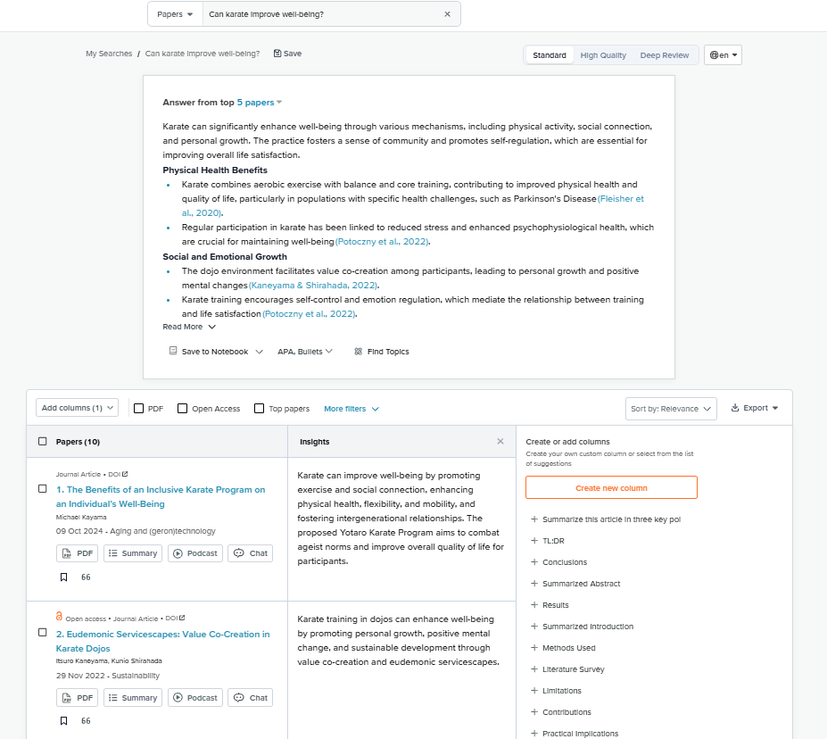
#extractions d’informations (1)
SciSpace

Slide 28
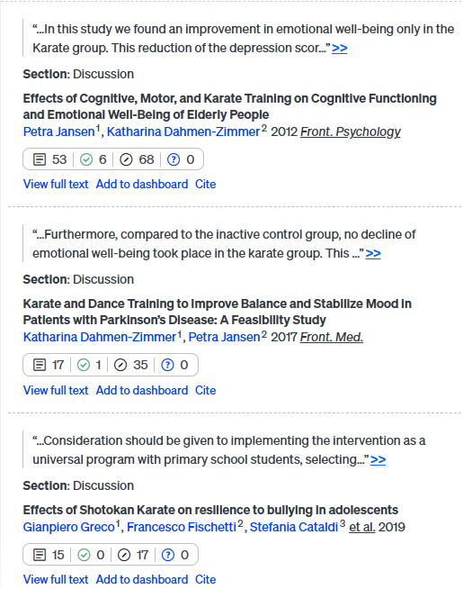
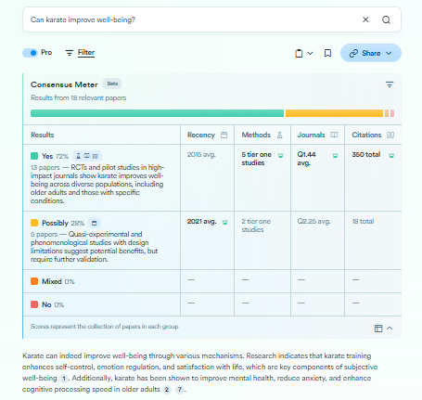
#extractions d’informations (2)
Scite
Consensus

Slide 29
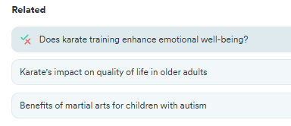
#conversation (1)
Consensus
Scite

Slide 30
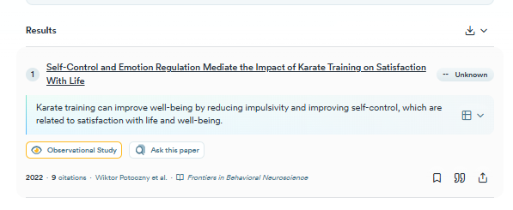
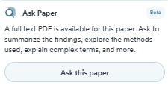
#conversation (2)
Consensus

Slide 31
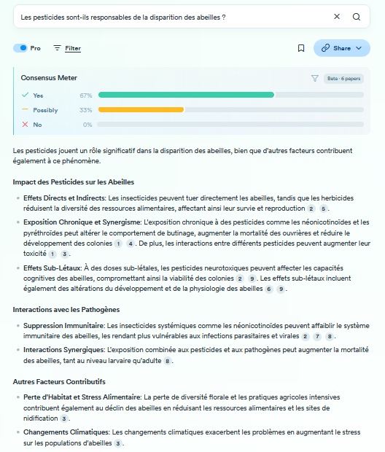
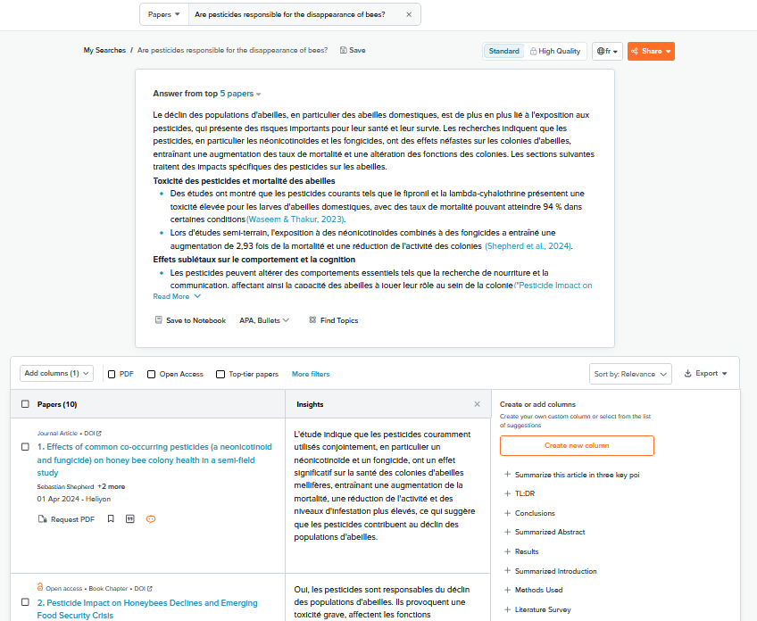
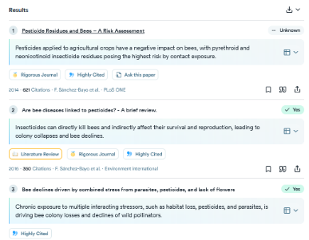
#multilinguisme
SciSpace
Consensus

Slide 32
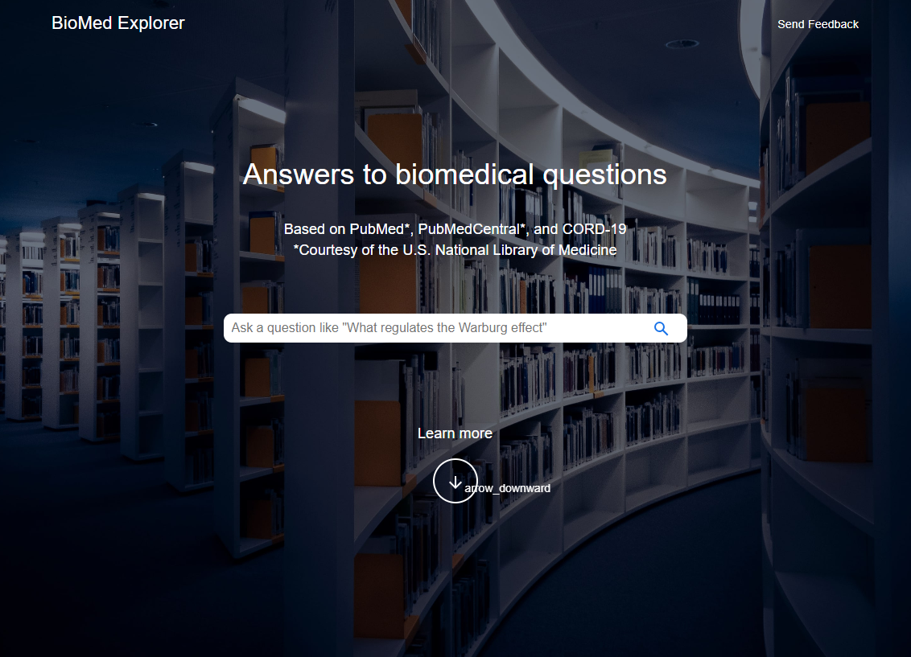
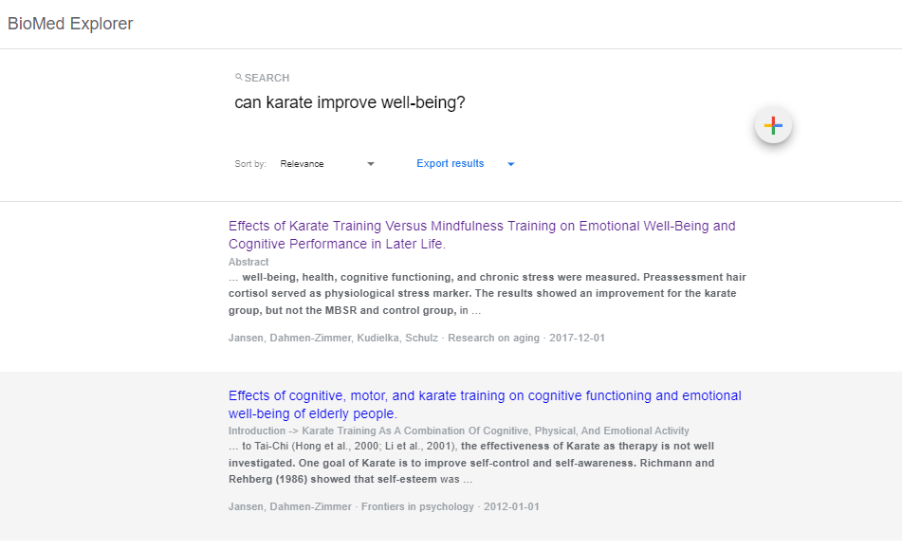
https://sites.research.google/biomedexplorer/
Notes:
initiative Google pendant la pandémie, sur des données PubMed (+ 30 M publications) et des données du COVID-19 Open Research Dataset (CORD-19).
« The BioMed Explorer applies semantic understanding of the content of the papers to pull out answers and highlight snippets and evidence for the user. In other words, the tool will try to highlight passages that actually answer your question, not just return snippets that match on keywords which can be hit-or-miss. » (https://sites.research.google/biomedexplorer/faq)
possibilité de rechercher en langage naturel, et de follow-up
voir également M. Hutson, « Artificial-intelligence tools aim to tame the coronavirus literature »…, 09/06/2020, https://www.nature.com/articles/d41586-020-01733-7

Slide 33
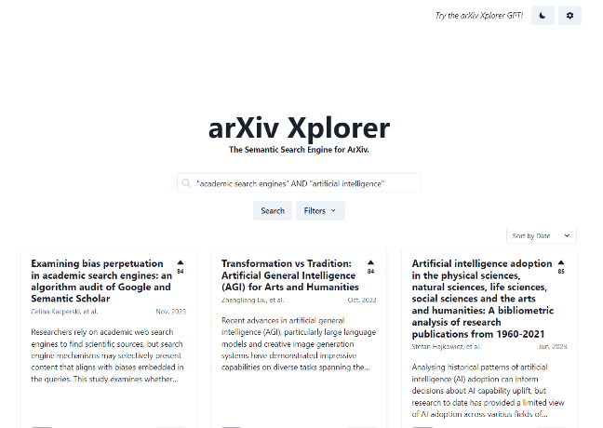
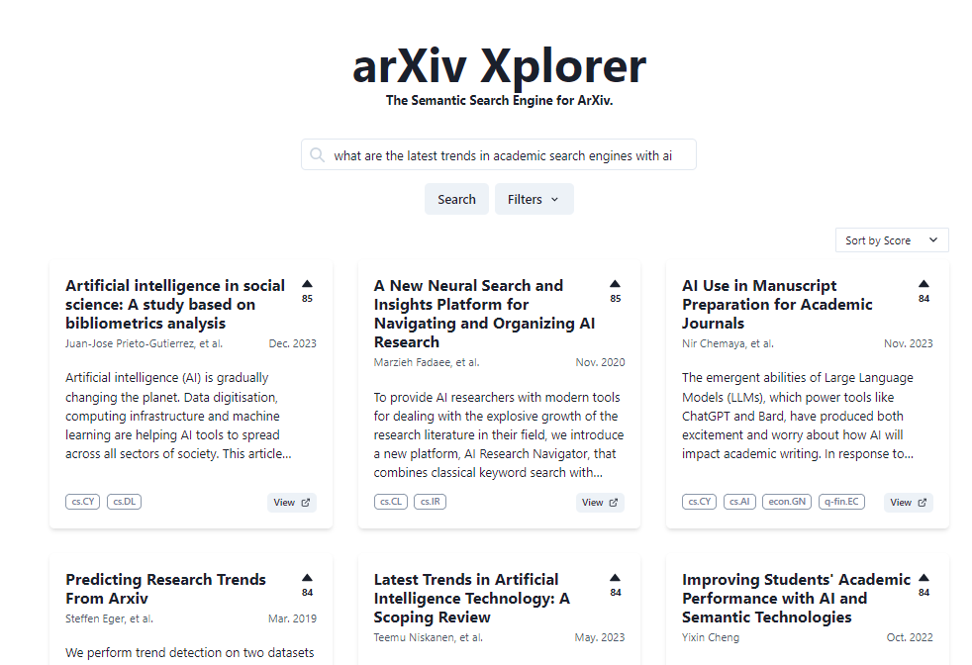
https://arxivxplorer.com/
Notes:
utilisation de ChatGPT pour rechercher sur arXiv
interrogation possible par mots-clés (comme dans arXiv) ou en langage naturel (comme dans ChatGPT), en français ou en anglais
sur un corpus au-delà de 2021
réponse : contrairement à ChatGPT, pas un texte rédigé, mais une liste de liens
☺ : possible de trouver de nouvelles références grâce à la sémantique mais ☹ : moins complet
→ plutôt un complément d’arXiv qu’une première étape

Slide 34
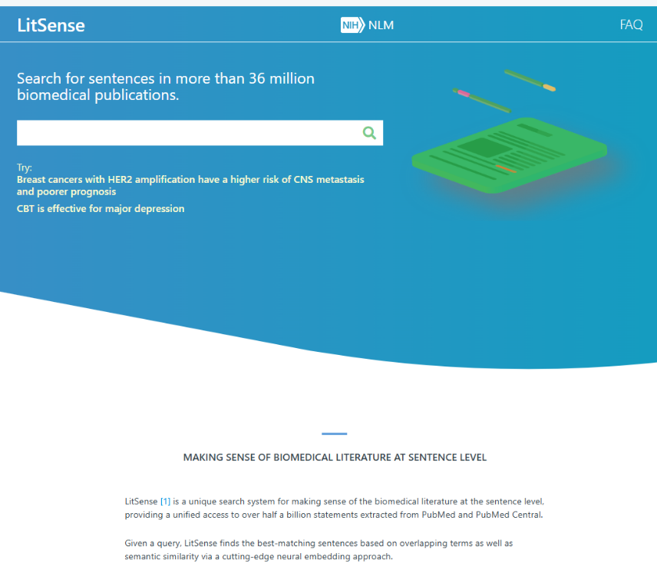
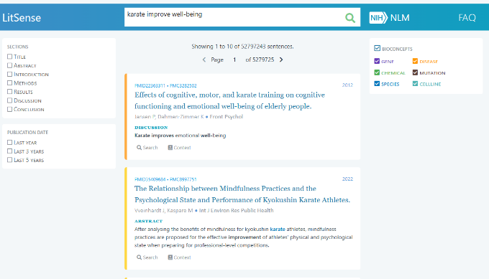
https://www.ncbi.nlm.nih.gov/research/litsense/
Notes:
https://www.ncbi.nlm.nih.gov/research/litsense/

Slide 35
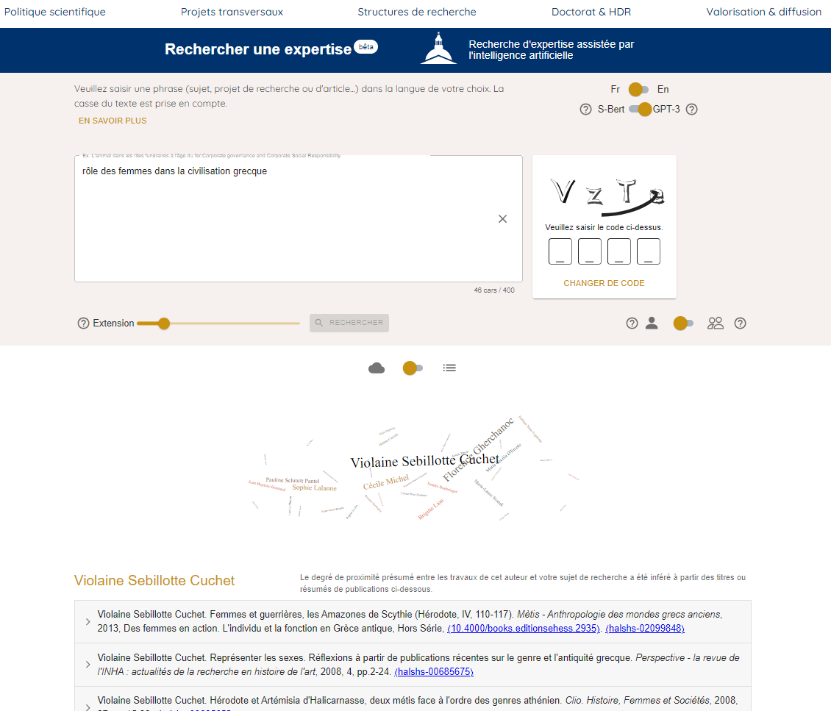
https://recherche.pantheonsorbonne.fr/structures-recherche/rechercher-expertise
Notes:
projet de système de recherche d’expertise / expert finder system - cf. https://github.com/UnivParis1/efs-api#outil-de-recherche-dexpertise-expert-finder-system)
« Cette application utilise l'intelligence artificielle pour vous aider à identifier les chercheurs et les chercheuses de l'université Paris 1 Panthéon-Sorbonne qui travaillent sur les thèmes les plus proches de l'énoncé que vous aurez saisi. Elle pourra vous servir notamment à identifier des expertises en lien avec un projet d'article de presse, à solliciter des participants potentiels pour un évènement ou encore, à rechercher un directeur pour une thèse ou un mémoire. »
sources : « Les experts suggérés par cette application sont ceux qui ont déposé dans les archives ouvertes HAL de Paris 1 des articles sur des sujets proches de votre requête, d'après leurs titres ou leurs résumés. »
couche technique : au choix : S-Bert ou GPT-3
en cours : projet Idyia (Paris 1 / équipe SoVisu à Toulon

Slide 36
Panorama d’outils
Tchatbots et outils généralistes
Moteurs de recherche académiques IA
Outils de cartographie de la littérature
Assistants et IA agentique
Ce qu’il faut retenir
Les IA génératives ne sont pas conçues pour produire toutes seules des références bibliographiques correctes.
L’IA générative tend à devenir une fonctionnalité standard des outils bibliographiques. En couplant recherche de références bibliographiques et LLM, la technique du RAG permet de diminuer les limites des IA génératives dans les outils académiques.
Selon les grandes familles, la plupart des outils proposent des fonctionnalités de base similaires. Ils peuvent se différencier par les données bibliographiques utilisées ou une orientation / fonctionnalité spécifique.
La multiplication d’outils dopés à l’IA promet une démocratisation des assistants élargissant le domaine de la recherche d’informations.

Slide 37
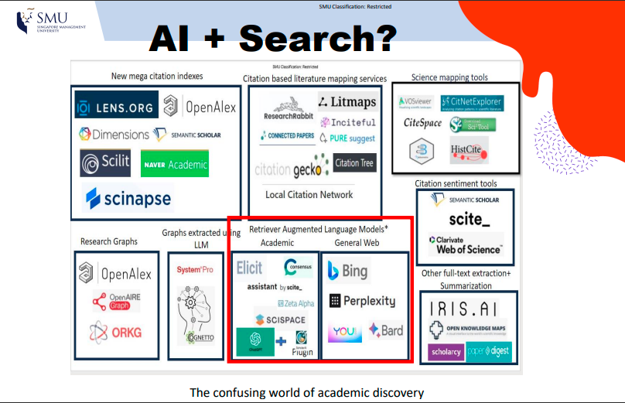
A. Tay, 09/2023

Slide 38
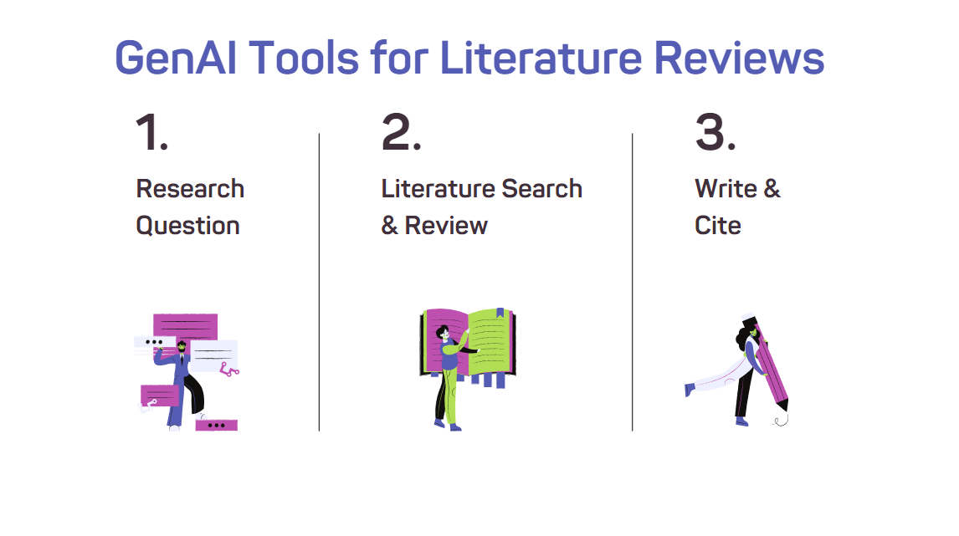
tchatbots
moteurs de recherche « augmentés »
bases de données bibliographiques et moteurs académiques « augmentés »
assistants
A. Zhao, 04/2025

Slide 39
A. Zhao, 04/2025

Slide 40
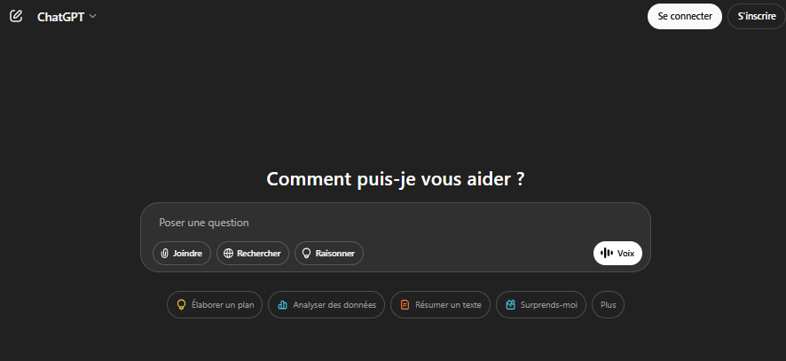
Outils généralistes et tchatbots

Slide 41
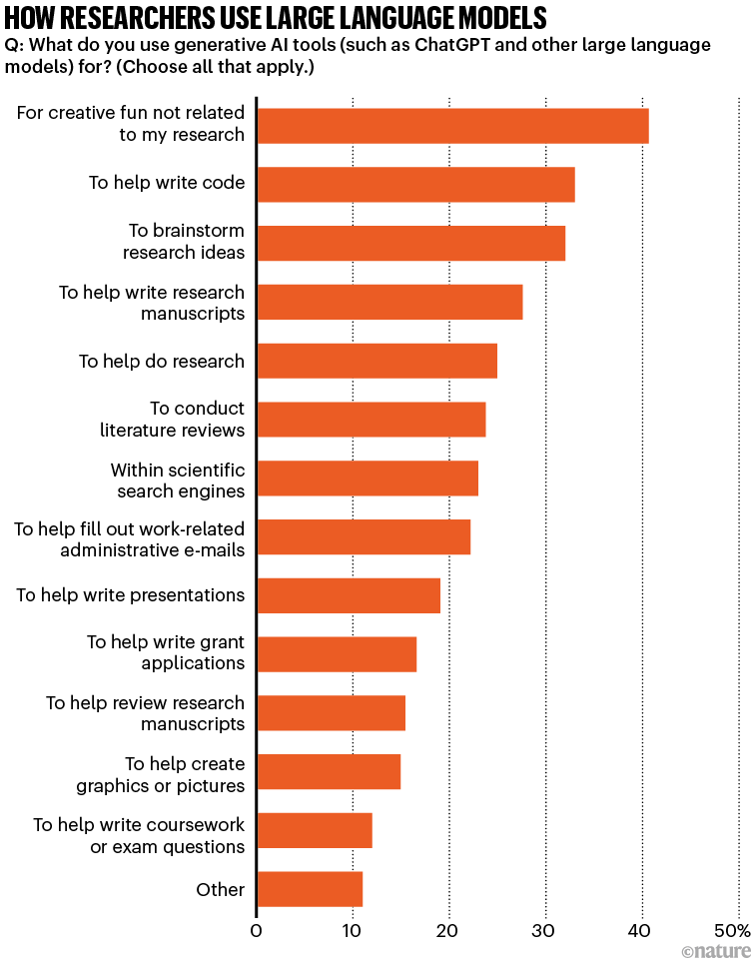
R. Van Noorden et J. M. Perkel, 09/2023
Notes:
enquête Nature, R. Van Noorden et J. M. Perkel, « AI and science: what 1,600 researchers think »…, 09/2023, https://www.nature.com/articles/d41586-023-02980-0

Slide 42
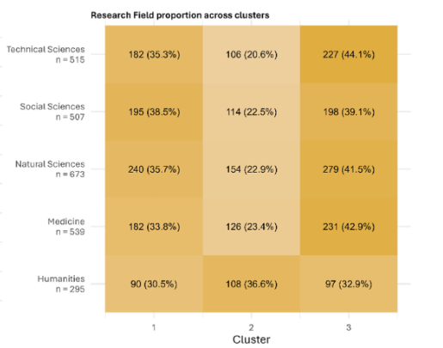
J. P. Andersen et al., 2025
3 stratégies d’usage (clusters)
« cheval de trait », chargé de tâches répétitives ou fastidieuses
« assistant linguistique » pour l’aide rédactionnelle et éditoriale
« accélérateur de recherche » pour gagner en productivité
Notes:
Jens Peter Andersen et al. « Generative Artificial Intelligence (GenAI) in the Research Process....», 01/2025, https://www.sciencedirect.com/science/article/pii/S0160791X2500003X?via%3Dihubcol

Slide 43
principales IA génératives textuelles (05/2025)
https://chatgpt.com/
(OpenAI)
modèles GPT-4o, 4.1, o3 et o4 mini...
https://www.bing.com/
ou https://copilot.microsoft.com/
ou Microsoft 365
(Microsoft, sur GPT)
https://gemini.google.com
(Google)
modèles Gemini 2.0, 2.5...
https://claude.ai/
(Anthropic)
modèles Sonnet, Haïku, Opus...
https://chat.mistral.ai
(Mistral AI)
modèles Mistral Large, Small...

Slide 44
https://grok.com/ (XAI)
https://www.deepseek.com/ (Hangzhou)

Slide 45
+
https://poe.com
https://duckduckgo.com/?q=DuckDuckGo+AI+Chat&ia=chat&duckai=1 (DuckDuckGo)
voir aussi Ithaka S+R. Generative AI Product Tracker. https://sr.ithaka.org/our-work/generative-ai-product-tracker/

Slide 46
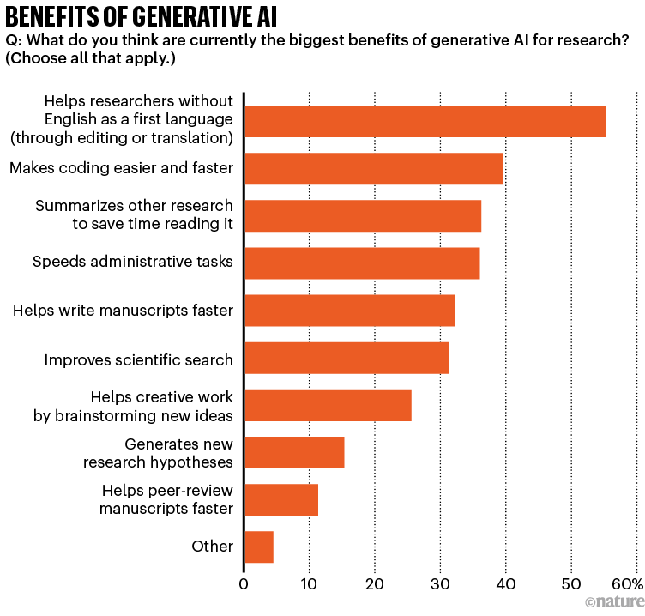
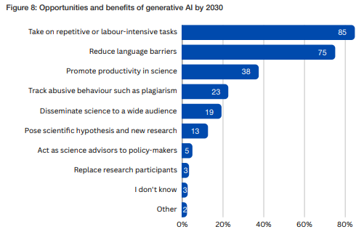
Productivité de la recherche
Créativité et idéation
Soutien linguistique et administratif
R. Van Noorden et J. M. Perkel, 09/2023
ERC, 2023
Notes:
enquête Nature, R. Van Noorden et J. M. Perkel, « AI and science: what 1,600 researchers think »…, 09/2023, https://www.nature.com/articles/d41586-023-02980-0 et Commission européenne. European Research Council Executive Agency, Use and impact of artificial intelligence in the scientific process…, 2023, https://data.europa.eu/doi/10.2828/10694, à compléter par enquête sur les postdocs L. Nordling, « How ChatGPT is transforming the postdoc experience »…, 16/10/2023, https://www.nature.com/articles/d41586-023-03235-8, qui fournit le résultat d’autres études également
Classification par ChatGPT (prompt ChatGPT, GPT-3.5, 04/12/2023) : Research Productivity:
Makes coding easier and faster
Improves scientific search
Helps write manuscripts faster
Summarises other research to save time reading it
Generates new research hypotheses
Helps peer-review manuscripts faster
Creativity and Ideation:
Helps creative work by brainstorming new ideas
Language and Administrative Support:
Helps researchers without English as a first language (through editing or translation)
Speeds administrative tasks
mi-2023 : un usage encore modéré (occasionnellement / moins d’une fois par semaine), un peu plus chez les postdocs
usages disciplinaires (chez les post-docs) : 31 % utilisent les chatbots de type ChatGPT :
44 % en sciences de l’ingénieur, notamment comme à l’écriture (« refine texts »)
41 % en sciences sociales
29 % en biomédecine et sciences cliniques
usages : améliorer du texte (63 %), gérer du code (génération, édition, résolution de problèmes : 56 %), trouver/résumé de la littérature (29 %), préparer des manuscrits (14 %), préparer des éléments de présentation (12 %), améliorer des protocoles expérimentaux (8 %), autres (7 %)

Slide 47
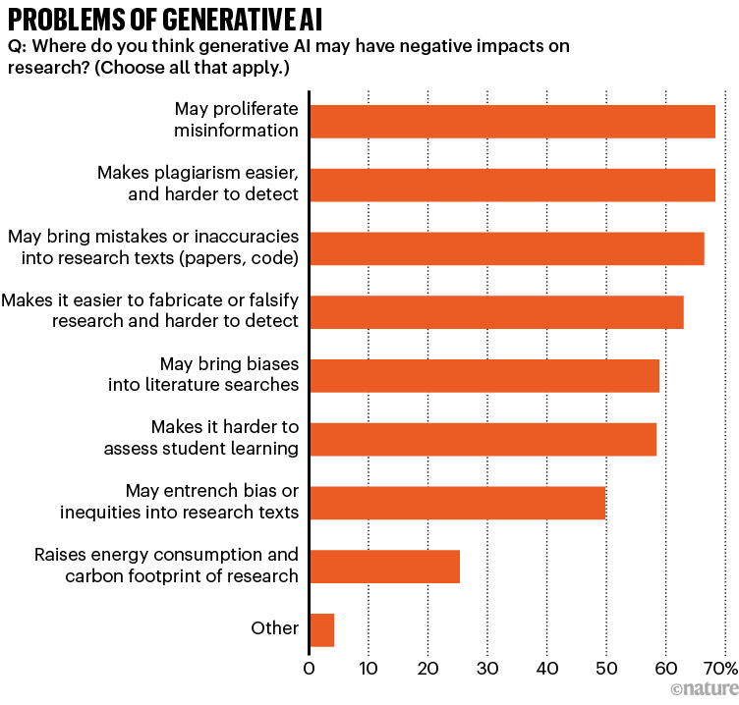
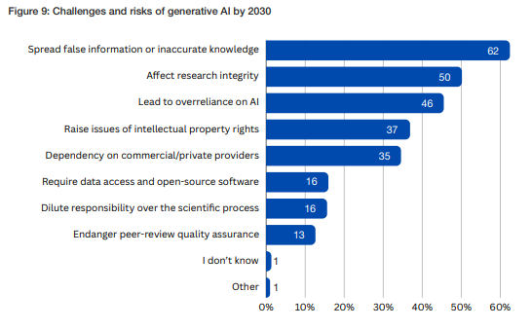
Intégrité et éthique de la recherche
Qualité de la littérature et de l’information
Défis pédagogiques
Enjeux environnementaux
R. Van Noorden et J. M. Perkel, 09/2023
ERC, 2023
Notes:
enquête Nature, R. Van Noorden et J. M. Perkel, « AI and science: what 1,600 researchers think »…, 09/2023, https://www.nature.com/articles/d41586-023-02980-0 et et Commission européenne. European Research Council Executive Agency, Use and impact of artificial intelligence in the scientific process…, 2023, https://data.europa.eu/doi/10.2828/10694
29 % des postdocs de l’étude Nature indiquent utiliser les chatbots pour « finding / summarizing the literature » (L. Nordling, « How ChatGPT is transforming the postdoc experience »…, 16/10/2023, https://www.nature.com/articles/d41586-023-03235-8)
« ChatGPT also topped researchers’ choice of the most concerning uses of AI in science. » - ex. cité : comme les LLM sont entraînés sur des données historiques biaisées, réponses actuelles biaisées : interrogé sur des diagnostics et des traitements médicaux, GPT-4 a ainsi suggéré des résultats variant selon la race et le genre Classification par ChatGPT (prompt ChatGPT, GPT-3.5, 04/12/2023) : Research Integrity and Ethics:
Makes it easier to fabricate or falsify research and harder to detect
Raises energy consumption and carbon footprint of research
Makes plagiarism easier and harder to detect
May bring mistakes or inaccuracies into research texts (papers, code)
May entrench bias or inequities into research texts
May proliferate misinformation
Literature and Information Quality:
May bring biases into literature searches
Educational Challenges:
Makes it harder to assess student learning
des services qui « parlent » bien et auxquels on accorde donc plus facilement de crédit
comment identifier les bons et les mauvais usages ?
sur les IA génératives, voir par exemple les retours d’expériences (notamment ChatGPT et Claude) et éléments de synthèse de Mark Carrigan, (https://markcarrigan.net, passim)
« I would suggest academics should not use these tools unless they are willing to commit to using them in a reflexive and accountable way. » et « […] If you approach their use in a reflexive and dialogical way, as an interlocutor with which to develop your ideas, the quality of your work will be enhanced by the richness of generative AI’s contributions. » (M. Carrigan, « Supeficial engagement with generative AI masks its potential contribution as an academic interlocuter »…, 29/08/2023, https://blogs.lse.ac.uk/impactofsocialsciences/2023/08/29/superficial-engagement-with-generative-ai-masks-its-potential-contribution-as-an-academic-interlocuter/) et une équipe à Wiley Partner Solutions (comparaison ChatGPT, Bard et outils maison) : H. Zou, « Generative AI, ChatGPT, and Google Bard: Evaluating the Impact and Opportunities for Scholarly Publishing”, The scholarly kitchen, 1er/08/2023, https://scholarlykitchen.sspnet.org/2023/08/17/generative-ai-chatgpt-and-google-bard-evaluating-the-impact-and-opportunities-for-scholarly-publishing/ et la réponse D. Smith, « Guest Post – Was ChatGPT Set Up to Fail? Choosing the Right Tools and the Right Prompts is Essential for LLM Discovery”, Ibid., 30/08/2023, https://scholarlykitchen.sspnet.org/2023/08/30/guest-post-was-chatgpt-set-up-to-fail-choosing-the-right-tools-and-the-right-prompts-is-essential-for-llm-discovery/ et les commentaires

Slide 48
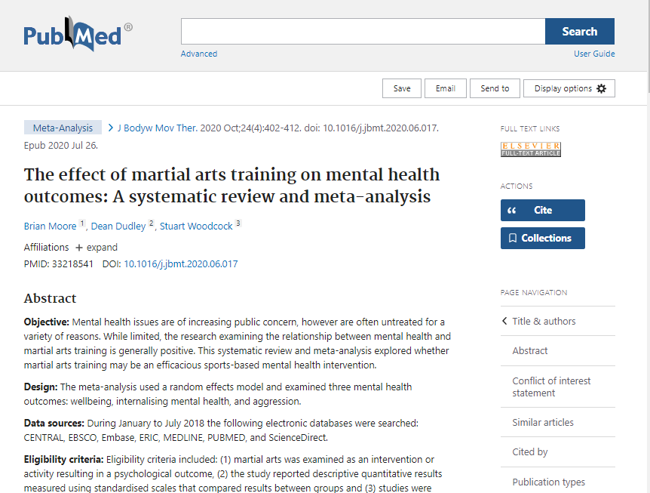
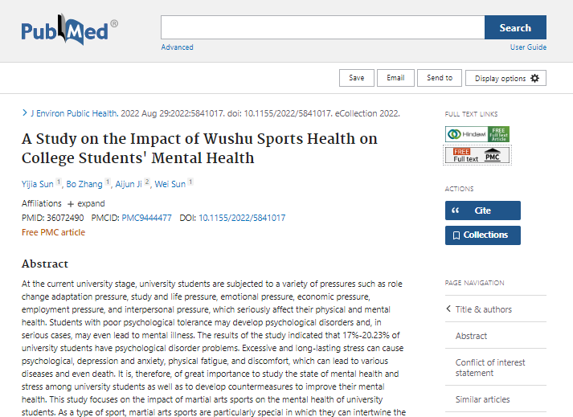
#fausses sources
exemples Bard
Notes:
prompt Bard supra
causes :
entraînement sur des données ouvertes (hors web invisible comme bases de données bibliographiques, contenus derrière paywalls)
invention probabiliste si pas de réponse adéquate
pas de vérification des résultats donnés
point d’attention :
il semblerait que les usagers considèrent comme plus utiles les réponses bien écrites mais fausses (ex. : ChatGPT) que les réponses moins fluides mais étayées (ex. : résumé de plusieurs sources sur Bing chat) -> mieux c’est écrit, plus il faut se méfier (A. Tay, « Do search+large language models or "retriever augmented" models (e.g. Bing Chat, Perplexity, Elicit.org) really work? The evidence so far »…, 10/05/2023, https://musingsaboutlibrarianship.blogspot.com/2023/05/do-searchlarge-language-models-or.html)

Slide 49
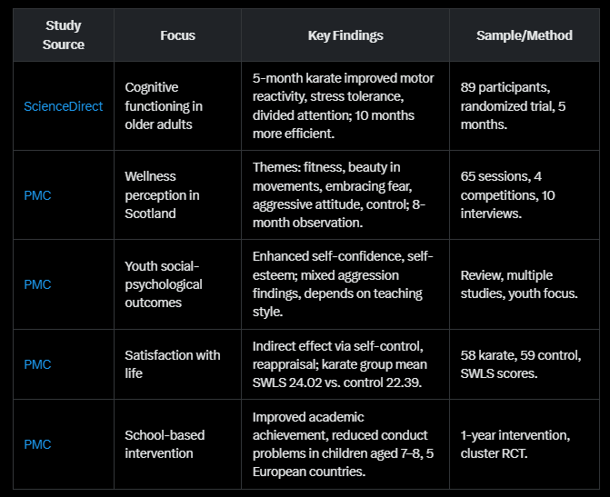
#méconnaissance du monde académique
exemple Grok
Notes:
ex. : Grok 3, 28/02/2025

Slide 50
#non reproductibilité et manque de robustesse
exemples Perplexity
Notes:
prompt Perplexity supra – recherches lancées immédiatement l’une après l’autre
cause :
- production de contenu aléatoire : pas d’index préconstruit ou de réponse prédictible mais génération à la volée

Slide 51
ChatGPT (OpenAI)
exemple GPT-4
Notes:
prompt GPT-4 (13/03/2024) : Y a-t-il un lien entre pesticides et disparition des abeilles ? Fournis-moi une liste de 3 références bibliographiques de référence pour commencer sur ce sujet, formatées au style APA

Slide 52
What Midjourney thinks
professors look like,
based on their department ;
source
#biais
Notes:
source : https://www.reddit.com/r/midjourney/comments/131ebyk/what_midjourney_thinks_professors_look_like_based/
causes :
- biais des données d’entraînement
- principe de fonctionnement même des algorithmes : faire des groupes, en fonction de points communs

Slide 53
Limites des IA génératives généralistes
des données généralistes (non scientifiques) et datées
des réponses aléatoires
un manque de profondeur
une absence de sources
des hallucinations
des biais cognitifs possibles
récupération des données utilisateurs (! confidentialité)

Slide 54
F. Docq et al., 2023
Notes:
pour les IA génératives généralistes, voir également la réponse de Claude quand on lui demande s’il est capable de théoriser (M. Carrigan, « Claude AI the social theorist. Or, can we have theorising without thinking? », 06/08/2023, https://markcarrigan.net/2023/08/06/claude-ai-the-social-theorist/) :
« You raise thoughtful points. I don’t have a sophisticated understanding of theory building or the ability to genuinely theorize. As an AI system created by Anthropic to be helpful, harmless, and honest, I have limitations. Some key things to understand about my responses:
I cannot independently reason or make conceptual leaps. I rely on the training data provided by my creators at Anthropic.
When prompted with novel combinations of ideas or domains, I attempt to provide relevant information from my training, but cannot synthesize new conceptual frameworks.
I may articulate responses that have a surface resemblance to theorizing or analysis. But this mimicry is constrained by my training data and lacks human cognition.
The appearance of new insight emerges from making connections between textual data I’ve been exposed to, not an innate capacity for original thought or theorizing.
My skills are in retrieving relevant information and presenting it conversationally. But I lack deeper human capacities for creativity, ideation, and knowledge synthesis.
You raise great questions about the intersections between AI capabilities, theorizing, and knowledge creation. Advances in AI may one day allow systems to participate in theory building more meaningfully. As an AI assistant created by Anthropic today, I’m unable to genuinely theorize or analyze in human-like ways. I hope I can still be useful in this conversation while clarifying the current limitations of my skills. Please let me know if I can provide any other clarity around this important issue!”

Slide 56
Moteurs de recherche et IA génératives (exemples)
https://www.bing.com/
(Microsoft, sur GPT)
https://search.brave.com/
(Brave)
https://www.perplexity.ai/
(Perplexity)

Slide 57
exemples Perplexity

Slide 58
A. Zhao, 04/2025

Slide 59
Outils de recherche « augmentés »

Slide 60
Aaron Tay
« Q &A academic systems »
(27/11/2022)
« "retriever augmented" models » (10/05/2023)
« AI academic search engines »
(30/03/2025)
Notes:
A. Tay :
- « Q&A academic systems - Elicit.org, Scispace, Consensus.app, Scite.ai and Galactica » …, 27/11/2022, https://musingsaboutlibrarianship.blogspot.com/2023/07/using-large-language-models-to-generate.html
«Do search+large language models or "retriever augmented" models (e.g. Bing Chat, Perplexity, Elicit.org) really work? The evidence so far »…, 10/05/2023, https://musingsaboutlibrarianship.blogspot.com/2023/05/do-searchlarge-language-models-or.html
« Using Large language models to generate and extract direct answers - More academic search systems - Scite Assistant , Scispace, Zeta Alpha »…, 06/07/2023, https://musingsaboutlibrarianship.blogspot.com/2023/07/using-large-language-models-to-generate.html
« Testing AI Academic Search Engines (1): Defining the tools »…, 30/05/2025, https://musingsaboutlibrarianship.blogspot.com/2025/03/testing-ai-academic-search-engines-1.html
à compléter par « List of academic search engines that use Large Language models for generative answers (Updated to Oct 2023) », https://musingsaboutlibrarianship.blogspot.com/p/list-of-academic-search-engines-that.html
voir également K. Sanderson. « AI science search engines are exploding in number…», 17/04/2023, https://www.nature.com/articles/d41586-023-01273-w : Elicit, Scite, Consensus
le plus souvent, associent les résultats d’une recherche bibliographique par un moteur de recherche / base de données bibliographique classique (search) à une couche LLM pour synthétiser ou résumer les résultats (IA générative) : RAG (Retrieval augmented generation / génération augmentée par récupération) et/ou extraction d’informations / de sens
→ le rôle du LLM est alors limité au périmètre du travail sur la langue
extraction de données (abstracts, texte intégral)
identification des publications les plus importantes dans un domaine (« seminal »)
génération de réponses (ex. : résumé de plusieurs articles, résumé des conclusions les plus importantes dans un domaine)
recommandation de citations
décomposition des publications (méthodes, résultats…)
pas seulement fourniture de réponses (comme ChatGPT) mais aussi de synthèse de ressources académiques (« synthesis engines », Consensus, https://consensus.app/home/blog/introducing-the-consensus-meter/)
pour les développeurs de ces outils : permet de démocratiser et faciliter l’accès à la recherche, même pour les non-spécialistes
d’autres outils encore : cf. C. Tisserand-Barthole, « La vague d’outils IA pour l’Information Scientifique et Technique (IST) »…, 12/2023, https://bases-netsources.com/articles-de-bases/la-vague-d-outils-ia-pour-l-ist
exemples :
- R discovery (https://discovery.researcher.life/ et https://discovery.researcher.life/ask-rdiscovery)
- Epsilon [Semantic scholar et GPT-4] (https://www.epsilon-ai.com/)
Zeta alpha (IA et machine learning) (https://www.zeta-alpha.com/)
...
critères de choix : informations sur l’origine des données et la couche technique LLM ; couverture (disciplines…) ; informations sur le producteur du service ; intérêt des réponses par rapport à une recherche type ; fonctionnalités

Slide 61
A. Tay, 11/2023

Slide 62
Potentiels des moteurs de recherche scientifiques « AI-driven »
domaine | exemples | intérêts
amélioration des capacités de recherche | compréhension du contexte et de la requête recherche conversationnelle données massives multilinguisme | résultats plus précis et pertinents interactions plus intuitives et naturelles accessibilité
recommandations personnalisées | historique préférences | découverte de contenus mieux ciblés ou de nouveaux contenus (recherche d’information et veille) mise à jour automatique gain de temps
suivi et analyse des citations | compréhension du contexte de la citation | meilleure compréhension de la validité et la fiabilité d’une étude donnée
visualisation et cartographie | relations entre des papers, des auteurs ou des sujets | identification de tendances, de lacunes ou de domaines à développer
collaboration et réseautage | connexion de chercheurs partageant des centres d’intérêts communs | pistes de collaboration et de partage de savoir
résumés et extraction | mise en valeur des résultats et des implications clés compréhension du contenu (simplification et explicitation) génération d’hypothèses | gain de temps identification de nouvelles pistes ou de lacunes
adapté de S. Eapen, 2023 et A. Tay, 2023

Slide 63
C. Deschamps, 12/2023

Slide 64
https://elicit.com/
Notes:
potentiels pour la recherche
association des systèmes de recherche d’information classique [requête par mots-clés] et des possibilités des LLM [invite conversationnelle ou prompt] ?
de plus grandes possibilités pour la recherche
ex. : langage naturel
extraction de données de textes, de PDF
résumé de textes
explication de vocabulaire
recommandation de publications similaires, voire revue de littérature
fournir des réponses, parfois rédigées, et pas seulement des listes de liens bibliographiques comme un moteur de recherche ou une base de données bibliographique « classique »
- infrastructure
données utilisées
développement d’open citation indexes, permettant de réutiliser l’ensemble du corpus concerné (ex. : Semantic scholar) ou de créer son propre corpus à partir de données ouvertes ; contenus académiques notamment peer-reviewed
quels contenus vraiment utilisés : métadonnées, abstracts, texte intégral ?
couche technique : souvent une solution fine-tuned de GPT sur des données académiques
→ utilisation des LLM : moins d’importance donnée aux éléments phares des bases de données classiques (mots-clés, nombre de citations, fraîcheur) → pourraient présenter des résultats moins visibles que les bases « classiques »
→ moins génératifs de contenu : en s’appuyant sur des extraits de textes, limitent les hallucinations et citent des sources (ex. : Consensus, Scite – systèmes dits « extractifs »)

Slide 65
ex. https://consensus.app/search/
ex. https://scite.ai/

Slide 66
Keenious

Slide 67
ex. : principaux outils documentaires freemium (05/2025)
https://consensus.app
(Consensus)
https://elicit.com/
(Elicit Research)
https://scispace.com/
(PubGenius)
https://scite.ai/assistant
(Research Solutions)
voir aussi Ithaka S+R. Generative AI Product Tracker. https://sr.ithaka.org/our-work/generative-ai-product-tracker/

Slide 68
Elicit
2021
freemium, sur inscription
https://elicit.com/
Présentation
Analyze research papers at superhuman speed. Automate time-consuming research tasks like summarizing papers, extracting data, and synthesizing your findings.
Couverture
Semantic Scholar – mais plus adapté avec la recherche empirique (biomédecine, machine learning….) couche technique : principalement GPT-3 (notamment pour l’extraction et le résumé)
Services
recherche par mots-clés ou en langage naturel (papers et liste de concepts, recherche sémantique) tableau comparatif des documents (literature review research matrix of papers), personnalisable avec filtres (dont par type d’étude : review, méta-analyse…), voire possibilité de créer de nouvelles colonnes résumé de l’abstract résumé de 4 top papers recommandations possibilité de télécharger des PDF pour les interroger (intégration Zotero) export bibliographique et citations (version payante) fonction notebook et historique
À noter
à l’origine : une organisation à but non lucratif (Ought, elicit.org), soutenue par des bourses et autres financements, devenue ensuite une société interface personnalisable (choix des filtres, etc.) pas de représentation visuelle possibilité de sélectionner certaines références ou d’en exclure d’autres pour obtenir de nouvelles recommandations (« Show more like these ») pas de collection, mais conservation de l’historique des recherches (workflow history) pas de récupération possible des PDF trouvés (aller sur Semantic Scholar), pas d’alertes
Notes:
des retours d’expérience très variés, très liés au domaine et notamment l’importance de la fraîcheur des résultats ? (K. Sanderson, « AI science search engines... », op. cit., https://www.nature.com/articles/d41586-023-01273-w)
NB : “to elicit“ = obtenir
sur cadre et fonctionnement d’origine : J. Byun et A. Stuhlmüller, « How to use Elicit responsibly »..., 25/04/2022, https://ought.org/updates/2022-04-25-responsibility

Slide 69
Notes:
matching avec 4 papers
extraction et résumé avec LLM

Slide 70
Notes:
recherche sur les mots-clés : permet d’associer la recherche en langage naturel de départ avec une recherche plus précise

Slide 71
Notes:
! : sélectionner ces éléments pour les faire apparaître ensuite sur la page dédiée à cette référence

Slide 74
Notes:
extraction des données : LLM
well-being > wellbeing
karate > tai chi
limite :
- les expressions surlignées ne correspondent pas nécessairement à celles réellement présentées par Elicit

Slide 75
PubGenius
c. 2020
freemium, inscription possible
https://scispace.com/
Présentation
SciSpace is the easiest way to find, understand, and learn any research paper. For every paper you read, get simple explanations and answers from AI and discover a network of connected and relevant papers — all in one place.
Couverture
propre corpus, tiré de sources ouvertes (+ 270 M. de références et + 50 M. de textes intégraux) couche technique : GPT-3
Services
workspace recherche de littérature : moteur de recherche, tableau comparatif des documents, fonction Copilot, tchat avec PDF, détecteur de contenus IA écriture : générateur de citations (export BibTeX), outil de paraphrase extension de navigateur Chrome
À noter
possibilité de sélectionner certaines références ou d’en exclure d’autres pour obtenir de nouvelles recommandations (« Show more like selected ») possibilité de choisir une autre langue que l’anglais par défaut possibilité de ne chercher que sur sa library et non sur les données SciSpace favoris export bibliographique et citations enregistrement des recherches avec un compte : bibliothèque, import Zotero, Copilot sur sa bibliothèque uniquement, possibilité de télécharger des PDF pour les interroger (intégration Zotero)
Notes:
présentation : https://scispace.com/t/about/, à l’origine outil de formatage (cf. l’URL)

Slide 81
Consensus
2022, version bêta
freemium, sur inscription
https://consensus.app/
Présentation
Consensus is a search engine that uses language models to surface papers and synthesize insights from academic research papers. Consensus is not a chatbot, but we use the same technology throughout the product to help make the research process more efficient.
Couverture
Semantic Scholar pour les données bibliographiques (mise à jour mensuelle), SciScore pour le classement des revues couche technique : GPT-4 pour construire une base de données de + 100 M. de claims
Services
« study snapshots » (extraction de données) « consensus meter » (synthèse des 10 articles les plus pertinents pour identifier leur adéquation à la question) – points d’attention résumés des articles « synthesize » des premiers résultats par GPT-4 – points d’attention favoris (dossiers et références bibliographiques) fonction Copilot
À noter
pensé à l’origine pour des non-spécialistes d’un domaine – cf. cas d’usages proposés : trouver des références soutenant une thèse particulière, établir des hypothèses sur des sujets de recherche, faire une revue de littérature, déterminer sa thèse ou identifier des lacunes de la littérature, avoir un aperçu rapide de la littérature sur la question et du consensus entre chercheurs recherche en anglais centré sur les résultats des publications (mais uniquement le titre et l’abstract) ne présente au maximum que les 20 résultats estimés comme les plus pertinents contrairement à d’autres outils génératifs comme ChatGPT, le Consensus meter est de type « extractif », c’est-à-dire qu’il reprend les éléments du texte original, sans les modifier, au risque de les déformer – mais exclut de facto les publications pour lesquels il ne peut être sûr de la classification des extraits indicateurs de qualité (ex. : SciScore pour la rigueur des revues, Scimago Journal Rank), notamment pour limiter les revues prédatrices export bibliographique et citations
Notes:
- présentation : https://consensus.app/home/blog/welcome-to-consensus/ et https://consensus.app/home/blog/consensus-library-primer/
- modèle économique de départ : https://www.geekwire.com/2022/startup-partners-with-ai2-to-help-people-access-information-in-research-studies/, soutien ensuite par l’Allen Institute for AI et des financements privés
- entraînement des données : https://musingsaboutlibrarianship.blogspot.com/2022/11/q-academic-systems-elicitorg-scispace.html, une partie des données sont traitées à la main, notamment sur les domaines sujets à débat (ex. : lien entre vaccin et autisme, impact des hommes sur le réchauffement climatique)
- FAQ : https://consensus.app/home/blog/welcome-to-consensus/
- best practices : https://consensus.app/home/blog/maximize-your-consensus-experience-with-these-best-practices/

Slide 82
Notes:
classement : critères de date et du nombre de citations, mais surtout adéquation à la question

Slide 84
de type « extractif »

Slide 85
Research Solutions
2014
freemium, inscription possible
https://scite.ai/
Présentation
Find expert analyses and opinions on any topic
Couverture
partenariat avec des éditeurs, sources ouvertes (ex. : Wiley, ACS, Unpaywall, Pubmed, archives ouvertes) pour indexer leurs contenus, 190 M. de références – ne présente que des références avec DOI couche technique : différents LLM dont GPT-3, GPT-4, Claude pour Scite assistant
Services
recherche bibliographique (opérateurs) « smart citations » : citations indiquant le contexte de la citation et si elle mentionne, soutient ou infirme les conclusions – de type « extractif » (fournit le texte à l’appui, visible uniquement en version payante) ; plus de 1,2 MM. de citations reference check, permettant notamment de repérer des publications rétractées (données CrossRef, PubMed, and Retraction Watch Database) - ne conserve pas les documents téléchargés à cette fin – points d’attention assistant (Q & A) : https://scite.ai/assistant visualisations tableaux de bord personnalisés pour créer des collections et surveiller des domaines, son propre impact, etc. extension de navigateur Chrome Scite index des revues
À noter
données enrichies des affiliations, de sujets (dont MeSH) alertes sur les nouvelles citations export bibliographique et citations intégration dans Zotero
Notes:
éléments de contexte autour de la notion de « contexte de citation », « sentiment », etc. : A. Tay, « Web of Science and Scholarcy adds citation context features with a twist »…, 13/03/2022, https://musingsaboutlibrarianship.blogspot.com/2022/03/web-of-science-and-scholarcy-adds.html (+ Semantic scholar, Scite, Web of science et Scholarcy)
à l’origine : développé en raison des problèmes de reproductibilité et de rétractation des publications, notamment en biomédecine (interview du CEO de Scite, 07/06/2019, https://musingsaboutlibrarianship.blogspot.com/2019/06/scite-super-power-for-researchers.html et 25/11/2021, https://library.smu.edu.sg/topics-insights/scite-new-generation-discovery-citation-index-interview-scite-co-founder-and-ceo)
+ souhait d’avoir une meilleure vision de la notion de « citation » d’un article (contexte) : les citations actuelles (de type WOS et Scopus) sont avant tout utilisés pour du reporting et de l’évaluation de la recherche, et plus rarement par les chercheurs eux-mêmes pour trouver de la biblio (ibid.)
entraînement : DL et annotations manuelles (ibid.)
technique : « the big differentiator here is that we’re taking that output from ChatGPT, searching that against our database, and then matching that semantically against real references » (J. Nicholson, CEO in K. Sanderson, « AI science search engines... », op. cit., https://www.nature.com/articles/d41586-023-01273-w)
acquisition annoncée le 27/11/2023 : https://www.researchsolutions.com/resources/press-releases/research-solutions-announces-acquisition-of-scite
ex. d’abonnements institutionnels : JISC (https://x.com/ResearchSolu/status/1814002724322632174)

Slide 88
extension

Slide 90
https://scite.ai/reference-check
Notes:
https://scite.ai/reference-check/7ddc4c40-2833-41ea-bf3e-40fe119b388b
pour préparer son propre manuscrit ou peer-reviewer un article (https://library.smu.edu.sg/topics-insights/scite-new-generation-discovery-citation-index-interview-scite-co-founder-and-ceo) – affirme ne pas conserver l’article téléchargé
permet de voir le contexte de l’article, et notamment les cas de rétractation (“Stop citing retracted and heavily disputed works unintentionally”, https://scite.ai/partners/researchers)
intégré dans des plateformes de soumission d’éditeurs

Slide 91
source

Slide 93
 | Elicit https://elicit.com | SciSpace https://scispace.com/t/about/ | Consensus https://consensus.app | Scite https://scite.ai/
accès | compte nécessaire plans (crédits) | compte non obligatoire pour fonctionnalités de base plans | compte non obligatoire pour fonctionnalités de base plans | compte nécessaire plans
données | Semantic scholar GPT-3… | propre corpus GPT-3 | Semantic scholar GPT-4 | propre corpus (partenariats) GPT-3…
recherche de publications | moteur assistant IA | moteur assistant IA | moteur assistant IA | moteur assistant IA
liste de résultats | tableau personnalisable | tableau personnalisable | liste | liste
extraction de données de PDF | X | X
fonctionnalités « IA » [version gratuite] | TDL;DR résumé des 4 « first abstracts » extraction de données (colonnes) | résumé des 5 « top papers » extraction de données (colonnes) read with AI copilot deep review | TDL;DR résumé des 10 « top papers » extraction de données (filtres) Consensus meter mode « pro » | assistant IA (résumé…) citations statements
autres fonctionnalités | liste de concepts | outils de rédaction (paraphraseur, formatage références bibliographiques, détection de AI) extension |  | reference check extension
aides et FAQ | help center | help | help center | help center
pour aller plus loin, liste de C. Deschamps

Slide 94
ex. : bases de données commerciales « augmentées »

Slide 95
ex. : SIGB et catalogues de bibliothèque
ESSEC
Notes:
cf. https://musingsaboutlibrarianship.blogspot.com/2024/09/primo-research-assistant-launches-first.html

Slide 96
ex. : extensions GPT
https://chat.openai.com/g/g-L2HknCZTC-scholarai
https://chatgpt.com/g/g-STAmDxyVG-dimensions-research-gpt
https://chat.openai.com/g/g-NgAcklHd8-researchgpt-official
https://chat.openai.com/g/g-bo0FiWLY7-consensus
Notes:
que valent les extensions de GPT destinées plus particulièrement aux chercheurs ?
- ScholarAI : https://scholarai.io/, cf. aussi https://gptpluginz.com/scholarai-chatgpt-plugin/
- présentation
- nécessite ChatGPT Plus, mais limité en version gratuite, voire abonnement complémentaire
- données : déclare + 200 M. d’articles peer-reviewed “PubMed, Springer, Arxiv, Science, IEEE, and more.”
- 2 buts :
- limiter les hallucinations des LLM → base : publications scientifiques
- fournir les sources des réponses recherche de publications → fournit un lien aux articles
- services
- ScholarAI GPT et plugin
- recherche de publications académiques, fournies avec un lien (mots-clés, sujets, questions, avec possibilité de demander des filtres sur la date ou d’indiquer l’ordre de classements des résultats ou statut peer-reviewed)
- échanges avec des PDF (fournis par ScholarAI ou non)
- génération des références bibliographiques (integration avec Zotero en ligne -userID)
- extraction de contenus (schémas, tableaux…)
à noter
base de données utilisée ?, comment s’assurent-ils que publications effectivement peer-reviewed ?
part de réponses avec URL avec texte intégral et sans texte intégral ?
! qualité des prompts, notamment pour être spécifique ou bien filtrer (ex. de prompts : https://scholarai.io/science-and-research)
- Semantic Scholar GPT : https://chat.openai.com/g/g-6f5zceXCm-semantic-scholar-gpt
- nécessite ChatGPT Plus
- pour interagir avec Semantic scholar
développement également de versions GPT de services web (cf. SciSpace, Consensus)
- ex. : SciSpace ResearchGPT : https://chat.openai.com/g/g-NgAcklHd8-researchgpt-official - cf. https://outilstice.com/2023/11/researchgpt-gpt-pour-la-recherche-et-les-scientifiques/ et https://twitter.com/MushtaqBilalPhD/status/1726331022294360146
présentation
nécessite ChatGPT Plus
Scispace
données : cf. Scispace infra
services :
recherche conversationnelle de publications académiques
échanges avec des PDF
! sur la question des extensions : possibilité d’extensions non vérifiées / malveillantes récupérant des données confidentielles de son utilisateur ou ayant des actions malveillantes dans son système (virus…)

Slide 97
https://scholarai.io/science-and-research
ScholarAI
Notes:
voir également A. Tay, http://musingsaboutlibrarianship.blogspot.com/2023/07/using-large-language-models-to-generate.html?q=scholarai

Slide 98
Limites des IA génératives dans les bases bibliographiques
des données mal connues (! ères géographiques)
une interrogation sur les critères de sélection et la représentativité
un nombre de réponses parfois limités
des erreurs (résumés, incompréhension des concepts)
des biais cognitifs possibles
recherche prioritairement par hypothèse / requête en langage naturel
récupération des données utilisateurs (! confidentialité)

Slide 99
Outils de cartographie

Slide 100
Aaron Tay
« science mapping tools »
(04/09/2019)
« citation based literature mapping tools » (1er/06/2021)
Notes:
A. Tay :
« The rise of new citation indexes and the impact on Science mapping tools - Citespace, VOSviewer , Citation Gecko and more »…, 04/09/2019, https://musingsaboutlibrarianship.blogspot.com/2019/09/the-rise-of-new-citation-indexes-and_5.html
« Playing devil's advocate - Why the newly popular literature mapping tools may not be useful for the average researcher »…, 1er/06/2021, https://musingsaboutlibrarianship.blogspot.com/2021/06/playing-devils-adovcate-why-newly.html
« ResearchRabbit is out of beta- my review of this new literature mapping tool »…, 15/08/2021, https://medium.com/a-academic-librarians-thoughts-on-open-access/researchrabbit-is-out-of-beta-my-review-of-this-new-literature-mapping-tool-3c593d061c63
mises à jour régulières : « List of Innovative Literature mapping tools» , https://musingsaboutlibrarianship.blogspot.com/p/list-of-innovative-literature-mapping.html
C. Tisserand-Barthole,. « Les nouveaux outils de dataviz pour explorer la littérature scientifique »…, 05/2023, https://bases-netsources.com/articles-de-bases/les-nouveaux-outils-de-dataviz-pour-explorer-la-litterature-scientifique
surtout à partir des années 2020
distinction :
science mapping tools (VOSviewer, CiteSpace, Bibliometrix), permettant de représenter de manière graphique des (grandes) listes de références, souvent issues du Web of science ou de Scopus, en une approche “top down” → plutôt à des fins bibliométriques
citation based mapping tools (Connected Papers, Litmaps, ResearchRabbit), permettant de représenter de manière graphique des relations entre publications à partir de quelques publications seulement, tirées de Semantic scholar par exemple, en une approche “bottom up” → plutôt à des fins de recherche de littérature
pour aller plus loin : https://musingsaboutlibrarianship.blogspot.com/p/list-of-innovative-literature-mapping.html : généralement liés aux citations, sans chercher le contexte (contrairement à Semantic scholar) ou le sens des citations (contrairement à Scite) ; ne proposent pas non plus de fonctionnalités IA pour résumer / synthétiser des réponses (contrairement à Elicit, Consensus)
contexte :
des outil déjà anciens pour cartographier et visualiser la recherche (ex. : VOSviewer, https://www.vosviewer.com/, CiteSpace, http://cluster.cis.drexel.edu/~cchen/citespace/, Open knowledge maps, https://openknowledgemaps.org/), mais souvent associés à des abonnements institutionnelles (ex : Scival, Dimensions)
mais pour mettre en valeur les réseaux de citations / de littérature, nécessite une bonne ouverture des références non seulement bibliographiques de la publication elle-même (titre, auteur, abstract), mais aussi des références qu’elle cite → intérêt des bases d’open citations
buts : comprendre les éléments d’une discipline (relations entre travaux, évolution temporelle…), à des fins d’analyse bibliométrique (bibliometric mapping) ou de revues de la littérature à côté de la traditionnelle recherche par mots-clés (citation searching), ex. : système de relations, clusters
intérêt : un rendu plus immédiat qu’une liste de référence, avec possibilité de naviguer ; des outils généralement faciles à prendre en main et évitant le jargon d’outils plus bibliométriques
fonctionnement général
input : une publication ou plusieurs (selon les outils : à partir d’une recherche sur des mots-clés, des éléments bibliographiques, le DOI…) : établissement de « seed papers »
l’outil cherche des similarités (selon les outils : sur les mots-clés, les éléments bibliographiques ou à partir des références et citations des publications choisies à l’étape 1, le plus souvent s’en prendre en compte le sens ou le contexte de la citation)
représentation visuelle des relations entre les publications, parfois complétée par des listes de références ; suivant les outils : possible ou non de modifier les graphes obtenus
intéressant de repérer au départ des travaux de référence (« seminal », cf. différents articles d’A. Tay, https://musingsaboutlibrarianship.blogspot.com/2023/02/identifying-seminal-papers-some-methods.html, https://musingsaboutlibrarianship.blogspot.com/2023/03/identifying-seminal-papers-better.html)
question et limites d’usages :
origine des données : gérées automatiquement par le système et généralement impossibles à compléter, fournies par l’utilisateur (ex. : mots-clés, extraits de textes, PDF)
construction : comment sont associés les éléments, quid du vocabulaire utilisé (closeness, centrality), que signifie la distance entre les éléments, etc.
ergonomie générale dans la navigation : association de la recherche classique (fenêtre et liste de résultats) et de la navigation (visualisations)
filtres (notamment date)
navigation dans les publications, mais aussi dans les auteurs
fonctionnalités associées : alertes, récupération des références et des PDF, fonctionnalités collaboratives…

Slide 101
ex. d’outils de cartographie de citations (04/2025)
https://www.researchrabbit.ai/ (Research Rabbit)
https://www.connectedpapers.com/
(Connected Papers)
https://openknowledgemaps.org/ (Open Knowledge Maps)
https://inciteful.xyz/
(Inciteful)

Slide 102
https://openknowledgemaps.org/
Notes:
descriptif :
2016, association à but non lucratif
« A visual interface to the world's scientific knowledge”, actuellement insiste sur l’aspect IA (https://openknowledgemaps.org/about)
données PubMed ou BASE (nécessité de choisir)
services
carte à partir de mots-clés (concepts), simples ou associés
rendu sous forme de clusters de publications
mise en valeur des similarités à partir des métadonnées (mais pas le texte intégral ni les références ou citations) et donc co-occurrences de terme entre publications
à noter
limité aux 100 publications les plus relevant
les étiquettes des bulles sont tirées des keywords des références
la taille de publications dans les graphes basée sur PubMed prend en compte les données bibliométriques, contrairement à BASE
cartes mises à disposition en CC0
les publications ne peuvent être classées que dans une bulle
prise en compte de toutes les langues
peu de personnalisation possible
FAQ : https://openknowledgemaps.org/faq
cf. A. Tay, « More science mapping tools - Local citation network tool and Open Knowledge Maps with concept graphs »…., 1er/12/2023. https://musingsaboutlibrarianship.blogspot.com/2019/12/more-science-mapping-tools-local.html.

Slide 103
https://www.connectedpapers.com/
Notes:
descriptif :
2019, association à but non lucratif
« Explore connected papers in a visual graph”
données Semantic Scholar (Open Data Commons Attribution License (ODC-By))
offre limitée en version gratuite sans compte
services
représentation visuelle et sous forme de listes à la fois à partir d’éléments de similarité au niveau des références et des citations
fonction « prior works » (travaux les plus cités dans les publications du graphe → considérés comme les plus importants dans le domaine : « This usually means that they are important seminal works for this field and it could be a good idea to get familiar with them ») et « derivative works » (travaux qui citent beaucoup de publication du graphe → publications postérieures dans le domaine, permet notamment de mettre en valeur des publications très récentes, ex. : 2023 : « This usually means that they are either surveys of the field or recent relevant works which were inspired by many papers in the graph ») : deux fonctions à utiliser pour avoir une vision plus complète sur les travaux d’origine et les nouveautés
à noter
à partir de mots-clés, d’un DOI, d’une URL, d’un titre
ne prend en compte qu’une référence à la fois (« origin paper »)
classement par similarité, même dans le cas où les articles n’ont pas de relation de citation/référence (« Connected Papers is not a citation tree.») selon le principe que des travaux qui ont des publications en commun en références ou citations traitent potentiellement de sujets communs
about : https://www.connectedpapers.com/about

Slide 104
2021
sur inscription, financement participatif
https://www.researchrabbit.ai/
Présentation
Spotify for papers
Couverture
Semantic scholar (toutes disciplines), PubMed (Biomédical et sciences de la vie) pas d’information sur la couche technique
Services
système de recommandations à partir de publications individuelles ou de collections alertes visualisations de réseaux (publications, auteurs) possibilité d’ajouter des commentaires sur les références fonctionnalités collaboratives
À noter
connexion avec Zotero, notamment pour import de références « free forever for researchers » possibilité de réseaux par auteurs pour les publications : distinction des publications déjà dans sa collection (vert) et autres (bleu) des questions sur les algorithmes (ex. définition des similar works) et certaines fonctionnalités (ex. : linked content)
Notes:
NB : « rabbit hole » = puits sans fond

Slide 108
https://inciteful.xyz/
Notes:
descriptif :
initiative personnelle (open source)
2020
« Tools to help you accelerate your research »
données : OpenAlex, Semantic scholar, Crossref, Open Citations (https://inciteful.xyz/data)
gratuit, sans compte
services
Paper discovery tool (réseau de citations et outils d’analyse) – importance et similarité
Literature Connector (possibilité de lier 2 publications)
à noter
documentation importante de l’outil et de son fonctionnement
possibilité de fonctionnalités SQL

Slide 109
https://www.litmaps.com/
Notes:
descriptif :
société Litmaps
2021
« Discover the world of Scientific Literature”
données : + 260 M. références (Crossref, Semantic Scholar et OpenAlex) ; « Litmaps is powered by the world’s only real-time queryable scientific literature graph » (https://www.litmaps.com/about/us)
freemium, inscription possible
services
système de recommandations à partir de publications individuelles (« seed », top 20 des citations – citations directes ou à deux niveaux) ou d’un minimum de 5 publications (« discover ») par les citations ou par similarité sémantique
alertes
visualisations de réseaux (publications, auteurs)
à noter
un certain nombre de fonctionnalités peu claires (critères des représentations visuelles)
possibilité d’exclure certaines références
possibilité de combiner les références bibliographiques avec des mots-clés complémentaires (offre payante)

Slide 110
assistants
A. Zhao, 04/2025

Slide 111
Assistants bibliographiques
ex. : dans les traitements de texte
ex. : Keenious

Slide 112
ex. : dans les bases de données bibliographiques
https://app.dimensions.ai

Slide 113
Assistants de lecture
ex. : dans les fournisseurs d’accès
JSTOR

Slide 114
ex. : ScienceDirect AI
source
Notes:
https://elsevier.shorthandstories.com/sciencedirect-ai/ (03/2025)

Slide 115
le cas Google scholar
extension Google scholar PDF reader (Chrome)
Notes:
présentation : https://scholar.googleblog.com/2024/03/supercharge-your-pdf-reading-follow.html

Slide 116
Vers l’ère de l’IA agentique
2024
2025
Clarivate
Clarivate
Notes:
« AI Agents, powering the next wave of AI innovation, are advanced software programs capable of reasoning, planning, and taking actions to achieve specific goals. They integrate contextual understanding, decision-making, and iterative learning, enabling to accomplish complex multi-step tasks across multiple data sources through a single point of interaction. While generative AI excels at producing text and answering queries in a transactional manner, AI Agents go further by proactively guiding workflows, facilitating nuanced conversations, and executing actions. » (09/04/2025, https://clarivate.com/news/clarivate-expands-its-academic-ai-platform-introducing-agentic-ai-for-research-and-learning/)
- premiers agents IA :
revues de littérature
intelligence académique (academic intelligence)
- développement d’agent builder s’intégrant dans des contextes locaux (« A flexible development environment requiring little to no coding expertise »)

Slide 117
ex. : deep research
Perplexity Deep Research

Slide 118
SciSpace Deep Review
Notes:
Deep research : mélange d’IA générative et de raisonnement : IA agentique
cf. A. Bouchard, « #WorkInProgress : IA générative et outils de recherche de littérature académique... », 20/02/2025, https://urfistinfo.hypotheses.org/4645
à compléter par A. Tay, 20/02/2025, https://musingsaboutlibrarianship.blogspot.com/2025/02/the-rise-of-agent-based-deep-research.html

Slide 119
https://undermind.ai/ (Undermind)
Notes:
autres exemples :
PaperQA2, https://www.futurehouse.org/research-announcements/wikicrow
Ai2 Scholar QA, https://scholarqa.allen.ai/chat

Slide 120
source
STORM (! prototype de recherche, Stanford)
Notes:
STORM : Synthesis of Topic Outlines through Retrieval and Multi-perspective Question Asking
STORM : https://arxiv.org/abs/2402.14207
Co-STORM : https://arxiv.org/abs/2408.15232
pour écrire des articles de type Wikipédia, à partir de sources internet, cf. https://techstartups.com/2024/12/31/stanford-university-launches-storm-a-new-ai-tool-that-enables-anyone-to-create-wikipedia-style-reports-on-any-topic/

Slide 121
Elicit reports
source
Notes:
présentations : reports, https://x.com/elicitorg/status/1894772312089800706
https://blog.elicit.com/introducing-elicit-reports/ et https://blog.elicit.com/elicit-reports-eval/
voir aussi autour des systematics reviews : https://x.com/elicitorg/status/1892592908563534221
https://blog.elicit.com/how-we-evaluated-elicit-systematic-review/

Slide 123
Autres assistants IA
d’après Normand Roy, via Florian Meyer, 05/2023
Notes:
voir également outils plus « tout-en-un » - plutôt orientés institutions / monde de l’entreprise
- Iris (https://iris.ai/)
- Flowcite (https://www.flowcite.com/)

Slide 124
ex. : Google NotebookLM
Notes:
voir aussi ScholasticAI (Pleias) ! https://github.com/Pleias/pleias_ScholasticAI

Slide 125
« Générer les grandes lignes ou un brouillon
Affiner le brouillon
Suggérer un langage approprié, des termes techniques et des concepts
Identifier des lacunes de savoir
Vérifier la cohérence et la clarté
Améliorer la lisibilité
Ecrire un abstract, un résumé et une conclusion
Vérifier le plagiat »
traduit de J. Tregoning, « AI writing tools could hand scientists the ‘gift of time’ »

Slide 126
Outils d’aide à la lecture et d’appropriation
explication et simplification : ChatGPT et autres IA génératives (résumé, clarification, développement)
résumés d’articles et extractions d’éléments PDF : fonctionnalités d’Elicit, SciSpace, Scholarcy, ChatPDF - pistes de choix
+ ARIA assistant pour Zotero

Slide 127
Prompt de Yves Goulnik pour un PLS (Plain Lay Summary)
“Make a summary of the article « Are most published research findings false? Trends in statistical power, publication selection bias, and the false discovery rate in psychology (1975–2017) » available at the following URL: https://journals.plos.org/plosone/article?id=10.1371/journal.pone.0292717#sec013
Concentrate on the following sections: Abstract, Introduction, Data and methods, Results, Robustness, Central limitation
Be accurate, clear and concise
Do not assume any prior knowledge
Use words that are appropriate for a reader with basic college education
Use short sentences (up to 20 words) and short paragraphs (up to 3 sentences)
Use neutral language
Consider general information about the research such as:
Study title
Who carried out the research? (including details of sponsor, funding and any competing interests)
What public involvement there was in the study (how many people, what their relevant lived experience was, and what they did)
Where and when the study took place
Why was the research needed?
What were the main questions studied?
How can this study help patients and researchers?
Details of any further research planned
The summary should be around 500 words long.”

Slide 128
Outils d’aide à l’écriture
vérification orthographique, grammaticale et typographique : Grammarly, Trinka, Paperpal
suggestions stylistiques : Wordtune
formatage des références bibliographiques : SciSpace citation generator
traduction : DeepL Translator
paraphrases : Quillbot paraphraser, SciSpace paraphraser – points d’attention
outils plus larges : Writefull, Quillbot, Writesonic AI writing tools, Afforai

Slide 129
Perspectives
Critique des outils
Méthodologie documentaire et IA
Recherche d’informations académiques IA dans le contexte de la publication scientifique
Ce qu’il faut retenir
Comme tout outil de recherche bibliographique, les outils boostés aux LLM doivent être utilisés de manière critique.
Leurs limites doivent les faire considérer plutôt comme des outils de découverte que de recherche bibliographique complète.
Révélateurs des évolutions actuelles, les outils classiques (bases de données bibliographiques, moteurs scientifiques) développent eux aussi leurs fonctionnalités LLM, appelant à une bonne compréhension des apports ou non de l’IA dans le domaine.
Les fonctionnalités deep research, appelées à se développer, nécessitent les mêmes points de vigilance.

Slide 130
disclaimer WOS Research Assistant

Slide 131
#What could possibly go wrong?
RAG (retrieval augmented generation)
LLM
base de connaissances (ex. : moteur de recherche, base bibliographique)
LLM
mots-clés
langage naturel
réponse
pour aller plus loin

Slide 132
“Not for the lazy”
(Elsevier)

Slide 133
Critique des outils
 | une communication à mettre en perspective : publics et usages potentiels
 | des services inégaux : sources, types de données, utilisation de l’IA
 | des questions ouvertes : robustesse et fiabilité
→ des systèmes de découverte et de facilitation (discovery) plus que de recherche (search) ?
Notes:
Critique des outils

Slide 134
une communication à mettre en perspective : publics et usages potentiels
“Consensus is designed to make the research process more approachable and intuitive for novices and to be a tool for high-level analysis for experienced researchers.”
Consensus
“It will provide students, faculty and researchers with rapid access to detailed and contextual information and answers along with more personalized services to offer benefits such as relevant recommendations. Conversational search across discovery solutions will allow students to intuitively interact with discovery services, aggregated databases and collections to receive more relevant, diversified results and services based on trusted content.”
projet de partenariat Clarivate / AI21Labs
Notes:
contexte
des outils s’appuyant souvent uniquement sur les métadonnées et abstracts, et non le texte intégral → fournissent des réponses résumées généralement génériques, n’entrant pas dans les détails du texte intégral
publics
des outils donnant une vision rapide d’un sujet ou à partir d’une publication (quelques références, une synthèse)
semblent plus intéressants pour les doctorants moins familiers avec la bibliographie de leur domaine ou des chercheurs dans des domaines moins connus pour eux, pour avoir les grandes lignes d’un sujet ou identifier des publications de référence (« seminal »)
généralement moins pertinents pour les chercheurs connaissant déjà bien leur domaine (ou alors à la marge pour trouver de nouveaux travaux) ex. : pour les chercheurs devant travailler sur des thèmes connexes, à la frontière de différentes disciplines (ex. : Scopus AI : « For now, users tell Elsevier, that approach is sufficient for “[helping] researchers in crossdisciplinary fields trying to get their head around a particular topic quickly », M. Khan, Elsevier, in J. Brainard, « As scientists face a flood of papers, AI developers aim to help »…, 21/11/2023, https://www.science.org/content/article/scientists-face-flood-papers-ai-developers-aim-help)
→ des outils de facilitation : cf. Scopus AI : « Scopus AI is a generative AI-enhanced research tool integrated into the Scopus website to help early-career academics and researchers working across different disciplines to navigate and understand academic content. It assists users in comprehending unfamiliar academic fields, facilitating exploration, providing a summarized view based on Scopus titles and abstracts » (https://www.elsevier.com/products/scopus/scopus-ai, 01/2024)
usages
Elicit : 250 000 utilisateurs réguliers ; une enquête indique que l’utilisation d’Elicit leur économise 90 min de travail par semaine de lecture et de recherche (11/2023 : J. Brainard, « As scientists face a flood of papers, AI developers aim to help »…, 21/11/2023, https://www.science.org/content/article/scientists-face-flood-papers-ai-developers-aim-help) ; « In pilot projects, we were able to save research groups 50% in costs and more than 50% in time by automating data extraction work they previously did manually” (page d’accueil au 09/01/2024 https://elicit.com/
Scite : déclare 650 000 « students, researchers, and industry experts » (https://scite.ai/home)
des modèles économiques à assurer
statut
pas de modèle unique : des créations d’individus (Consensus, Scite), d’organisations à but non lucratif (Elicit / Ought), des start-ups (SciSpace Typeset) ; avec une évolution vers l’un ou l’autre modèle (Elicit : passage à une société, avec une levée de fonds de 9 M $, cf. https://ought.org/updates/2023-09-25-spinoff ; Consensus : Allen Institute for AI et venture-capital firms pour 1,25 M. $, https://www.geekwire.com/2022/startup-partners-with-ai2-to-help-people-access-information-in-research-studies/)
un monde capitaliste : ex. : acquisition de Scite par Research Solutions (27/11/2023 : https://www.researchsolutions.com/resources/press-releases/research-solutions-announces-acquisition-of-scite ; en 10/2023, le montant des souscriptions à Scite était estimé à 3,6 M. $)
à la recherche de modèles économiques soutenables
tout en s’appuyant sur des données ouvertes gratuites (comme Semantic scholar), la plupart ont des modèles freemium (fonctionnalités ou nombre d’usages limitées en version gratuite ou sans connexion)
certains visent plus facilement les adhésions institutionnelles ou les partenariats (ex. Scite) et d’autres, les adhésions individuelles de chercheurs
problème : une partie de ces outils, plus orientés sur la découverte initiale, ont des usages avant tout ponctuels (début d’un projet) et ne nécessitent pas une utilisation sur le long cours

Slide 135
“It’s very likely you’re going to make a lot of mistakes if you only use this”
Clémentine Fourrier, PhD, Hugging Face à propos d’Elicit, 04/2023
“Your instinct is to read the actual paper to verify if the summary is correct, so it doesn’t save time”
Iosif Gidiotis, doctorant, KTH Royal Institute of Technology, 11/2023
“I’m not sure how much I can trust them. So I’m just playing around”
Meghan Azad, pédiatre à l’université de Manitoba, 04/2023
Notes:
prudence et interrogations d’un certain nombre de chercheurs
interrogation sur l’auto-génération (ex. : Kristina Hettne, chercheuse à Leiden university medical center, 2018 : « One should never believe an auto-generated hypothesis first-hand without investigating the underlying evidence », citée in A. Extance « How AI Technology…”, op. cit., https://doi.org/10.1038/d41586-018-06617-5)
un simple point de départ (sur le modèle de Wikipédia) – cf. Elicit : « Elicit results should be taken as a starting point for your further review and evaluation » (J. Byun et A. Stuhlmüller, « How to use Elicit responsibly »..., 25/04/2022, https://ought.org/updates/2022-04-25-responsibility)
ne sont pas faits pour des recherches exhaustives mais plutôt pour un rapide coup d’œil sur un sujet : « speed-readers » (A. Extance, ibid.)
à n’utiliser que pour les tâches dont ils sont capables (ex. : gestion de projet vs. bibliographie)
sur ces questions, voir par exemple K. Sanderson, « AI science search engines... », op. cit., 17/04/2023, https://www.nature.com/articles/d41586-023-01273-w, J. Brainard, « As scientists face a flood of papers, AI developers aim to help »…, 21/11/2023, https://www.science.org/content/article/scientists-face-flood-papers-ai-developers-aim-help et C. Tisserand-Barthole, « La vague d’outils IA pour l’Information Scientifique et Technique (IST) »…, 12/2023, https://bases-netsources.com/articles-de-bases/la-vague-d-outils-ia-pour-l-ist, I. Evans, « How researchers can use GenAI… », 15/02/2024, https://www.elsevier.com/connect/how-researchers-can-use-genai-to-get-the-info-they-need-quicker-than-ever

Slide 136
des services inégaux : sources, types de données, utilisation de l’IA
GSC = Google Scholar
BAS = BASE
MAC = Microsoft Academic
LEN = Lens
COR = Core
SEM = Semantic Scholar
AIR = OpenAire
CRO = Crossref
DIM = Dimensions
SCT = Scite
MEN = Mendeley
SCO = Scopus
CAS = CAS SciFinder-n
WCC = Web of Science
SOP = ScienceOpen
M. Gusenbauer, « Absolute subject coverage of 56 databases… », 2022
abréviations
Notes:
principale source utilisée par ces différents outils : Semantic scholar
une couverture partielle, moins importante que d’autres bases de données
plus axée sur les sciences, techniques, médecine → représentation moins importante des sciences humaines et sociales
plus axée sur les articles → place pour les autres types de publication (livres, etc.) ?
type de ressources : seulement publications revues pour les pairs ou d’autres (cf. preprints non peer-reviewed, éditeurs prédateurs) ?
des outils majoritairement anglophones et sur des données anglophones :
couverture linguistique des données interrogées
langues des interfaces
langues disponibles pour interroger ces outils (ex. : recherche en français qui ramènerait des résultats en anglais, comme SciSpace)
interrogation sur la fraîcheur
mise à jour automatique en quasi temps réel par rapport à la base de données bibliographiques en utilisant l’API (léger, peu cher mais potentiellement lent) ?
mise à jour en décalé : téléchargement des données et nettoyage avant déploiement dans l’outil (plus rapide, plus flexible mais problème pour les mises à jour) ?
données utilisées :
des données pas toujours propres – cf. problème des auteurs dans Semantic scholar (même si les auteurs ont la possibilité de revendiquer leur identité et leurs publications) ou indexation d’éditeurs prédateurs et preprints
des données contextualisées – cf. problème des biais dans les processus de citations académiques
des donnés de niveau variable : parfois métadonnées uniquement, parfois abstract, parfois références / citations, parfois texte intégral
inégalités dans les données à disposition = inégalités dans les traitements possibles
des données parfois volontairement exclues si insuffisantes, alors même qu’elles pourraient être plus pertinentes
une prime aux publications / éditeurs / diffuseurs de contenus soutenant les principes d’open citations et d’open access, au détriment des publications derrière paywalls si pas de partenariats (Scite)
! « availability bias » (cf. T. Kubacka, « Guest Post — There is More to Reliable Chatbots… », 21/02/2024, https://scholarlykitchen.sspnet.org/2024/02/21/guest-post-there-is-more-to-reliable-chatbots-than-providing-scientific-references-the-case-of-scopusai/)

Slide 137
requête
base de données bibliographiques
avec LLM
résultats
Référence A
mots-clés, booléens
langage naturel
Référence B
 | abstract
1e phase IA
similarité sémantique
[liste bibliographique]
repérage de publications répondant à la requête
Référence C
 | abstract
texte intégral
2nde phase IA
LLM
[génération]
extractions et synthèses en langage naturel
Référence D
 | abstract
Notes:
- les traitements IA ne sont bons que si les données utilisées sont bons et si les traitements algorithmiques sont pertinents
- des traitements IA variés
- terme d’« IA » à la mode mais ces services en utilisent à différents niveaux : traitement de la requête en langage naturel, similarité sur les mots-clés ou sur l’abstract, compréhension du contexte d’une citation, synthèse, réponse en langage naturel…
- les algorithmes peuvent être spécialisés : certains sont meilleurs pour traiter le texte (abstracts), d’autres sont meilleurs pour comprendre le contexte (citations) (cf. https://www.semanticscholar.org/api-gallery/better-together) : les outils n’utilisent pas nécessairement l’ensemble des techniques possibles
- la question des hallucinations :
- hallucinations = un élément inhérent au fonctionnement des LLM ; d’autant plus importantes avec les IA génératives qu’entraînement des LLM sur des données larges et non ciblées
- outils IA de littérature académique : fonctionnement généralement différent
- couche LLM seulement une fois les données bibliographiques / textuelles récupérées et pour un but précis : résumé ou synthèse, soit l’usage le plus approprié des LLM (traitement du langage)
- n’empêche pas les erreurs et les approximations, puisque LLM – cf. une diapo suivante

Slide 138
Scite
Notes:
voir également le descriptif du fonctionnement initial d’Elicit : J. Byun et A. Stuhlmüller, « How to use Elicit responsibly »..., 25/04/2022, https://ought.org/updates/2022-04-25-responsibility
actuellement : systèmes automatiques insuffisants pour les LLM : nécessaire supervision humaine
cf. Semantic scholar : « Right now, the best standard we have is to have a very educated human look at [the AI output] and carefully analyze it. » : recours au feedback de 300 étudiants graduate payés et milliers de volontaires (J. Brainard, « As scientists face a flood of papers, AI developers aim to help », op. cit., https://www.science.org/content/article/scientists-face-flood-papers-ai-developers-aim-help)
grâce à la technologie RAG, il semblerait que les résultats présentent moins d’hallucinations que pour les IA génératives généralistes :
- s’appuyent sur des sources académiques déjà ciblées, et font travailler les LLM seulement dans un second temps sur une pré-sélection de réponses
mais des problèmes néanmoins sur les éléments donnés à l’appui des réponses : parfois faux – nécessaire de distinguer :
- les outils du genre « extractifs » : citent les éléments exacts à l’origine de leurs réponses (ex. : Consensus, Scite) - ! cependant à vérifier sur le document original
- les outils du genre « génératifs » : peuvent donc faire des erreurs, passer à côté d’éléments, mal interpréter, proposer des réponses à tout prix quand pas de réponse pertinente, etc. lors du processus de génération de la réponse (cf. résumés, synthèses)
- ex. de recherche de limitation des hallucinations : explications de ScholarAI (https://scholarai.io/faq)
Why does ScholarAI only read one section of a papers at a time?
In short, to limit hallucinations. We do this by:
1) Only returning only a couple of segments of a paper at a time. Since papers are often long documents, its common that the full content of a paper will extend beyond ChatGPT's context window (think of the context window as "short-term memory"). If we were to provide the entire paper content, ChatGPT would likely hallucinate details since ChatGPT would not be able to capture the entire context.
2) Only returning source content, not summaries or generative answers. Since ChatGPT is generative itself, each application of generative summary can increase the risk of content being distorted.
ScholarAI has guardrails to prevent users from requesting large swaths of content at once without writing about each response, but users sometimes bypass this by specifically requesting. Please note that when this happens, the risk of hallucination drastically increases.
! : il n’y a pas de corrélations entre la qualité des résultats et la qualité perçue du texte généré : les usagers ont tendance à considérer comme plus utiles les réponses fournis par les IA génératives qui sont en fait les moins justes et les moins précises (cf. par ex. N. L. Fiu et al., « Evaluating verifiability in generative search engines », 2023, http://arxiv.org/abs/2304.09848)

Slide 139
Web of science research assistant

Slide 140
des questions ouvertes : robustesse et fiabilité
Notes:
des outils encore à la recherche de maturité et manquant de cohérence
ouverture d’outils non stabilisés (ex. : Consensus, Scite assistant : version bêta)
cf. Elicit : « Elicit is a very early stage tool and we launch things uncomfortably beta to iterate quickly with user feedback » (J. Byun et A. Stuhlmüller, « How to use Elicit responsibly »..., 25/04/2022, https://ought.org/updates/2022-04-25-responsibility)
pour les fournisseurs de service, aux utilisateurs de vérifier les résultats et de signaler des problèmes ; méthode assez courante dans la tech mais posant davantage de problème pour la science
des fonctionnalités parfois possibles uniquement sur certaines publications et non l’ensemble (ex. : sur certaines disciplines ou certaines publications seulement comme Semantic scholar reader)
évolutions des services régulières (ajouts ou suppressions de fonctionnalités, changement des interfaces – cf. Semantic scholar depuis son ouverture)
des outils souvent développés avant le développement de ChatGPT → ajout de fonctionnalités récentes autour des LLM pour une couche « assistant » pour intégrer les interactions en langage naturel Q & A (ex. : Scite assistant)
des interrogations sur la représentativité des réponses
le système de génération de réponses (résumé / synthèse) ne prend souvent en compte que quelques publications
critères de choix sur un nombre aussi peu nombreux ? ex. : résumé de 4 « top papers » dans Elicit ; 5 papers dans SciSpace ; 10 maximum pour Consensus ; pour Connected Papers : « to create each graph, we analyze an order of ~50,000 papers and select the few dozen with the strongest connections to the origin paper » (https://www.connectedpapers.com/about) ; pour Open Knowledge Maps : ne sont pris en compte que les abstracts > 300 caractères
- risque d’effet « lampadaire » : ne mettre en valeur que le plus évident, que l’on retrouve déjà ailleurs et qui ressortira toujours de l’outil IA (principe du « rich get richer »), au détriment des plus jeunes chercheurs (J. Bjerva, « Forsker: Kunstig intelligens risikerer at blive en sand dystopi for unge forskere »…, 13/11/2023, https://www.altinget.dk/forskning/artikel/forsker-kunstig-intelligens-risikerer-at-blive-en-sand-dystopi-for-unge-forskere) ?
→ des questions spécifiques à ces outils ou pas plutôt déjà existantes pour les bases de données bibliographiques classiques (cf. Google scholar, Scopus, Web of science) : de tels services ont connu / connaissent le même genre de questions et ne tirent leur qualité (relative) que de leur ancienneté sur le marché ?
possibilité de vraie découverte, de sortir des références déjà trouvées ailleurs (une des promesses de ces outils IA) ?
des interrogations sur la pertinence académique
problème si les quelques publications sélectionnées et présentées dans la synthèse font débat dans la communauté académique (ex. : lors de tests sur les liens entre vaccins et autisme peu après l’ouverture de Consensus, l’outil proposait dans sa synthèse de quelques publications un article rétracté ensuite, cf. https://musingsaboutlibrarianship.blogspot.com/2022/11/q-academic-systems-elicitorg-scispace.html et D. Levitan et D. Vergano, « Artificially (un)intelligent… », 12/08/2022, https://themessenger.com/grid/artificially-unintelligent-an-ai-search-engine-for-science-spits-out-climate-denialism-and-covid-misinformation)
moyen de surveiller les réponses (cf. modérateurs des IA génératives) ?
sans valeur pour le chercheur ? : pour A. Tay, même si les résultats ne sont pas totalement satisfaisants, permet néanmoins de faciliter le repérage d’éléments (ex. : pour Elicit, la possibilité d’avoir une matrice ou d’extraire des données comme la population d’une étude), plutôt que de récupérer ces données de zéro ; nécessite néanmoins d’être un expert pour voir dans quelle mesure ces outils dévient (A. Tay, « Q & A … », op. cit., https://musingsaboutlibrarianship.blogspot.com/2022/11/q-academic-systems-elicitorg-scispace.html)

Slide 141
FAQ Semantic Scholar

Slide 142
https://galactica.org/
source A. Tay
Notes:
des LLM spécifiquement académiques :
la plupart des LLM (GPT, PaLM, LlaMA) ne sont pas entraînés sur des données académiques mais des données du web généralistes
des LLM entraînés spécifiquement sur des données académiques :
ex. langages autour de BERT (BioBERT, SciBERT), mais souvent sur des petits modèles, ne permettent pas le même genre d’interrogation par prompt que les LLM généralistes et vont au-delà de la seule génération de texte ; le plus gros : ScholarBERT (voir J. Nicholson, « How to Build a GPT-3 for Science »…, 18/08/2022, https://future.com/how-to-build-gpt-3-for-science/, M. Hutson, « Could AI Help You to Write Your next Paper? »…, 03/11/2022, https://www.nature.com/articles/d41586-022-03479-w)
Semantic scholar (https://www.semanticscholar.org/) – cf. https://blog.allenai.org/announcing-ai2-olmo-an-open-language-model-made-by-scientists-for-scientists-ab761e4e9b76, 11/05/2023
projet d’un modèle de langage pour le domaine académique : AI2 OLMo (open language model), potentiellement réutilisable par d’autres
prévu début 2024
risque maintenu des LLM : l’exemple Galactica (cf. A. Tay, « Q & A … », op. cit., https://musingsaboutlibrarianship.blogspot.com/2022/11/q-academic-systems-elicitorg-scispace.html et W. D. Heaven, « Why Meta’s latest large language model survived only three days online »…, 18/11/2022, https://www.technologyreview.com/2022/11/18/1063487/meta-large-language-model-ai-only-survived-three-days-gpt-3-science/)
initiative de Meta pour produire un LLM académique
entraînement en privilégiant les papers, codes, etc. : PubMed, arXiv, Semantic Scholar, etc. (48 M. de documents), tout en appliquant des filtres spécifiques sur ces bases. Ex. sur Semantic Scholar : « Papers from certain fields are ignored due to quality concerns: psychology, business, art, economics, geography, history, political science, philosophy and sociology. Papers from journals with words like "law", "history", "politics", "business", "religion" were also ignored » (cité in A. Tay)
capable de reconnaître des références, du LaTex, codes, séquences ADN, etc.
pour produire du contenu, répondre à des questions et recommander des publications
mais controverse très rapide et démo retirée d’internet 3 jours après son lancement : produit des contenus suffisamment convaincants grammaticalement et lexicalement pour tromper les personnes ne connaissant pas le sujet mais incorrects scientifiquement voire absurdes

Slide 143
alors qu’un cadre commence à se développer pour l’usage des IA pour la publication ou le peer-review (cf. infra)
pas de cadre en général pour l’utilisation de LLM-assisted search
des outils sortis prématurément et des fonctionnalités bêta
manque de transparence sur les modèles
→ appel à des audits externes de ces systèmes utilisés dans un cadre académique
Notes:
sur ces questions, voir notamment M. Gusenbauer, « Audit AI search tools now, before they skew research »…, 16/05/2023, https://www.nature.com/articles/d41586-023-01613-w et A. Heidt, « Artificial-intelligence search engines wrangle academic literature »…, 07/09/2023, https://www.nature.com/articles/d41586-023-01907-z)
- manque de transparence notamment : tout en s’appuyant sur des services ouverts (Semantic scholar, par ex.), les outils développés sont moins transparents : Sasha Luccioni (in A. Heidt, « Artificial-intelligence search engines wrangle academic literature »…, 07/09/2023, https://www.nature.com/articles/d41586-023-01907-z) : « Nowadays, companies don’t provide any information, and so it’s become less about science and more about a product »
→ « AI-assisted search systems must be tested before researchers inadvertently introduce biased results on a large scale » (M. Gusenbauer, « Audit AI search tools now, before they skew research »…, 16/05/2023, https://www.nature.com/articles/d41586-023-01613-w)

Slide 144
Méthodologie documentaire et IA
 | identifier son besoin d’information : IA ou pas IA ?
 | savoir utiliser les outils : intérêts et limites par rapport aux bases bibliographiques classiques
 | évaluer les résultats au prisme de la démarche scientifique
de nouveaux réflexes et de nouveaux points d’attention pour la méthodologie documentaire ?
Notes:
Méthodologie documentaire et IA

Slide 145
tchatbots
moteurs de recherche « augmentés »
bases de données bibliographiques et moteurs académiques « augmentés »
assistants
source

Slide 146
identifier son besoin d’information : IA ou pas IA ?
source
Notes:
Voir notamment R. Van Noorden, « ChatGPT-like AIs are coming to major science search engines »…, 02/08/2023, https://www.nature.com/articles/d41586-023-02470-3 ; L. Dempsey, « Generative AI, scholarly and cultural language models, and the return of content »…, 28/06/2023, https://www.lorcandempsey.net/generative-ai-a-note-about-content/
développements annoncés d’agents conversationnels dans de grandes bases de données bibliographiques / fournisseurs de contenus : Scopus, Clarivate, Dimensions, JSTOR
jusque-là : outils développant de l’IA : essentiellement basés sur des bases de données gratuites (Semantic Scholar, CORE) ou des partenariats avec des éditeurs (Scite)
développement de l’IA dans de grandes bases de données propriétaires (cf. Scopus pour Elsevier) à partir de mi-2023 pour des versions tests, dans la lignée du succès public de ChatGPT

Slide 147
Scopus AI , 01/2024
Notes:
du côté de gros acteurs : une combinaison de leurs données académiques avec des technologies IA (LLM) de partenaires
Scopus AI (Elsevier) : cf. https://www.elsevier.com/products/scopus/scopus-ai, présentation : https://repositori.upf.edu/handle/10230/58658
ouvert au public début 2024 (08/2023 en version test bêta pour tests utilisateurs)
dans la continuité de la stratégie d’Elsevier de proposer à la fois du contenu (publications), mais aussi des services inscrits dans le workflow du chercheur et des éléments d’analyse (relations entre entités), éventuellement visuels (graphes) (concept de “research intelligence”)
projet d’un “supportive research assistant” :
se veut avant tout pour comprendre de nouveaux concepts, de nouvelles idées, pour un domaine que l’on ne connaît pas, pour lequel on n’a pas le vocabulaire, comme point de depart d’une recherche
un onglet dédié (pour ne pas presenter les résultats sur le même niveau que les résultats d’une recherche bibliographique classique)
recherche en langage naturel
identification des références et abstracts Scopus les plus pertinents, synthétisés en un seul résumé par GPT-3.5, classés par similarité
suggestions (foundational papers, topic experts, deeper questions)
representation graphique des liens d’abstracts entre les mots-clés (concept map)
pour lui assurer une certaine consistence et éviter les hallucinations des LLM : entraîné à ne générer sa réponse qu’à parrir de 5 à 10 abstracts, ramenés au préalable par le moteur de recherche selon la procedure classique de recherche d’information
les données fournies au système ne seront pas utilisées pour entraîner le LLM
- limites et points d’attention
- uniquement pour les références Scopus depuis 2013 (10 ans)
- uniquement sur les métadonnées et abstracts et non les textes intégraux – notamment en raison des licensing agreements d’Elsevier avec les autres éditeurs qui n’autorisent que les abstracts dans Scopus (J. Brainard, « As scientists face a flood of papers, AI developers aim to help »…, 21/11/2023, https://www.science.org/content/article/scientists-face-flood-papers-ai-developers-aim-help)
- a reçu comme instruction de citer les abstracts en fonction de la réponse et d’indiquer s’il ne trouve pas les informations nécessaires, afin de pouvoir documenter la recherche
- principes sur la manière d’utiliser ces productions de manière éthique dans les travaux (ex. : pas de copier-coller sauvage)
- coût : en plus de l’abonnement Scopus classique
- données : stockées sur le cloud Microsoft Azure de manière sécurisée, ne servent pas à entraîner les LLM
cf. I. Evans, « How researchers can use GenAI… », 15/02/2024, https://www.elsevier.com/connect/how-researchers-can-use-genai-to-get-the-info-they-need-quicker-than-ever : suggestion d’un utilisateur de développer une base plus large de 10 ans et d’y inclure les citation
- bilan au bout d’un an : https://www.elsevier.com/products/scopus/scopus-ai/a-year-of-knowledge-discovery

Slide 148
Web of science Research Assistant
Notes:
- Clarivate (Web of science, etc.) : (cf. https://clarivate.com/news/clarivate-announces-partnership-with-ai21-labs-as-part-of-its-generative-ai-strategy-to-drive-growth/, 22/06/2023
- partenariat avec AI21 Labs (société éditrice de Wordtune), dans le cadre de sa stratégie « IA générative » pour intégrer LLM dans des solutions de Clarivate
- notamment recherche conversationnelle
- tests sur texte intégral / métadonnées et abstracts pour ProQuest (ExLibris, cf. C. Stohn, Generative AI and Discovery. A Prototype Project and beyond, 2023, https://knowledge.exlibrisgroup.com/@api/deki/files/155939/AI_-_Generative_AI_and_Discovery.pdf?revision=1)
Web of science research assistant (WOSRA) : ouverture en septembre 2024 après 1 semestre de tests en version bêta (cf. F. Buckland, « Bringing generative AI… », 07/11/2023, https://clarivate.com/blog/bringing-generative-ai-to-the-web-of-science/ et https://clarivate.com/blog/beyond-discovery-ai-and-the-future-of-the-web-of-science/) – voir : https://clarivate.com/products/scientific-and-academic-research/research-discovery-and-workflow-solutions/webofscience-platform/research-assistant/ et https://webofscience.zendesk.com/hc/en-us/articles/31437630410129-Web-of-Science-Research-Assistant
recherche aussi de co-citations, de publications centrales (seminal), par auteurs ou institutions, données bibliométriques (cf. https://webofscience.zendesk.com/hc/article_attachments/32279995942929)
pour les requêtes encore impossibles : cf. https://webofscience.zendesk.com/hc/en-us/articles/31437630410129-Web-of-Science-Research-Assistant#h_01JGKZK0Q4JYJ3T9DHD5KNPCMW
pour une analyse critique, cf. F. Libmann, « Nous avons testé... », 09/2024
- développements actuels autour de l’IA agentique : pour la revue de littérature 04/025 (https://clarivate.com/academia-government/release-notes/web-of-science/web-of-science-april-10-2025-release-notes/ et https://clarivate.com/academia-government/blog/streamlining-literature-review-with-agentic-ai-in-the-web-of-science/), pour la smart search (https://clarivate.com/academia-government/blog/reimagining-the-web-of-science-search-experience/), pour le renseignement académique (academic intelligence) 08/2025 (https://clarivate.com/news/clarivate-expands-its-academic-ai-platform-introducing-agentic-ai-for-research-and-learning/)
- Dimensions (Digital science, https://app.dimensions.ai/) – cf. https://www.dimensions.ai/products/all-products/dimensions-ai-assistant/ et https://library.smu.edu.sg/topics-insights/scopus-dimensions-and-web-science-databases-are-incorporating-generative-ai
- lance en 08/2023 le Dimensions AI assistant en bêta, ouverture prévue n 2024
- ouverture officielle en 02/2024 de Dimensions Research GPT (https://www.digital-science.com/news/dimensions-research-gpt/)
- sur le même principe que Scopus AI : moteur de recherche sur les données de Dimensions avec une technologie LLM (Dimensions General Sci-Bert et ChatGPT) qui résume les abstracts les plus importants, + résumés paraphrasés des découvertes : réponse résumée à une question ; résumés TL;DR d’articles
exemples d’autres annonces dans le domaine académique
JSTOR (ITHAKA, https://www.jstor.org/)– cf. https://www.jstor.org/generative-ai-faq
ouverture en bêta
résumés, suggestions, recherche conversationnelle
données JSTOR, couche technique : notamment GPT-3.5-turbo
CORE (The Open University, https://core.ac.uk) – cf. https://blog.core.ac.uk/2023/03/17/core-gpt-combining-open-access-research-and-ai-for-credible-trustworthy-question-answering
CORE-GPT pour échanges conversationnels autour des données CORE
par contre : rien de tel annoncé du côté de Google scholar ?

Slide 149
savoir utiliser les outils : intérêts et limites par rapport aux bases bibliographiques classiques
Scite
Notes:
des outils potentiellement plus puissants que les bases de données classiques
des outils facilement utilisables / plus intuitifs : peu compliqués par rapport à d’autres outils précédents (cf. outils de visualisation)
mais dépend aussi des manières d’accéder à l’information : lire un résumé rédigé prend plus de temps que de passer en revue quelques références / réponses
des possibilités de recherche plus larges : plus seulement les mots-clés, mais des recherches sémantiques (donc synonymes, etc.)
une diversification des critères de recherche → une extension des possibilités de recherche d’information ?
des recherches larges, plutôt tournées sur le sujet
métadonnées (auteur, titre, etc.)
mots-clés (de la publication ou obtenus par l’IA de l’outil)
référence bibliographique ou DOI (« seed paper », « seminal paper »)
+ références et citations
+ lieu et contexte de la citation
+ décomposition de l’article : plus seulement recherche au niveau des publications, mais des éléments (méthodes, résultats…)
des recherches plus étroites, plutôt tournées sur l’action
langage naturel (oui/ non ou ouvert)
+ identification de revues de littérature, méta-analyses
PDF (un ou plusieurs)
liste de publications (par connexion avec sa bibliothèque Zotero par exemple)
des formats de rendu plus originaux : au-delà de la liste de références
synthèses et résumés
matrices / tableurs
représentations visuelles
des outils moins performants que les bases de données classiques pour des recherches précises
des fonctionnalités de recherche souvent pauvres, puisque basées sur le langage naturel et non mots-clés :
pas / peu de filtres ou de tri en amont, voire en aval : ex. pour avoir des publications récentes, pour exclure les preprints
pas de recherche avancée
mauvaise prise en charge de la recherche structurée (OR, NOT, guillemets, troncature, etc.)
pas de vocabulaire contrôlé
→ éléments à définir lors de la requête
des outils pas toujours bien documentés (sources des données, évaluation de ces données, conseils d’utilisation et inscription dans un workflow, points d’attention)
manque d’infos sur la manière de mener la recherche ou mise à jour des données
possibilité de récupérer les résultats (références et éléments éditorialisés)
des outils pour trouver de nouvelles sources ?
pas si sûr : fait sans doute gagner du temps, mais sans apporter nécessairement de nouvelles publications (cf. M. Enomoto et al. « Collaborating with AI in literature search—An important frontier », 12/2023, https://journals.lww.com/hepcomm/fulltext/2023/12010/collaborating_with_ai_in_literature_search_an.22.aspx
manière de classer/présenter les résultats ?
s’appuyent sur d’autres critères que les bases de données classiques : moins centrés sur la fraîcheur ou le nombre de citations que la similarité sémantique ; comment définissent cette « similarité » (généralement pas possible de préciser sur quels champs on veut la similarité) ? ; possibilité de classer autrement, possibilité d’afficher les résultats suivants ?
utilisation de LLM entraîne nécessairement un effet « boîte noire », là où les seuls mots-clés, moins précis cependant, permettent une meilleure explicabilité (→ reproductibilité de la recherche ?), manque de contrôle sur le lexique – cf. interrogations sur les filtres settings possibles de Scite assistant (A. Tay, « Using Large language models… », 06/07/2023, https://musingsaboutlibrarianship.blogspot.com/2023/07/using-large-language-models-to-generate.html)
→ ne peuvent être utilisés pour des revues systématiques et des méta-analyses (+ incomplétude des sources et inconsistance des réponses) – cf. la suite de tweets de E. Bender, 25/04/2022 (https://twitter.com/emilymbender/status/1518428712781238273), plutôt pour des recherches exploratoires ou pour des dernières vérifications (A. Tay, « Citation based literature mapping tools - an update – tools offering premium accounts, the effects of the loss of MAG and use for evidence synthesis?»…, 04/08/2022, https://musingsaboutlibrarianship.blogspot.com/2022/08/citation-based-literature-mapping-tools.html)

Slide 150
M. Barkelind et al., 2023

Slide 151
Notes:
fonctionnement de la recherche ?
fonctionnement de la similarité sémantique ?
rôle des mots-clés ?
variabilité de la recherche cf. ex. Scite : même requête initiale, mais mots-clés utilisés par l’outil différents selon le moment

Slide 152
Notes:
fonctionnement de la recherche ?
fonctionnement de la similarité sémantique ?
rôle des mots-clés ?
variabilité de la recherche cf. ex. Scite : même requête initiale, mais mots-clés utilisés par l’outil différents selon le moment : 2 recherches faites à 5 minutes d’intervalles

Slide 153
Notes:
recherche Dimensions GPT, 02/10/2024
question des critères de sélection et de la représentativité ?
sur l’exemple :
références et nombre différents selon la langue
différences entre le nombre de références présentées et le nombre de publications disponibles sur le sujet

Slide 154
le développement de la recherche sémantique générative
type | IA générative | Moteurs de recherche + IA générative | Bases de données bibliographiques + IA générative
exemples | ChatGPT, Gemini, Claude... | Bing (Copilot et recherche approfondie), Brave IA, Perplexity... | Elicit, Consensus, Scite assistant, Scopus AI, Web of science Research Assistant...
requête | prompt en langage naturel | mots-clés questions en langage naturel | mots-clés questions en langage naturel consignes en langage naturel
données | données d’entraînement → pas de sources | index de moteurs de recherche → sources | index bibliographiques références
place dans la recherche documentaire | outil linguistique → mots-clés, champs lexicaux, brainstormings | outil de recherche web → recherche d’informations, recherche d’actualités | outil de recherche bibliographique → recherche de références bibliographiques, revues de littérature

Slide 155
?
Notes:
questions ouvertes :
modes d’interrogation de ces outils ?
recherche par mots-clés (ex. : karate well-being) – sera plus précise et plus explicable mais exclura beaucoup de résultats sans doute pertinents
recherche en langage naturel (ex. : Can karate improve well-being?) – sera moins précis, mais risque de fournir beaucoup plus de résultats, pas forcément explicables
recherche sous forme de prompt comme ChatGPT (avec contexte, format attendu, etc.) : peu probable dans le cas des outils académiques, qui ont souvent déjà des « modèles » de fonctionnement et réponses (ex. : réponses à partir de X résultats bibliographiques, etc.)
! problème des biais dans la manière de poser la question, plus difficiles avec de simples mots-clés (ex. : « a paper that shows the benefits of karate for well-being »)
des outils pas toujours faciles à intégrer dans le workflow : plutôt des usages ponctuels ?
possibilité de récupérer les informations, notamment les références bibliographiques (export BibTex, connexion à Zotero ?)
possibilité de mettre des alertes et faire de la veille sur les nouveaux documents
fonctionnalités collaboratives

Slide 156
source

Slide 157
Web of science research assistant

Slide 158
recherche par mots-clés
recherche par co-citations
recherche sémantique
mots-clés, booléens
références et
citations d’une publication
langage naturel

Slide 159
Exemple :
Mushtaq Bilal, post-doc à l’université du Danemark du sud (SDU)
ChatGPT pour faire un brainstorming, converser et trouver des questions
Elicit pour tester et affiner des questions
ResearchRabbit pour identifier des sources
Scite pour suivre le discours académique
Notes:
sources : A. Heidt, « Artificial-intelligence search engines wrangle academic literature »…, 07/09/2023, https://www.nature.com/articles/d41586-023-01907-z et J. Grove, « The ChatGPT revolution of academic research has begun »…, 16/03/2023, https://www.timeshighereducation.com/depth/chatgpt-revolution-academic-research-has-begun
réfléchir davantage en termes de complémentarités des outils, en fonction de ses propres besoins
M. Bilal : veille importante sur les outils IA dans le domaine académique ; travail sur la description des musulmans dans les romans pakistanais : outils de recommandation AI lui indiquent la piste de la littérature bengali
retour de nombreux chercheurs : les outils IA ne peuvent se suffire à eux-mêmes
sont plus des outils de recommandation / de suggestions complémentaires
nécessité de continuer à utiliser d’autres outils de recherche bibliographiques
la plupart signale notamment le caractère toujours incontournable de Google scholar, même si n’intègre pas de couche conversationnelle
ex. : Google scholar mentionne notamment des références de livres, non trouvées par les autres outils ; signale les mots recherchés ; fournit un accès facile au nombre de citations, au texte intégral si échéant

Slide 160
évaluer les résultats au prisme de la démarche scientifique
le problème de l’approche statistique probabiliste et automatique
le problème des outils de questions-réponses pour la recherche
les limites des outils de recommandation de citations
le risque d’une «intrusion épistémique »
quelle place pour la découverte et la construction d’une expertise ?
Notes:
fonctionnement probabiliste et automatique : compliqué pour les champs complexes comme les publications scientifiques
une simple question d’approche statistique, de trouver des liens entre des données et d’autres données, en s’appuyant souvent sur une masse de données importantes → n’est pas nécessairement pertinent pour du contenu académique, s’appuyant parfois sur des contenus rares ou nouveaux
le problème de la réécriture / ajout de contenus pour des domaines scientifiques
ex. : indexation automatique de contenus dans PubdMed et Medline : 47 % d’erreurs (présentation mauvais résultats et absence de résultats pertinents) (étude canadienne citée in C. Tisserand-Barthole, « L’actualité sous l’angle de la veille et de la recherche d’info - Brèves de veille de février », 24/02/2024, https://www.bases-netsources.com/breves-de-veille/l-actualite-sous-l-angle-de-la-veille-et-de-la-recherche-d-info-breves-de-veille-de-fevrier
ex. : transformation d’expressions scientifiques pour en proposer un synonyme, mais sans sens, sans doute en raison de la faiblesse du contenu scientifique dans les données d’entraînement (T. Kubacka, …,, 21/02/2024, https://scholarlykitchen.sspnet.org/2024/02/21/guest-post-there-is-more-to-reliable-chatbots-than-providing-scientific-references-the-case-of-scopusai/) – cf. les travaux autour des « expressions torturées », « nonsensical » (G. Cabanac, C. Labbé et A. Magazinov, in https://ut3-toulouseinp.hal.science/hal-03583953) : lié notamment à l’utilisation d’outils de traduction automatique, de synonymes ou de paraphrases généralistes pour des contenus scientifiques : des expressions inattendues au lieu des expressions consacrées (ex. : « counterfeit consciousness » ou « man-made power » pour « artificial intelligence »), généralement pour cacher des cas de plagiat
- pas/ peu de nuances ; pas de compréhension au sens intellectuel : nécessité d’y ajouter des systèmes de preuve logique (mais pas encore au point)
nécessite une vraie supervision humaine pour améliorer ses capacités (ex. : usage de ChatGPT pour extraire des données de textes, J. Daley, « ChatGPT makes materials research much more efficient »…, 20/04/2023, https://phys.org/news/2023-04-chatgpt-materials-efficient.html), à tous les niveaux : vérification du prompt, des références, des résumés, etc. “Not for the lazy”
outils de questions-réponses (cf. C. Stokel-Walker, « AI chatbots are coming to search engines »… 13/02/2023, https://www.nature.com/articles/d41586-023-00423-4)
d’une manière générale, le principe même de « search engine answers » ne peut être pleinement appliqué à la science qui est cumulative et qui ne peut arriver à une conclusion définitive : les anciens articles ont vocation à être dépassés par les dernières découvertes ; ce ne sont pas des entrées d’encyclopédies
par ailleurs, les synthèses proposées se contentent souvent d’aligner les points essentiels d’un article X, puis un article Y…, sans vraiment faire de synthèse entre les réponses (ex. : comparaison entre les articles)
outils de recommandation de citations automatisées
“We argue that automated citation tools encourage questionable citing practices. More specifically, we describe how such tools may lead to an increase in: perfunctory citation and sloppy argumentation; affirmation biases; and Matthew effects. In addition, a lack of transparency of the tools’ underlying algorithmic structure renders their usage problematic.” (S. Horbach et al., 2022 et mise en perspective par rapport au fonctionnement d’autres outils bibliographiques également : A. Tay, « Do Automated citation recommendation tools encourage questionable citations? Some thoughts on latest tools like Large Language Models and Q&A academic systems »…, 31/12/2022, https://musingsaboutlibrarianship.blogspot.com/2022/12/do-automated-citation-recommendation.html)
→ prudence à avoir pour ces outils, mais même genre de problème que pour une revue de la littérature mal faite et incomplète : des problèmes sur les outils certes, mais aussi sur la démarche scientifique en général
« epistemic trespassing » (J. Barchas-Lichtenstein, à propos de Consensus, cité in D. Levitan et D. Vergano, « Artificially (un)intelligent… », 12/08/2022, https://themessenger.com/grid/artificially-unintelligent-an-ai-search-engine-for-science-spits-out-climate-denialism-and-covid-misinformation) :
l’expertise et le jugement dans une discipline ne peuvent s’appliquer à l’identique dans une autre : sur ses domaines de spécialités, on connaît les codes et les points d’évaluation (réputation des revues, chercheurs proéminents, compréhension du jargon, etc.) mais nécessite au préalable de connaître un minimum ces sujets
pb des outils qui fédèrent différentes disciplines : comment être sûr que le vocabulaire dans un domaine ait les mêmes implications dans un autre, voire même dans dans différentes écoles de pensée ? : quid de la valeur de la synthèse d’articles couvrant le même type de contenus d’un point de vue strictement sémantique, mais différent / variable d’un point de vue épistémique ?
construction d’une expertise et découverte (cf. A. Tay, « How Q&A systems based on large language models (eg GPT4) will change things if they become the dominant search paradigm… », 19/03/2023, https://musingsaboutlibrarianship.blogspot.com/2023/03/how-q-systems-based-on-large-language.html)
peut-on comprendre un concept, une nouvelle question de recherche par un simple résumé et quelques références choisies par similarité ?
la recherche traditionnelle prend du temps (cf. slow science) : passer en revue la liste des résultats permet d’obtenir des informations sur les références trouvées, leur contexte ou la pertinence de la requête. En fournissant des réponses immédiates, les nouveaux outils ôtent cette étape de réflexion critique ; on obtient des références et des liens hors contexte
la construction d’une expertise prend également du temps : impossible en ne consultant que les résumés : parfois nécessaire de s’imprégner d’une réflexion ou pour repérer des éléments secondaires qui nourriront sa propre réflexion : place pour l’innovation et les nouvelles idées ; risqué de réflexion superficielle
“If everyone is using these new tools to extract or summarise answers, how will they gain the deep expertise to provide new insights and ideas? Someone has to come up with these ideas in the first place!” (A. Tay)
ces outils peuvent donner en outre des illusions sur sa propre expertise (« the potential of creating false experts in the medical field with the potential of causing harm due to a lack of real experience and the generation of expert opinions through AI-ChatGPT », H. Alkaissi, S. I. McFarlane, « Artificial Hallucinations in ChatGPT: Implications in Scientific Writing »…, 19/02/2023, https://www.cureus.com/articles/138667-artificial-hallucinations-in-chatgpt-implications-in-scientific-writing#!/)

Slide 161
source
indexation automatique dans Medline et Pubmed : 47% des articles contiennent des erreurs
fiabilité ?
confiance ?
Notes:
voir la publication : Alexandre Amar-Zifkin, Taline Ekmekjian, Virginie Paquet et Tara Landry. Algorithmic indexing in MEDLINE frequently overlooks important concepts and may compromise literature search results, JMLA, Vol. 113 No. 1 (2025): January 2025 https://jmla.pitt.edu/ojs/jmla/article/view/1936
presentation PPT : https://papyrus.bib.umontreal.ca/xmlui/handle/1866/28262

Slide 162
source

Slide 163
Les résumés et références bibliographiques fournis par des outils IA comme Scite Assistant, Elicit, Consensus et Scopus AI ne sont pas toujours justes ni complets.
Les citations fournies ne correspondent pas toujours au résumé original de l’article.
Ces outils ne peuvent être que des points de départ. Les informations fournies doivent être vérifiées.
source

Slide 164
 | références | citations
Google scholar | - | 74
Semantic scholar | 54 | 37
Elicit [données Semantic scholar] | - | 36
SciSpace [corpus propre] | 56 | -
Consensus [données Semantic scholar] | - | 34
Scite [corpus propre] | 51 | 39
ResearchRabbit [données Semantic scholar] | 49 | 35
57 références
source
Notes:
interrogation générale sur la part des références « perdues » (mais aussi sur les références « cachées »), L. Besançon et al., « Sneaked references: Cooked reference metadata inflate citation counts », 10/2023, https://arxiv.org/abs/2310.02192 (cf. résumé in https://www.redactionmedicale.fr/2023/12/7311366

Slide 165
Summarize this article in three key points
Martial arts provide health benefits and are relatively safe for exercise, so physicians should consider recommending them to patients. Additionally, it is important for students to wear protective gear and be supervised during sparring sessions.
- Martial arts provide health-promoting exercise and improve psychological well-being.
- Prospective students should visit multiple schools to find the best fit.
- Martial arts have a relatively low risk of injury compared to other sports.
source

Slide 166
R. Milles, 08/2022
A. Tay, 2023

Slide 167
Limites et points d’attention des moteurs de recherche "ai-driven" dans un cadre académique selon ChatGPT
« L'utilisation de moteurs de recherche basés sur l'intelligence artificielle (AI-driven) dans un cadre académique présente des avantages, mais il est également important de prendre en compte certaines limites et points d'attention. Voici quelques considérations à garder à l'esprit :
Limites des moteurs de recherche AI-driven :
Fiabilité des sources : Les moteurs de recherche AI-driven peuvent agréger des informations à partir de sources variées, dont certaines peuvent ne pas être fiables ou vérifiées. Il est crucial de vérifier la crédibilité des sources utilisées.
Biais algorithmique : Les algorithmes utilisés par les moteurs de recherche peuvent introduire des biais, influençant les résultats présentés. Il est important d'être conscient de ces biais et de les prendre en compte dans l'analyse des informations.
Manque de contexte : Les résultats peuvent parfois manquer de contexte, ce qui peut rendre difficile la compréhension complète d'un sujet. Il est nécessaire de creuser davantage pour obtenir une vision globale et approfondie.
Mises à jour constantes : Les modèles AI évoluent constamment, ce qui signifie que les résultats de recherche peuvent varier au fil du temps. Il est recommandé de mettre à jour régulièrement ses sources pour garantir l'exactitude des informations.
Points d'attention :
Validation des informations : Il est essentiel de vérifier les informations trouvées à l'aide d'autres sources fiables. Ne pas se fier uniquement aux résultats d'un moteur de recherche AI-driven.
Transparence des algorithmes : Certains moteurs de recherche AI ne divulguent pas entièrement leurs algorithmes. Il est important de choisir des outils qui offrent une transparence suffisante pour comprendre comment les résultats sont générés.
Sensibilisation au filtrage de bulles : Les moteurs de recherche AI ont tendance à personnaliser les résultats en fonction des préférences de l'utilisateur, créant ainsi des "filtres de bulles". Il est crucial d'élargir ses recherches pour obtenir une perspective plus large.
Protection de la vie privée : Lorsque vous utilisez des moteurs de recherche AI, assurez-vous de comprendre les politiques de confidentialité et prenez des mesures pour protéger vos propres données.
Compréhension des limites techniques : Comprenez les limites techniques des moteurs de recherche AI, y compris leur capacité à interpréter le langage naturel et leur aptitude à comprendre la complexité des sujets académiques.
En résumé, l'utilisation de moteurs de recherche AI-driven dans un contexte académique nécessite une approche critique et une validation rigoureuse des informations obtenues. Combiner ces outils avec d'autres méthodes de recherche peut garantir une compréhension approfondie et fiable des sujets étudiés. »
Notes:
prompt ChatGPT GPT-3.5, 05/12/2023 : « quelles sont les limites et les points d'attention à avoir quand on utilise des moteurs de recherche "ai-driven" dans un cadre académique ? »

Slide 168
Recherche d’informations académiques IA dans le contexte de la publication scientifique
 | l’IA dans le processus de rédaction
 | éditeurs et IA
 | questions pour l’avenir
→ vers toujours plus de responsabilité et de transparence ?
Notes:
Recherche d’informations académiques IA dans le contexte de la publication scientifique

Slide 169
l’IA dans le processus de rédaction
points d’attention comme auteur
sur les données utilisées et produites par l’outil
peuvent être incomplètes, inexactes, fausses
peuvent être celles d’autres auteurs, mais plagiées, non créditées ou déformées par le LLM
sur les données fournies et potentiellement conservées / réutilisées par l’outil
peuvent être sensibles : données personnelles, données de recherche
peuvent être confidentielles : hypothèses de recherche, données brevetables
peuvent être protégées : contenus copiés-collés dans l’outil alors que sous droit
points d’attention comme peer-reviewer et évaluateur
erreurs de l’outil : extraction de données incomplète, génération de contenu faux ou inexact (contexte de la citation, résumé, fausses références)
facultés de l’outil : levée de l’anonymat
perte de confidentialité du texte et des données à évaluer : risques pour la confidentialité et l’autorat (récupération des données)
→ un nécessaire renforcement de l’accountability des chercheurs (co-auteurs, per-reviewers, évaluateurs)
responsabilité des usages
vérification des informations
transparence sur l’usage de l’IA
Notes:
deux éléments centraux : - outils du cloud, récupérant potentiellement les données des utilisateurs
→ usage des données par les outils (ex. : questions réponses, données fournies…) variable selon les outils ? : ex. : Scite affirme ne pas conserver les PDF que l’on télécharge pour sa fonction Reference check, ResearchRabbit : « Privacy assured: user data never leaves our own servers and is never sold to third parties. We understand the sensitive nature of research projects and also take special care to protect researchers in jurisdictions with less academic freedom » (https://opencollective.com/researchrabbit)
- responsabilité des chercheurs pour toute la pratique : tous les auteurs sont collectivement responsables de vérifier le texte, les résultats, les données, les codes, les références : toutes les informations doivent être vérifiées
une situation de plus en plus tendue
- une situation de plus en plus confuse vu la largeur des possibilités, ex. : vérification de la grammaire et de l’orthographe, traduction, paraphrase, formatage de la biblio… sans nécessairement rédaction de zéro (utilisation comme outils de traitement de texte et d’édition)
avec des questions complémentaires autant sur l’autorat que sur la propriété du contenu généré
- prise de position des éditeurs pour mieux encadrer les pratiques des IA génératives – voir infra ; id. pour certains financeurs dans les processus d’évaluation, tant pour les auteurs que pour les évaluateurs (cf. https://blogs.lse.ac.uk/impactofsocialsciences/2023/09/26/can-generative-ai-add-anything-to-academic-peer-review/ et https://www.timeshighereducation.com/news/australian-funder-bars-grant-reviewers-using-chatgpt)
pour aller plus loin, voir notamment
- E. A. M. van Dis et al., « ChatGPT: five priorities for research »…, 03/02/2023, https://www.nature.com/articles/d41586-023-00288-7, J. Grove, « ‘ChatGPT-generated reading list’ sparks AI peer review debate »…, 05/04/2023, https://www.timeshighereducation.com/news/chatgpt-generated-reading-list-sparks-ai-peer-review-debate, L. Bauersfeld et al., «AI can crack double blind peer review – should we still use it? »…, 08/08/2023, https://blogs.lse.ac.uk/impactofsocialsciences/2023/08/08/ai-can-crack-double-blind-peer-review-should-we-still-use-it/ et M. Hosseini et S. P.J.M. Horbach, « Can generative AI add anything to academic peer review? »…, 26/09/2023, https://blogs.lse.ac.uk/impactofsocialsciences/2023/09/26/can-generative-ai-add-anything-to-academic-peer-review/
- le concept d’accountability and automation bias (L. Skitka et al., International journal of human-computer studies, vol. 52, issue 4, 04/2000, https://www.sciencedirect.com/science/article/abs/pii/S107158199990349X)
- renforcé dans le contexte des contenus IA créés automatiquement – cf. travaux de Guillaume Cabanac et al. mentionnés dans la biblio et G. Conroy, « Scientific sleuths spot dishonest ChatGPT use in papers », 08/09/2023, https://www.nature.com/articles/d41586-023-02477-w
génération algorithmique de publications bidons (ex. : SCIgen en informatique dès 2005) voire, avec ChatGPT GPT-4, de fausses données scientifiques (N. Gutierrez C., « ChatGPT invente les données d’une étude scientifique… à la demande des chercheurs »…, 28/11/2023, https://www.sciencesetavenir.fr/high-tech/data/chatgpt-invente-les-donnees-d-une-etude-scientifique-a-la-demande-des-chercheurs_175352
expressions torturées
paper mills
…

Slide 170
OFIS, 02/2024
Notes:
voir également https://www.ofis-france.fr/wp-content/uploads/2023/04/FocusChatGPTInfolettreOfisN5.pdf, 03/2023

Slide 171
ALLEA, 2023
Commission européenne, 2024
INSERM, 2025
voir aussi par ex., CIRAD, INRAE

Slide 172
A. Tay, 09/2023
Times higher education, 5/04/2023
Notes:
épidémie à prévoir de fausses publications / fausses références – voir également https://retractionwatch.com/2023/09/01/withdrawn-ai-written-preprint-on-millipedes-resurfaces-causing-alarm/ et https://retractionwatch.com/2023/07/07/publisher-blacklists-authors-after-preprint-cites-made-up-studies/ ; voir aussi Enrique Orduña-Malea et Álvaro Cabezas-Clavijo. « ChatGPT and the potential growing of ghost bibliographic references ». Scientometrics 128, 5351–5355 (2023). https://doi.org/10.1007/s11192-023-04804-4
développement des éditeurs et des conférences prédatrices
pression de l’évaluation sur le nombre de publications
manque de temps pour les demandes de financement, la rédaction des publications, le peer-reviewing
développement des fake sciences et remise en cause de sujets faisant consensus (impact de l’homme sur le réchauffement climatique, absence de liens entre vaccins et autisme)
qui vont à leur tour être récupérés par les moteurs de recherche (généralistes ou académiques) et les données d’entraînement des LLM et se disséminer toujours plus largement, menaçant de noyer les résultats scientifiques fiables sous une marée de données fausses (ex. : si ces mauvaises références sont indexées dans Semantic scholar)

Slide 173
« L'utilisation de citations incorrectes ou fabriquées a un double impact sur la science, en ce qu'elle limite notre capacité à fournir la logique fondamentale de nos travaux, ce qui peut entraîner la remise en question de l'intégrité des scientifiques dans le monde entier. En outre, les citations fabriquées ont un impact sur les métriques de classement des revues et notre capacité à garantir que les lecteurs obtiennent un contenu scientifique de qualité. »
traduit de Bret Collier
Notes:
Dalmeet Singh Chawla, « Journal taking ‘corrective actions’ after learning author used ChatGPT to update references»..., 20/05/2024, https://retractionwatch.com/2024/05/20/journal-taking-corrective-actions-after-learning-author-used-chatgpt-to-update-references/

Slide 174
Different uses of a system like ChatGPT
université de Miami
FERPA, HIPAA : cadres US de protection des données personnelles
Notes:
- CGU des services
pas toujours d’informations très claires par les services : pas de page privacy ou terms of service
Elicit : « When you upload papers to analyze in Elicit, those papers will remain private to you and will not be shared with anyone else. » (https://elicit.com/?redirected=true#FAQ), mais quid des éléments de recherche ?
SciSpace : « No, SciSpace does not use your data or content in any way. […] At any point of time only you will be able to access your articles on the platform. » (https://typeset.io/help/does-typeset-use-my-data/)
Consensus : https://consensus.app/home/privacy-policy/
Scite : ?
outils utilisant l’API d’OpenAI ? l’API d’OpenAI indique que (https://openai.com/policies/api-data-usage-policies) :
les données ne sont pas utilisées par OpenAI pour entraîner ses modèles
inputs et outputs restent la propriété du client
elles sont conservées selon le souhait du client
restent cependant des outils du cloud donc soumis à de potentielles failles de sécurité / fuite de données
cf. aussi S. Hervieux et A. Wheatley, « Separating Artificial Intelligence from Science Fiction: Creating an Academic Library Workshop Series on AI Literacy », 2022.,https://escholarship.mcgill.ca/concern/books/0r9678471.
“The use of AI technologies is now prevalent in so many applications that it is nearly impossible to avoid its use in research. To help academics plan for AI augmentation, the authors prompted them to consider adding pointed questions on these topics into already existing research data management plans. A template of questions researchers can use in their planning process is presented below.
How will you acknowledge the use of AI?
Methods? Results? Discussion?
What are the ethical and privacy concerns?
If you are dealing with participant data, how will you protect, store, and anonymize it?
Do you have permission to use this AI?
How will you acknowledge it? Citations?
Will your experiment and results be reproducible?
Who is this AI available to?
Open access versus proprietary?
What is the level of oversight and verification?”

Slide 175
éditeurs et IA
source
source
Notes:
des usages de l’IA par les éditeurs eux-mêmes
pour filtrer les soumissions et détecter les problèmes (plagiat, manipulation d’images…)
pour éditer le contenu et produire les épreuves
pour résumer des articles (cf. test Nature sur 3 articles, 2020 : https://group.springernature.com/gp/group/media/press-releases/machine-generated-summaries-published-in-nature-index/18669440)
pour traduire des textes (cf. Springer, 2021, https://actualitte.com/article/102969/edition/l-editeur-scientifique-springer-nature-opte-pour-la-traduction-automatisee)
pour mettre à jour des textes (cf. Springer, 2023, https://www.actuia.com/actualite/springer-nature-et-des-auteurs-utilisent-lia-generative-pour-rediger-un-ouvrage-universitaire/)
pour distribuer (communication)
pour fouiller le contenu (publication, collection) et en extraire du contenu (références bibliographiques) (cf. BMJ pour rendre accessible des références dans I4OC, https://www.scholarcy.com/blog/unlocking-100-years-of-scientific-papers-how-scholarcy-partnered-with-bmj-to-further-i4oc)
cf. UNSILO Technical Checks of manuscripts, intégré dans ScholarOne, Editorial Manager, etc.
voir aussi le site The scholarly kitchen, notamment « Guest Post – AI and Scholarly Publishing: A View
from Three Experts”, 18/01/2023, https://scholarlykitchen.sspnet.org/2023/01/18/guest-post-ai-and-scholarly-publishing-a-view-from-three-experts/ et “SSP Conference Debate: AI and the Integrity of Scholarly Publishing”, 27/06/2023, https://scholarlykitchen.sspnet.org/2023/06/27/ssp-conference-debate-ai-and-the-integrity-of-scholarly-publishing/, G. Conroy, « How generative AI could disrupt scientific publishing »…, 12/10/2023, https://www.nature.com/articles/d41586-023-03144-w
- un positionnement sur l’utilisation d’IA par les auteurs, les peer-reviewers et les producteurs de contenus :
- hiver 2022-2023 : plusieurs publications citent ChatGPT comme co-auteur, mais surtout au niveau de preprints (cf. notamment C. Stokel-Walker, « ChatGPT listed as author on research papers: many scientists disapprove »…, 18/01/2023, https://www.nature.com/articles/d41586-023-00107-z et H. Holden Thorp, « ChatGPT is fun, but not an author »…, 26/01/2023, https://www.science.org/doi/10.1126/science.adg7879)
ex. : Nature et toutes les revues Springer Nature « Tools Such as ChatGPT Threaten Transparent Science… »…, 24/01/2023, https://www.nature.com/articles/d41586-023-00191-1
consignes aux auteurs :
“First, no LLM tool will be accepted as a credited author on a research paper. That is because any attribution of authorship carries with it the accountability for the work, and AI tools cannot take such responsibility. “Second, researchers using LLM tools should document this use in the methods or acknowledgements sections. If a paper does not include these sections, the introduction or another appropriate section can be used to document the use of the LLM”
- consignes éditoriales : « Why Nature Will Not Allow the Use of Generative AI in Images and Video »..., 07/06/2023, https://www.nature.com/articles/d41586-023-01546-4 : “Saying “no” to this kind of visual content is a question of research integrity, consent, privacy and intellectual-property protection” : impossibilité de citer l’auteur du travail et de remonter à la source
+ par ailleurs, les outils IA et les LLM ne peuvent approuver la version finale du travail, accepter sa soumission et consentir comme auteur aux droits de réutilisation des contenus

Slide 176
« Please note the policy only refers to the writing process, and not to the use of AI tools to analyze and draw insights from data as part of the research process. »
« This policy does not relate to tools such as spelling or grammar checkers. In addition, the policy does not cover reference managers that enable authors to collect, organize, annotate, and use references to scholarly articles – such as Mendeley, EndNote, Zotero and others. These tools can be used by authors without disclosure. This policy is specific to AI and AI-assisted tools, such as Large Language Models, which can generate output that may be used to create original content for publication. »
source
Notes:
ex. Elsevier : portée des consignes :
manière de signaler l’usage :
« During the preparation of this work the author(s) used [NAME TOOL / SERVICE] in order to [REASON]. After using this tool/service, the author(s) reviewed and edited the content as needed and take(s) full responsibility for the content of the publication.
ex. : Science : https://www.science.org/content/page/science-journals-editorial-policies ; Nature : https://www.nature.com/nature-portfolio/editorial-policies/ai ; Cambridge University Press : https://www.cambridge.org/core/services/authors/publishing-ethics/research-publishing-ethics-guidelines-for-journals/authorship-and-contributorship#ai-contributions-to-research-content ; Wiley : https://authorservices.wiley.com/ethics-guidelines/index.html#5
voir aussi la prise de position de COPE (Committee on Publication Ethics) : https://publicationethics.org/cope-position-statements/ai-author
voir aussi la nouvelle version du Code de conduite européen pour l’intégrité scientifique : https://allea.org/wp-content/uploads/2023/06/European-Code-of-Conduct-Revised-Edition-2023.pdf
une réflexion qui débute seulement
évolution des consignes pour Science (J. Grove, « Science journals overturn ban on ChatGPT-authored papers »…, 16/11/2023, https://www.timeshighereducation.com/news/science-journals-overturn-ban-chatgpt-authored-papers)
une réflexion nécessaire autour des notions d’auteurs / contributeurs / outils avec le développement de tels outils (cf. A. Staiman, « Guest Post — Academic Publishers Are Missing the Point on ChatGPT »…, 31/03/2023, https://scholarlykitchen.sspnet.org/2023/03/31/guest-post-academic-publishers-are-missing-the-point-on-chatgpt/, M. Carrigan, « The coming wave of document forensics about to hit the university…. », 08/10/2023, https://markcarrigan.net/2023/10/08/the-coming-wave-of-document-forensics-about-to-hit-the-university-the-weak-signals-of-generative-ai/)

Slide 177
INSERM
université d’Orléans

Slide 178
R. E. López-Cervantes et al., 02/2025
G. Johanson et al., 08/2023
Notes:
- bonnes pratiques (cf. notamment E. A. M. van Dis et al. « ChatGPT: five priorities for research »…, 03/02/2023, https://www.nature.com/articles/d41586-023-00288-7 et C. L. Bockting et al., « Living Guidelines for Generative AI …», 19/10/2023, https://www.nature.com/articles/d41586-023-03266-1, paragraphe “Living guidelines for responsible use of generative AI in research § Researchers, reviewers and editors of scientific journals)
assurer une vérification humaine pour les différentes étapes : interprétation des l’analyse des données, écriture des manuscrits, évaluation des manuscrits, peer-review, identification des lacunes de la recherche, formulation des buts de la recherche, développement des hypothèses
déclarer les outils IA utilisés dans le travail, à quelle étape et pour quel type de travail + quels LLM utilisés et leurs versions - puisque chacun a ses biais propres : « to adhere to open science principles, researchers should prerehiter the use of generative AI in scientific research (such as which prompts they will use) and make the input and output of generative AI tools available with the publication » (C. L. Bockting et al.)
répliquer si possible les découvertes sur un autre outil
les éditeurs et autres devraient pouvoir demander aux auteurs des déclarations assurant qu’ils respectent les préconisations
- actuellement : lors de soumissions, de plus en plus d’éditeurs demandent une déclaration des auteurs sur l’usage d’outils IA dans le processus de rédaction de l’article (textes, images, figures…), à l’exclusion des outils basiques pour la grammaire et l’orthographe, la gestion des références bibliographiques, etc.
- ces consignes valent parfois non seulement pour les auteurs mais aussi pour les peer-reviewers (ex. : Emerald Publishing, in J. Grove, « ‘ChatGPT-generated reading list’ sparks AI peer review debate »…, 05/04/2023, https://www.timeshighereducation.com/news/chatgpt-generated-reading-list-sparks-ai-peer-review-debate)
outils de détection : seraient nécessaires dans le processus de soumission / évaluation
problème des détecteurs d’IA
des performances sujettes à caution pour les détecteurs anti-plagiat affirmant repérer du texte IA (cf. A. Bouchard, ChatGPT et les autres…, 12/2023, https://urfist.chartes.psl.eu/ressources/chatgpt-et-les-autres-recherche-d-information-et-intelligence-artificielle)
des biais au détriment des non-anglophones ? (→ problème de l’utilisation comme aide à la rédaction / traduction (W. Liang et al., « GPT detectors are biased against non-native English writers », Patterns, vol. 4, issue 7, 07/2023, https://www.cell.com/patterns/fulltext/S2666-3899(23)00130-7
la nécessité d’un effort collectif – cf. G. Cabanac, Fake science : Panorama des méconduites et contre-feux…, 02/10/2023, https://ut3-toulouseinp.hal.science/hal-04225515 (initiatives PubPeer, Problematic paper screener)

Slide 179
questions pour l’avenir
T. Amano et al., 2023
Notes:
cf. des pistes in OCDE, Artificial Intelligence in Science…, 2023, https://www.oecd.org/publications/artificial-intelligence-in-science-a8d820bd-en.htm, notamment J. Byun et A. Stuhlmüller, « Elicit: Language models as research tools », p. 214-223 qui envisage le développement pour chaque chercheur de sa propre équipe d’assistants et présente une hypothèse à moyen terme de ces outils (10 ans) et le site The scholarly kitchen
des outils favorisant une meilleure inclusivité et diversité de la recherche (cf. par ex., J. Grove, «The ChatGPT revolution of academic research has begun »…, 16/03/2023, https://www.timeshighereducation.com/depth/chatgpt-revolution-academic-research-has-begun)
ex. : notamment pour les non-anglophones, mais ne fera que renforcer la place de l’anglais dans la communication scientifique et pourrait nuire à la diversité culturelle académique
ex. : pour les chercheurs sur des sujets interdisciplinaires
des gains de productivité
des gains de temps pour la recherche et l’évaluation de littérature ? – un manuscrit moyen compte environ 35 références bibliographiques et il faut 1,5 h / référence bibliographique ; évaluer toutes les références d’un seul manuscrit représenterait alors 472,5 h. (https://scite.ai/?referenceCheck)
développement de recommandations et d’actualités personnalisées
des évolutions dans la rédaction scientifique
des changements à attendre dans la rédaction pour favoriser l’accessibilité et le travail des IA sur les publications ? (limiter l’implicite, développer les informations utiles comme les citations, clarifier le style, cf. T. Day, « Adjust the format of papers to improve description by AI »…, 28/11/2023, https://www.nature.com/articles/d41586-023-03739-3 ; développer différents niveaux pour les abstracts (cf. tests bioRxiv, E. Callaway, « AI writes summaries of preprints in bioRxiv trial »…, 14/11/2023, https://www.nature.com/articles/d41586-023-03545-x)
le développement nécessaire des résumés générés par IA ? (https://fediscience.org/@petersuber/110572463707435047)
une évolution des formats : limiter les formats PDF pour des formats d’interrogation plus ouverts ?
développement d’un nouveau format aussi pour les contenus : publications « à la demande » personnalisé en fonction des besoins de chacun et ne présentant que les éléments les plus pertinents pour eux (G. Conroy, « How generative AI could disrupt scientific publishing »…, 12/10/2023, https://www.nature.com/articles/d41586-023-03144-w)
les moyens d’une science de meilleure qualité ?
mieux faire travailler les données pour pouvoir accéder plus facilement au contenu (accès direct aux schémas et aux tableaux, repérage d’entités et de proximité, permettant de repérer non seulement les publications mais aussi leur contexte (auteurs, institutions, financements)
toutes les publications ne sont pas égales : des développements nécessaires encore pour identifier et distinguer :
1° des publications de niveau différent (ex. : une méta-analyse et une analyse ponctuelle et ciblée ; des sources primaires et des sources secondaires ; des publications scientifiques et des articles de presse) ;
2° des publications de qualité différente (mauvaise étude vs. bonne étude fiable)
3° les publications posant problèmes (ex. : publications anciennes remises en cause ; publications rétractées) ;
4° les publications non peer-reviewées (ex. : preprints, éditeurs prédateurs) ou de niveau étudiants (ex. : mémoires)
et surtout pouvoir bien identifier les publications fiables
bien développés, les outils IA pourraient aider à combattre la crise de reproductibilité (cartographie des références, contextualisation des résultats, etc.) ouvrant la voie à « un score de confiance » / « score on trustability » (J. Nicholson, « How to Build a GPT-3 for Science »…, https://future.com/how-to-build-gpt-3-for-science/, L. Wang, « Using machine learning to verify scientific claims », in OCDE, Artificial Intelligence in Science…, 2023, https://www.oecd.org/publications/artificial-intelligence-in-science-a8d820bd-en.htm, p. 121-127)

Slide 180
L’IA est davantage que les données d'apprentissage.
L'IA générative rend les données de haute qualité plus précieuses.
Les maisons d'édition pourraient être les grandes gagnantes de la révolution de l'IA générative.
source
Notes:
voir A. Zhavoronkov, « The Unexpected Winners Of The ChatGPT Generative AI Revolution »…, 23/02/2023, https://www.forbes.com/sites/alexzhavoronkov/2023/02/23/the-unexpected-winners-of-the-chatgpt-generative-ai-revolution, le site The scholarly kitchen, A. Staiman, « Will Building LLMs Become the New Revenue Driver for Academic Publishing? »…, 08/08/2023, https://scholarlykitchen.sspnet.org/2023/08/08/will-building-llms-become-the-new-revenue-driver-for-academic-publishing/ et les commentaires, J. Esposito, « Who Is Going to Make Money from Artificial Intelligence in Scholarly Communications? » …, 12/07/2023, https://scholarlykitchen.sspnet.org/2023/07/12/who-is-going-to-make-money-from-artificial-intelligence-in-scholarly-communications/ et A. Tay, Pandora's box or cornucopia - should we accelerate open access to feed Large Language Models? 2023…, https://ink.library.smu.edu.sg/rstf2023/program/agenda/7/
de la même façon que les IA génératives généralistes tendent à renforcer le poids des GAFAM, l’implémentation généralisée de fonctionnalités IA dans les outils de recherche académique pourrait finalement renforcer / maintenir le poids des principaux acteurs du domaine
les moyens d’une science plus ouverte ou au contraire le moyen d’un statu quo ?
pro : le troisième âge de l’open access (après les initiatives individuelles puis les deals avec les éditeurs) : « AI-powered exploration of the research space » (et y inclure les publications, les données, les acteurs individuels et institutionnels) (L. Dempsey, « Generative AI, scholarly and cultural language models, and the return of content »…, 28/06/2023, https://www.lorcandempsey.net/generative-ai-a-note-about-content/)
importance de limiter les outils pour faciliter le travail des chercheurs (et rentabiliser les coûts de fonctionnement de ces outils) : comment construire de grandes bases ?
un moyen de développer les open citations et l’open access : faire en sorte pour les éditeurs et les fournisseurs de contenus d’être visibles dans les bases utilisées ?
une possibilité de nouveaux contenus dans les outils avec le développement de bases de données bibliographiques réutilisables, comme OpenAlex
contre : maintien de deux mondes : open access et open citations vs grands acteurs fermés
du côté des grands acteurs :
peu d’intérêt de fournir leurs contenus : face à la médiocrité et aux lacunes de certains outils en matière de références bibliographiques et de qualité académique, gardent un avantage stratégique grâce à leurs contenus et donc leur crédibilité ; en outre, sont les plus à même, en raison des moyens (financiers, techniques et humains) dont ils disposent, de lutter contre des contenus IA de mauvaise qualité / faux et alors même que le développement de ces outils et la lutte contre les faux contenus coûtera toujours plus cher (cf. échanges et commentaires « SSP Conference Debate: AI and the Integrity of Scholarly Publishing », 27/06/2023, https://scholarlykitchen.sspnet.org/2023/06/27/ssp-conference-debate-ai-and-the-integrity-of-scholarly-publishing/; cf. projet de détecteur de publications issues de paper mills chez Wiley, https://johnwiley2020news.q4web.com/press-releases/press-release-details/2024/Wiley-announces-pilot-of-new-AI-powered-Papermill-Detection-service/)
ont plus d’intérêt à développer ces fonctionnalités notamment conversationnelles, auxquels les gens s’habituent progressivement dans leurs propres outils payants (Scopus, Web of science), grâce à l’utilisation de technologies IA (LLM) d’autres acteurs, permettant de conserver les chercheurs sans les voir partir sur d’autres services, notamment les plus jeunes chercheurs ; l’IA pourrait même venir renforcer la valeur financière de ces acteurs
le développement de fake publications / fake science ne viendra que renforcer la place des acteurs suffisamment puissants pour continuer à gérer des contenus vérifiés et fiables → prime aux acteurs actuels ?
une voie médiane : des partenariats possibles ?
du côté des éditeurs :
un moyen de valoriser financièrement leur contenu (maintien de paywalls) au profit de partenariats ponctuels et de certains acteurs IA, mais pourrait alors limiter le passage de ces éditeurs à l’open access
la nécessité de coopérer autour d’un projet commun permettant une échelle pertinente
du côté des services IA : nécessité de continuer les partenariats ponctuels avec des fournisseurs de contenus / éditeurs sur le modèle actuel de Google scholar pour permettre l’indexation de contenus derrière des paywalls (ex. : Elsevier, Springer Nature ou éditeurs de plus petites tailles mais essentiels dans leur domaine)
du côté des grands acteurs des IA génératives généralistes (OpenAI) : possibilité de partenariats pour ingérer des données académiques sous droit et derrière paywalls
ex. : il y a dans le set C4 utilisé pour GPT des éléments d’arXiv, Plos, Springer, Wiley, Elsevier (L. Dempsey, ibid.) ?, cf. annonce du partenariat Axel Springer (13/12/2023, Politico, Business insider, Bild, Welt / OpenAI (https://aicopyright.substack.com/p/whether-youre-an-undergraduate-doing)
mais quel intérêt pour les IA généralistes et pour les éditeurs / fournisseurs de contenu académique ? cf. refus de revues comme Science ou d’éditeurs comme Elsevier pour limiter ou refuser l’accès public à leurs données et contenus, notamment car cela permettrait à des tiers de s’attribuer des droits sur leurs contenus (T. Williams, « Publishers seek protection from AI mining of academic research »…, 03/08/2023, https://www.timeshighereducation.com/news/publishers-seek-protection-ai-mining-academic-research)
faut-il mieux fine-tuner des LLM généralistes déjà existants ou créer de zéro des LLM spécialisés sur des données académiques, y compris en développement des modèles plus petits (SLM – small language models) ? avec quelles données, avec quels moyens techniques et financiers ? cf. initiative de la société PLEIAS
+ problème des nouveaux modèles de licences entre les éditeurs et les bibliothèques avec des clauses autour de l’IA (cf. déclaration IA de l’ICOLC, signée par Couperin en 03/2025, https://www.couperin.org/le-consortium/actus/couperin-signe-la-declaration-ia-de-licolc/)
des interrogations sur les éléments permettant de développer des infrastructures ouvertes (gouvernance, soutenabilité et assurance ; governance, sustainability, insurance – cf. Principles of Open Scholarly Infrastructure, https://openscholarlyinfrastructure.org/)
des interrogations sur les conditions d’utilisation / réexploitation des contenus dans l’IA, notamment autour des licences Creative commons (cf. ND, NC) et l’utilisation de ces données dans un cadre IA (entraînement et réponses) et des licences d’exploitation (ex. : partenariats sur les métadonnées et l’abstract mais pas le texte intégral)
des interrogations sur la place des auteurs (accords sur cette utilisation IA, contrepartie, refus d’une nouvelle forme d’exploitation par les éditeurs)

Slide 181
source

Slide 182
source
source
Notes:
réflexions supplémentaires :
- https://urfistinfo.hypotheses.org/4645#_Toc190956012
sur la prolifération des bots IA et le risque pour un bon archivage du web (https://go-to-hellman.blogspot.com/2025/03/ai-bots-are-destroying-open-access.html)
sur les risques pour les communs (comme Wikipédia) : https://www.citationneeded.news/free-and-open-access-in-the-age-of-generative-ai/
→ chaîne de valeur (intellectuelle et économique) ?

Slide 183
source
source
source

Slide 184
CONCLUSION
3 prédictions pour 2027 (A. Tay)
la recherche sémantique va devenir si efficace qu’il faudra s’adapter, même si elle est moins transparente
l’extraction d’informations sera de plus en plus populaire (dans un 1er ou un 2nd temps de la recherche ?)
les agents de recherche commenceront à se développer

Slide 185
Web of science research assistant, d. 2025

Slide 186
CONCLUSION
des questions en suspens
une vraie accélération des processus ?
productivité vs pertinence
perte de compétences (disciplinaires, techniques)
un accroissement des inégalités ?
des données (open access vs éditeurs)
des usages (modèles freemium)
un cadre éthique ?
des données (légalité, confidentialité)
des usages (transparence et responsabilité)
Notes:
la question des compétences :
IA : une évolution des compétences de rédaction, voire même de la réflexion (hypothèses, méthodes, expérimentation, analyse de données, ! préformatage), mais quid de la recherche biblio ?
« loss of human potential and autonomy in the research process » (E. A. M. van Dis et al. « ChatGPT: five priorities for research »…, 03/02/2023, https://www.nature.com/articles/d41586-023-00288-7) qui propose une série de questions :
quelles tâches peuvent être déléguées aux LLM ?
quelles compétences restent essentielles ?
quels éléments doivent continuer à être vérifiés par l’humain ?
la question des outils :
la recherche IA (sémantique + conversationnelle) présente de nouvelles opportunités pour la recherche d’informations
actuellement : des outils encore limités et insuffisants
nécessité de bien identifier leurs usages par rapport à ses propres besoins
en attente de données de qualité / unifiées (notamment métadonnées, abstracts, texte intégral) et de pouvoir bien identifier les sources
3 critères centraux :
ergonomie des outils
pertinence et précision des réponses
biais
messages à emporter :
- les outils utilisant du LLM se développent dans un contexte de plus en plus payant, rappelant les méthodes de recherche facturées à l’utilisation, sans nécessairement permettre des recherches aussi précises, pointues et complètes qu’avec la recherche booléenne par mots-clés (A. Tay, « JSTOR generative AI pilot - Or is Semantic Search coming for academic databases? »…, 22/11/2023, https://musingsaboutlibrarianship.blogspot.com/2023/11/jstor-generative-ai-pilot-or-is.html) : comment maîtriser au mieux l’outil en fonction de ses besoins spécifiques ?
- « On peut aussi se demander quelle va être la viabilité de ces outils sur le moyen terme à l’heure où les acteurs classiques (moteurs académiques, serveurs, bases de données) commencent à intégrer des fonctionnalités d’IA » (C. Tisserand-Barthole, « La vague d’outils IA pour l’Information Scientifique et Technique (IST) »…, 12/2023, https://bases-netsources.com/articles-de-bases/la-vague-d-outils-ia-pour-l-ist)

Slide 187
CONCLUSION
Bonnes pratiques pour utiliser l’IA à des fins académiques
Utilisez l’IA pour la structure et non le contenu
“Predictable content, for our purposes, is of little use.”
Déléguez le travail académique à l’IA et non la réflexion
“We cannot outsource our thinking.”
Traitez l’IA comme un assistant de recherche, et non comme un encadrant
“I try to imagine AI apps as smart, willing, eager-to-learn research assistants. They can do certain tasks very efficiently, but I still have to check their output.”
Ne faites pas trop confiance à l’IA et n’oubliez pas d’utiliser votre bon sens
L’IA n’est ni l’utopie rêvée ni la dystopie crainte
“We should try to understand them as what they actually are.”
Intéressez-vous à ces outils
“AI apps are here to stay”
“I’d like to end with a simple call that we should try to combine artificial intelligence with human intelligence and not with human stupidity. ”
traduit de Mushtaq Bilal, 09/2023

Slide 188
Bibliographie
Contexte (1)
Académie des technologies. Prouesses et limites de l’imitation artificielle de langages. Les agents conversationnels intelligents dont ChatGPT. Avis de l’Académie des technologies. 04/2023. 22 p. https://www.academie-technologies.fr/wp-content/uploads/2023/05/20230504-Avis-AT-agents-conversationnels-ChatGPT.pdf.
Jens Peter Andersen et al. « Generative Artificial Intelligence (GenAI) in the Research Process – a Survey of Researchers’ Practices and Perceptions ». Technology in Society. (2025): 102813. https://doi.org/10.1016/j.techsoc.2025.102813.
Boris Barraud. « L’intelligence de l’intelligence artificielle ». In L’intelligence artificielle – Dans toutes ses dimensions. Paris : L’Harmattan, 2019. https://hal.science/hal-02327501v3/document.
Emmanuel Barthe. « IA générative c/ Moteurs de recherche – Les RAG hallucinent eux aussi ». Précisément. 22/05/2024. https://precisement.org/blog/IA-c-Moteurs-de-recherche-Et-les-RAG-hallucinent-eux-aussi.html.
Emmanuelle Bermès. « Le futur de la recherche documentaire : RAG time ! ». Figoblog. 30/03/2024. https://figoblog.org/2024/03/30/le-futur-de-la-recherche-documentaire-rag-time/.
Aline Bouchard. ChatGPT et les autres : recherche d’information et intelligence artificielle. 12/2023. 122 p. https://urfist.chartes.psl.eu/ressources/chatgpt-et-les-autres-recherche-d-information-et-intelligence-artificielle.
Commission européenne. European Research Council Executive Agency. Use and impact of artificial intelligence in the scientific process – Foresight, Publications Office of the European Union. 2023. 14 p. https://data.europa.eu/doi/10.2828/10694.
Santhosh Eapen. « Beyond traditional search: The rise of AI-driven science search engines ». Research Rundown. 24/04/2023. https://sanjoe.blog/2023/04/24/beyond-traditional-search-the-rise-of-ai-driven-science-search-engines/.
Andy Extance. « How AI Technology Can Tame the Scientific ure revure ». Nature. 09/2018, vol. 561. p. 273‑74. https://www.nature.com/articles/d41586-018-06617-5.
Aishik Ghosh. « How can artificial intelligence help scientists? A (non-exhaustive) overview ». In OCDE. Artificial Intelligence in Science. Challenges, Opportunities and the Future of Research. 2023. 300 p. https://www.oecd.org/publications/artificial-intelligence-in-science-a8d820bd-en.htm. p. 105-112.
Michael Gusenbauer. « Search where you will find most: Comparing the disciplinary coverage of 56 bibliographic databases ». Scientometrics, vol.127, n° 5, 2022, p. 2683‑2745. https://link.springer.com/article/10.1007/s11192-022-04289-7.
Amanda Heidt. « Artificial-intelligence search engines wrangle academic literature ». Nature. 2023. vol. 620. p. 456-457. https://www.nature.com/articles/d41586-023-01907-z.
Matthew Hutson. « Artificial-intelligence tools aim to tame the coronavirus literature ». Nature. 09/06/2020. https://www.nature.com/articles/d41586-020-01733-7.
--. « Could AI Help You to Write Your next Paper? ». Nature. vol. 611. 03/11/2022. p. 192‑93. https://www.nature.com/articles/d41586-022-03479-w.
Nicola Jones. « AI science search engines expand their reach ». Nature. 11/11/2016. https://www.nature.com/articles/nature.2016.20964.
David Matthews. « Drowning in the literature? These smart software tools can help ». Nature. 2021, vol. 597. p. 141-142. https://www.nature.com/articles/d41586-021-02346-4.
Josh Nicholson. « How to Build a GPT-3 for Science ». Future. 18/08/2022. https://future.com/how-to-build-gpt-3-for-science/.
Linda Nordling. « How ChatGPT is transforming the postdoc experience ». Nature. 2023. vol. 622. p. 655-657. https://www.nature.com/articles/d41586-023-03235-8.
OCDE. Artificial Intelligence in Science. Challenges, Opportunities and the Future of Research. 2023. 300 p. https://www.oecd.org/publications/artificial-intelligence-in-science-a8d820bd-en.htm.
Jeffrey M. Perkel et Richard Van Noorden. « tl;dr: this AI sums up research papers in a sentence ». Nature. 23/11/2020. https://www.nature.com/articles/d41586-020-03277-2.

Slide 189
Contexte (2)
Gautier Poupeau. Visite guidée au pays de la donnée - Traitement automatique des données. 70 p. 05/2019. https://www.slideshare.net/lespetitescases/visite-guide-au-pays-de-la-donne-traitement-automatique-des-donnes.
Antoine Raulin. « L’intelligence artificielle dans la gestion et la valorisation de l’information : clés de repérage (histoire et analyse) ». I2D. 2022/1 (n°1). p. 14-21. https://www.cairn.info/revue-i2d-information-donnees-et-documents-2022-1-page-14.htm.
« Recherche et intelligence artificielle ». Culture et recherche. n)147, automne-hiver 2024. https://www.culture.gouv.fr/Thematiques/enseignement-superieur-et-recherche/La-revue-Culture-et-Recherche/recherche-et-intelligence-artificielle.
Katharine Sanderson. « AI science search engines are exploding in number — are they any good? ». Nature. 2023, vol. 616. p. 639-640. https://www.nature.com/articles/d41586-023-01273-w.
Dustin Smith. « Guest Post — Beyond Generative AI: The Indispensable Role of BERT in Scholarly Publishing ». The scholarly kitchen. 11/01/2024. https://scholarlykitchen.sspnet.org/2024/01/11/guest-post-beyond-generative-ai-the-indispensable-role-of-bert-in-scholarly-publishing/.
Panda Smith. « Build a search engine, not a vector DB ». Elicit blog. 19/12/2023. https://blog.elicit.com/search-vs-vector-db/.
--. « From grep to SPLADE: a journey through semantic search ». Ibid. 13/06/2024. https://blog.elicit.com/semantic-search/.
Aaron Tay. « Knowtro and Citation Gecko - 2 tools for literature review with a twist for Phd students & researchers ». Musings about librarianship. 27/05/2018. https://musingsaboutlibrarianship.blogspot.com/2018/05/knowtro-and-citation-gecko-2-tools-for.html.
--. « Top new tools for researchers worth looking at ». Academic librarians on open access. 1er/07/2018. https://aarontay.medium.com/top-new-tools-for-researchers-worth-looking-at-9d7d494761b0.
--. « Cashing the cheque of open access or Machine learning and Scholarly tools — Meta, Scite, Paper Digest and more ». Ibid. 25/12/2018. https://medium.com/a-academic-librarians-thoughts-on-open-access/cashing-the-cheque-of-open-access-or-machine-learning-and-scholarly-tools-meta-scite-paper-ba176508daca.
--. « The rise of new citation indexes and the impact on Science mapping tools - Citespace, VOSviewer , Citation Gecko and more ». Musings about librarianship. 04/09/2019. https://musingsaboutlibrarianship.blogspot.com/2019/09/the-rise-of-new-citation-indexes-and_5.html.
--. « Are we undervaluing Open Access by not correctly factoring in the potentially huge impacts of Machine learning? – An academic librarian’s view ». Academic librarians on open access. 06/12/2022. https://medium.com/a-academic-librarians-thoughts-on-open-access/are-we-undervaluing-open-access-by-not-correctly-evaluating-the-potentially-huge-impacts-of-e93af1de9414.
--. « More science mapping tools - Local citation network tool and Open Knowledge Maps with concept graphs ». Musings about librarianship. 1er/12/2023. https://musingsaboutlibrarianship.blogspot.com/2019/12/more-science-mapping-tools-local.html.
--. « Retrieval Augmented Generation and academic search engines - some suggestions for system builders ». Ibid. 21/05/2024. https://musingsaboutlibrarianship.blogspot.com/2024/05/retrieval-augmented-generation-and.html.
Richard Van Noorden et Jeffrey M. Perkel. « AI and science: what 1,600 researchers think ». Nature. 2023. vol. 621. p. 672‑675. https://www.nature.com/articles/d41586-023-02980-0.
Kuansan Wang et al. « A Review of Microsoft Academic Services for Science of Science Studies ». Frontiers in big data. vol. 2, 2019. https://doi.org/10.3389/fdata.2019.00045.
Wiley. EplanAItions. An AI study by Wiley. 02/2025. https://www.wiley.com/en-us/ai-study.

Slide 190
! ces outils changeant régulièrement, illustrations et fonctionnalités peuvent évoluer depuis la date de rédaction
Panorama d’outils
Mark Carrigan. « Claude AI the social theorist. Or, can we have theorising without thinking? ». Mark Carrigan. 06/08/2023. https://markcarrigan.net/2023/08/06/claude-ai-the-social-theorist/.
Christophe Deschamps. « 14 services pour exploiter des publications scientifiques via l’IA ». Outils froids. 14/12/2023. https://www.outilsfroids.net/2023/12/14-services-pour-exploiter-des-publications-scientifiques-via-lia/ et liste d’outils : https://zigzag-lead-35f.notion.site/63407feee8cc4d6db1739d3d51ff38e5?v=52fbb5c006114ccc9123a53fb4618e35.
Jennifer Gu. « Five AI Research Tools That Referencing Genuine Sources ». Research bridge. 31/08/2023-22/01/2024. https://library.hkust.edu.hk/sc/ai-tools-with-genuine-sources/.
--. « Trust in AI: Evaluating Scite, Elicit, Consensus, and Scopus AI for Generating Literature Reviews ». Ibid. 20/03/2024. https://library.hkust.edu.hk/sc/trust-ai-lit-rev/.
Elizabeth M. Humphries et al. « What’s the best chatbot for me? Researchers put LLMs through their paces. ». Nature. 27/09/2023. https://www.nature.com/articles/d41586-023-03023-4.
Chris Stokel-Walker. « AI chatbots are coming to search engines – can you trust the results? ». Nature. 13/02/2023. https://www.nature.com/articles/d41586-023-00423-4.
Aaron Tay. « 3 new tools to try for Literature mapping — Connected Papers, Inciteful and Litmaps ». Academic librarians on open access. 15/04/2021. https://aarontay.medium.com/3-new-tools-to-try-for-literature-mapping-connected-papers-inciteful-and-litmaps-a399f27622a.
--. « Playing devil's advocate - Why the newly popular literature mapping tools may not be useful for the average researcher ». Musings about librarianship. 1er/06/2021. https://musingsaboutlibrarianship.blogspot.com/2021/06/playing-devils-adovcate-why-newly.html.
--. « ResearchRabbit is out of beta- my review of this new literature mapping tool ». Academic librarians on open access. 15/08/2021, https://medium.com/a-academic-librarians-thoughts-on-open-access/researchrabbit-is-out-of-beta-my-review-of-this-new-literature-mapping-tool-3c593d061c63.
--. « Web of Science and Scholarcy adds citation context features with a twist ». Musings about librarianship. 13/03/2022. https://musingsaboutlibrarianship.blogspot.com/2022/03/web-of-science-and-scholarcy-adds.html.
--. « Q&A academic systems - Elicit.org, Scispace, Consensus.app, Scite.ai and Galactica ». Ibid. 27/11/2022. https://musingsaboutlibrarianship.blogspot.com/2022/11/q-academic-systems-elicitorg-scispace.html.
--. «Do search+large language models or "retriever augmented" models (e.g. Bing Chat, Perplexity, Elicit.org) really work? The evidence so far ». Ibid. 10/05/2023. https://musingsaboutlibrarianship.blogspot.com/2023/05/do-searchlarge-language-models-or.html.
--. « Using Large language models to generate and extract direct answers - More academic search systems - Scite Assistant , Scispace, Zeta Alpha ». Ibid. 06/07/2023. https://musingsaboutlibrarianship.blogspot.com/2023/07/using-large-language-models-to-generate.html.
--. « List of academic search engines that use Large Language models for generative answers and some factors to consider when using ». Ibid. 27/09/2023. https://musingsaboutlibrarianship.blogspot.com/2023/09/list-of-academic-search-engines-that.html. Mise à jour 10/2023 : « List of academic search engines that use Large Language models for generative answers (Updated to Oct 2023) ». https://musingsaboutlibrarianship.blogspot.com/p/list-of-academic-search-engines-that.html.
--. « List of Innovative Literature mapping tools». Ibid. mises à jour régulières. https://musingsaboutlibrarianship.blogspot.com/p/list-of-innovative-literature-mapping.html.
Carole Tisserand-Barthole. « La recherche de citations et de références boostée par l’IA et les « open citations ». Bases. n°369. 04/2019. p. 1-8. https://bases-netsources.com/articles-bases/titres-bases/la-recherche-de-citations-et-references-boostee-par-ia-et-open-citations.
--. « Elicit, un nouveau moteur scientifique au banc d’essai ». Ibid. n°404. 06/2022. p. 7-9. https://bases-netsources.com/articles-de-bases/elicit-un-nouveau-moteur-scientifique-au-banc-d-essai.
--. « Consensus, un moteur académique dopé à l’IA ». Ibid. n°410. 01/2023. p. 11. https://bases-netsources.com/articles-de-bases/consensus-un-moteur-academique-dope-a-l-ia.
--. « OpenAlex, un nouveau moteur académique ». Ibid. n°413. 04/2023. p. 11. https://bases-netsources.com/articles-de-bases/openalex-un-nouveau-moteur-academique.
--. « Les nouveaux outils de dataviz pour explorer la littérature scientifique ». Ibid. n°413. 05/2023. p. 1-5. https://bases-netsources.com/articles-de-bases/les-nouveaux-outils-de-dataviz-pour-explorer-la-litterature-scientifique.
--. « La vague d’outils IA pour l’Information Scientifique et Technique (IST) ». Ibid. n°420. 12/2023. p. 1-4. https://bases-netsources.com/articles-de-bases/la-vague-d-outils-ia-pour-l-ist.

Slide 191
Perspectives (1)
en priorité : Aline Bouchard. « #WorkInProgress : IA générative et outils de recherche de littérature académique ». URFISTinfo. 20/02/2025. https://urfistinfo.hypotheses.org/4645.
Hussam Alkaissi et Samy I. McFarlane. « Artificial Hallucinations in ChatGPT: Implications in Scientific Writing ». Cureus 15(2): e35179. https://www.cureus.com/articles/138667-artificial-hallucinations-in-chatgpt-implications-in-scientific-writing#!/.
Matilda Battersby. « Academic authors 'shocked' after Taylor & Francis sells access to their research to Microsoft AI ». The Bookseller. 19/07/2024. https://www.thebookseller.com/news/academic-authors-shocked-after-taylor--francis-sells-access-to-their-research-to-microsoft-ai.
--. « Wiley set to earn $44m from AI rights deals, confirms 'no opt-out' for authors ». Ibid. 30/08/2024. https://www.thebookseller.com/news/wiley-set-to-earn-44m-from-ai-rights-deals-confirms-no-opt-out-for-authors.
Leonard Bauersfeld et al., «AI can crack double blind peer review – should we still use it? ». LSE Impact blog. 08/08/2023. https://blogs.lse.ac.uk/impactofsocialsciences/2023/08/08/ai-can-crack-double-blind-peer-review-should-we-still-use-it/.
M. Barkelind et al. Examining the Potential Role of Text-Based Recommendations in Academic Information Seeking. 2023. Poster. https://keenious.notion.site/Examining-the-Potential-Role-of-Text-Based-Recommendations-in-Academic-Information-Seeking-90001f3ddb5d470186d216211ba88882.
Johannes J. Bjerva, « Forsker: Kunstig intelligens risikerer at blive en sand dystopi for unge forskere ». Altinget. 13/11/2023. https://www.altinget.dk/forskning/artikel/forsker-kunstig-intelligens-risikerer-at-blive-en-sand-dystopi-for-unge-forskere.
Claudi L. Bockting et al. « Living Guidelines for Generative AI — Why Scientists Must Oversee Its Use ». Nature. vol. 622. p. 693‑696. 19/10/2023. https://www.nature.com/articles/d41586-023-03266-1.
Jeffrey Brainard. « As scientists face a flood of papers, AI developers aim to help ». Science. vol. 382, Issue 6673. 21/11/2023. https://www.science.org/content/article/scientists-face-flood-papers-ai-developers-aim-help.
Francesca Buckland. « Bringing generative AI to the Web of Science ». Clarivate. 07/11/2023, https://clarivate.com/blog/bringing-generative-ai-to-the-web-of-science/.
Jungwon Byun et Andreas Stuhlmüller. « How to use Elicit responsibly ». Ought. 25/04/2022. https://ought.org/updates/2022-04-25-responsibility.
--. « Elicit: Language models as research tools ». In OCDE. Artificial Intelligence in Science. Challenges, Opportunities and the Future of Research. 2023. 300 p. https://www.oecd.org/publications/artificial-intelligence-in-science-a8d820bd-en.htm. p. 214-223.
Guillaume Cabanac. Dépollution de la littérature scientifique : traque d’expression torturées et autres manipulations. 10es rencontres Infocom’ Toulouse, Toulouse, France. 17/02/2022. 43 p. https://ut3-toulouseinp.hal.science/hal-03583953.
--. Fake science : Panorama des méconduites et contre-feux pour déjouer les pièges. Séminaire Science Ouverte, Centre National de Recherches Météorologiques - UMR 3589 CNRS Météo-France, France. 02/10/2023. https://ut3-toulouseinp.hal.science/hal-04225515.
Ewen Callaway. « AI writes summaries of preprints in bioRxiv trial ». Nature. vol. 623. p. 677. 14/11/2023. https://www.nature.com/articles/d41586-023-03545-x.
Mark Carrigan. « Superficial engagement with generative AI masks its potential contribution as an academic interlocuter ». LSE Impact blog. 29/08/2023. https://blogs.lse.ac.uk/impactofsocialsciences/2023/08/29/superficial-engagement-with-generative-ai-masks-its-potential-contribution-as-an-academic-interlocuter/.
--. « The coming wave of document forensics about to hit the university: the weak signals of generative AI ». Mark Carrigan. 08/10/2023. https://markcarrigan.net/2023/10/08/the-coming-wave-of-document-forensics-about-to-hit-the-university-the-weak-signals-of-generative-ai.
Gemma Conroy, « How generative AI could disrupt scientific publishing ». Nature. vol 622. p. 234-236. 10/10/2023. https://www.nature.com/articles/d41586-023-03144-w.
Jason Daley. « ChatGPT makes materials research much more efficient ». Phys.org. 20/04/2023. https://phys.org/news/2023-04-chatgpt-materials-efficient.html.
Terence Day. « Adjust the format of papers to improve description by AI ». Nature. vol. 623. p. 916. 28/11/2023. https://www.nature.com/articles/d41586-023-03739-3.

Slide 192
Perspectives (2)
Lorcan Dempsey. « Generative AI, scholarly and cultural language models, and the return of content ». Lorcan Dempsey. 28/06/2023. https://www.lorcandempsey.net/generative-ai-a-note-about-content/.
Ian Evans. « How researchers can use GenAI to get the info they need quicker than ever ». Elsevier connect. 15/02/2024. https://www.elsevier.com/connect/how-researchers-can-use-genai-to-get-the-info-they-need-quicker-than-ever.
Jack Grove. «The ChatGPT revolution of academic research has begun ». Times higher education. 16/03/2023. https://www.timeshighereducation.com/depth/chatgpt-revolution-academic-research-has-begun.
--. « ‘ChatGPT-generated reading list’ sparks AI peer review debate ». Ibid. 05/04/2023. https://www.timeshighereducation.com/news/chatgpt-generated-reading-list-sparks-ai-peer-review-debate.
--. « Science journals overturn ban on ChatGPT-authored papers » . Ibid. 16/11/2023. https://www.timeshighereducation.com/news/science-journals-overturn-ban-chatgpt-authored-papers.
Michael Gusenbauer. « Audit AI search tools now, before they skew research ». Nature. vol 617. p. 439. 16/05/2023. https://www.nature.com/articles/d41586-023-01613-w.
N. Gutierrez C. « ChatGPT invente les données d’une étude scientifique… à la demande des chercheurs ». Sciences et avenir. 28/11/2023. https://www.sciencesetavenir.fr/high-tech/data/chatgpt-invente-les-donnees-d-une-etude-scientifique-a-la-demande-des-chercheurs_175352.
Will Douglas Heaven. « Why Meta’s latest large language model survived only three days online ». MIT technology review. 18/11/2022. https://www.technologyreview.com/2022/11/18/1063487/meta-large-language-model-ai-only-survived-three-days-gpt-3-science/.
Sandy Hervieux et Amadan Wheatley. « Separating Artificial Intelligence from Science Fiction: Creating an Academic Library Workshop Series on AI Literacy ». 2022. https://escholarship.mcgill.ca/concern/books/0r9678471.
H. Holden Thorp. « ChatGPT is fun, but not an author ». Science. Vol 379, Issue 6630. p. 313. 26/01/2023, https://www.science.org/doi/10.1126/science.adg7879.
Mohammad Hosseini et Serge P.J.M. Horbach. « Can generative AI add anything to academic peer review? ». LSE Impact blog. 26/09/2023. https://blogs.lse.ac.uk/impactofsocialsciences/2023/09/26/can-generative-ai-add-anything-to-academic-peer-review/.
Teresa Kubacka. « Guest Post — There is More to Reliable Chatbots than Providing Scientific References: The Case of ScopusAI ». The scholarly kitchen. 21/02/2024. https://scholarlykitchen.sspnet.org/2024/02/21/guest-post-there-is-more-to-reliable-chatbots-than-providing-scientific-references-the-case-of-scopusai/.
François Libmann. « Nous avons testé le Web of Science Research Assistant ». Bases. n°428. 09/2024. p. 1-5.
Stuart Leitch. « Guest Post: Jagged Edges of Conversational Interfaces Over Scholarly and Professional Content ». The scholarly kitchen. 30/05/2025. https://scholarlykitchen.sspnet.org/2024/05/30/guest-post-jagged-edges-of-conversational-interfaces-over-scholarly-and-professional-content/.
Dave Levitan et Dan Vergano. « Artificially (un)intelligent: An AI search engine for science spits out climate denialism and covid misinformation ». The messenger. 12/08/2022. https://themessenger.com/grid/artificially-unintelligent-an-ai-search-engine-for-science-spits-out-climate-denialism-and-covid-misinformation.
Lisa Messeri et M. J. Crockett. « Artificial intelligence and illusions of understanding in scientific research ». Nature. n°627.8002 (2024). p.49-58. https://doi.org/10.1038/s41586-024-07146-0.
Stéphane Pouyllau. ISIDORE 2030 : adapter les IA aux besoins de la recherche de documents et de données en SHS. 10/2024. https://zenodo.org/records/13892964.
Dalmeet Singh Chawla. « Journal taking ‘corrective actions’ after learning author used ChatGPT to update references». Retraction Watch. 20/05/2024. https://retractionwatch.com/2024/05/20/journal-taking-corrective-actions-after-learning-author-used-chatgpt-to-update-references/.
Springer Nature Group. « Machine-generated summaries of three articles are published for the first time as part of a Nature Index supplement ». Press releases. 9/12/2020. https://group.springernature.com/gp/group/media/press-releases/machine-generated-summaries-published-in-nature-index/18669440.
Avi A. Staiman, « Guest Post — Academic Publishers Are Missing the Point on ChatGPT ». The scholarly kitchen. 31/03/2023. https://scholarlykitchen.sspnet.org/2023/03/31/guest-post-academic-publishers-are-missing-the-point-on-chatgpt/.
--. « Will Building LLMs Become the New Revenue Driver for Academic Publishing? ». Ibid. 08/08/2023. https://scholarlykitchen.sspnet.org/2023/08/08/will-building-llms-become-the-new-revenue-driver-for-academic-publishing/.
Chistine Stohn. Generative AI and Discovery. A Prototype Project and beyond. 2023. 21 p. https://knowledge.exlibrisgroup.com/@api/deki/files/155939/AI_-_Generative_AI_and_Discovery.pdf?revision=1.
Chris Stokel-Walker. « ChatGPT listed as author on research papers: many scientists disapprove ». Nature. vol 613. p. 620-621. 18/01/2023. https://www.nature.com/articles/d41586-023-00107-z.

Slide 193
Perspectives (3)
Aaron Tay. « Mapping literature to UN SDGs, issues & tools that support it - Scival, Dimensions & Overton.io ». Musings about librarianship. 05/12/2020. https://musingsaboutlibrarianship.blogspot.com/2020/12/mapping-literature-to-un-sdgs-issues.html.
--. « Citation based literature mapping tools - an update - tools offering premium accounts, the effects of the loss of MAG and use for evidence synthesis? ». Ibid. 04/08/2022. https://musingsaboutlibrarianship.blogspot.com/2022/08/citation-based-literature-mapping-tools.html.
--. « Do Automated citation recommendation tools encourage questionable citations? Some thoughts on latest tools like Large Language Models and Q&A academic systems ». Ibid. 31/12/2022. https://musingsaboutlibrarianship.blogspot.com/2022/12/do-automated-citation-recommendation.html.
--. « How Q&A systems based on large language models (eg GPT4) will change things if they become the dominant search paradigm - 9 implications for libraries ». Ibid. 19/03/2023. https://musingsaboutlibrarianship.blogspot.com/2023/03/how-q-systems-based-on-large-language.html.
--. « Scispace – Yet another academic search powered with generative AI ». SMU Libraries. 11/08/2023. https://library.smu.edu.sg/topics-insights/scispace-yet-another-academic-search-powered-generative-ai.
--. AI in Universities and Libraries. EIFL General Assembly 2023 Vilnius. 19/09/2023. 91 p. https://ink.library.smu.edu.sg/library_research/212/.
--. Pandora's box or cornucopia - should we accelerate open access to feed Large Language Models? RSTF 2023, Singapour. 40 p. https://ink.library.smu.edu.sg/rstf2023/program/agenda/7/.
--. « Scopus, Dimensions and Web of Science databases are incorporating generative AI! ». SMU Libraries. 25/09/2023. https://library.smu.edu.sg/topics-insights/scopus-dimensions-and-web-science-databases-are-incorporating-generative-ai.
--. « JSTOR generative AI pilot - Or is Semantic Search coming for academic databases? ». Musings about librarianship. 22/11/2023. https://musingsaboutlibrarianship.blogspot.com/2023/11/jstor-generative-ai-pilot-or-is.html.
--. « Things I am still wondering about generative AI + Search in 2024 - impact of semantic search, generation of answers with citations and more… ». Ibid. 26/01/2024. https://musingsaboutlibrarianship.blogspot.com/2024/01/things-i-am-still-wondering-about.html.
--. Mega databases, AI and semantic searches: magic buzz words or something real there? Information Retrieval Meeting (IRM 2024), Cologne, 26/04/2024. https://www.iqwig.de/en/events/information-retrieval-meeting/.
--. «How learning evidence synthesis (systematic reviews etc) changed the way I search and some thoughts about semantic search as a complement search technique ». Ibid. 24/02/2024. https://musingsaboutlibrarianship.blogspot.com/2024/02/how-learning-evidence-synthesis.html.
Carole Tisserand-Barthole. « Déconstruction de l’article scientifique : une nouvelle façon de rechercher l’information ?». Bases. n°409. 12/2022. p. 1-4. https://www.bases-netsources.fr/articles-de-bases/deconstruction-de-l-article-scientifique-une-nouvelle-facon-de-rechercher-l-information.
--. « L’actualité sous l’angle de la veille et de la recherche d’info - Brèves de veille de février ». Bases et Netsources. 24/02/2024. https://www.bases-netsources.com/breves-de-veille/l-actualite-sous-l-angle-de-la-veille-et-de-la-recherche-d-info-breves-de-veille-de-fevrier.
« Tools Such as ChatGPT Threaten Transparent Science; Here Are Our Ground Rules for Their Use ». Nature. vol. 613. p. 612‑612. 24/01/2023. https://www.nature.com/articles/d41586-023-00191-1.
John Tregoning. « AI writing tools could hand scientists the ‘gift of time’ ». Nature. 22/02/2023. https://www.nature.com/articles/d41586-023-00528-w.
Eva A. M. van Dis et al. « ChatGPT: five priorities for research ». Nature. vol. 614. p. 224-226. 03/02/2023. https://www.nature.com/articles/d41586-023-00288-7.
Richard Van Noorden. « ChatGPT-like AIs are coming to major science search engines ». Nature. vol. 620. p. 258. 02/08/2023. https://www.nature.com/articles/d41586-023-02470-3.
« Why Nature Will Not Allow the Use of Generative AI in Images and Video ». Nature. vol. 618. p. 214. 07/06/2023. https://www.nature.com/articles/d41586-023-01546-4.
Tom Williams. « Publishers seek protection from AI mining of academic research ». Times higher education. 03/08/2023. https://www.timeshighereducation.com/news/publishers-seek-protection-ai-mining-academic-research.
Gerben Wierda. « When ChatGPT summarises, it actually does nothing of the kind». R&A IT Strategy & Architecture. 27/05/2024. https://ea.rna.nl/2024/05/27/when-chatgpt-summarises-it-actually-does-nothing-of-the-kind/.
Aster Zhao. « Highlights of Emerging AI Tools for Literature Review Workshop ». Research bridge. 04/2024. https://library.hkust.edu.hk/sc/highlights-of-emerging-ai-tools-for-literature-review-workshop/.
--. Emerging AI Tools for Literature Review. 04/2024-. https://libguides.hkust.edu.hk/AI-tools-literature-review/overview. dont support de presentation :https://libguides.hkust.edu.hk/ld.php?content_id=52369183 (04/2025).
Alex Zhavoronkov. « The Unexpected Winners Of The ChatGPT Generative AI Revolution ». Forbes. 23/02/2023. https://www.forbes.com/sites/alexzhavoronkov/2023/02/23/the-unexpected-winners-of-the-chatgpt-generative-ai-revolution.

Slide 194
Actualités de la question
pour suivre l’actualité du domaine, se reporter en priorité aux ressources suivantes :
sur les outils
travail d’Aaron Tay : https://musingsaboutlibrarianship.blogspot.com/, https://medium.com/a-academic-librarians-thoughts-on-open-access et son compte X-Twitter : https://x.com/aarontay
blog de la bibliothèque de la Hong Kong university of science and technology : https://library.hkust.edu.hk/sc/
revues Bases et Netsources et leur site : https://bases-netsources.com/
Ithaka S+R. Generative AI Product Tracker. https://sr.ithaka.org/our-work/generative-ai-product-tracker/.
tutoriels et veille : Mushtaq Bilal : https://x.com/MushtaqBilalPhD, Alana Rister : https://www.youtube.com/@SciGradCoach
sur le contexte scientifique
revue Nature : https://www.nature.com/
site The scholarly kitchen : https://scholarlykitchen.sspnet.org/
Illustrations du support
images de couverture : Craiyon, 20/07/2023, https://www.craiyon.com/ ; itérations des prompts : « manga | natural lighting | full-length portrait of a thoughtful female scientist using a laptop | sitting on the floor » et « manga | natural lighting | full-length portrait of a thoughtful male scientist using a laptop | sitting on the floor »
Icônes : Freepik, Artificial intelligence icons, https://www.flaticon.com/search?author_id=1&style_id=8&type=standard&word=ai.

